Slide 1
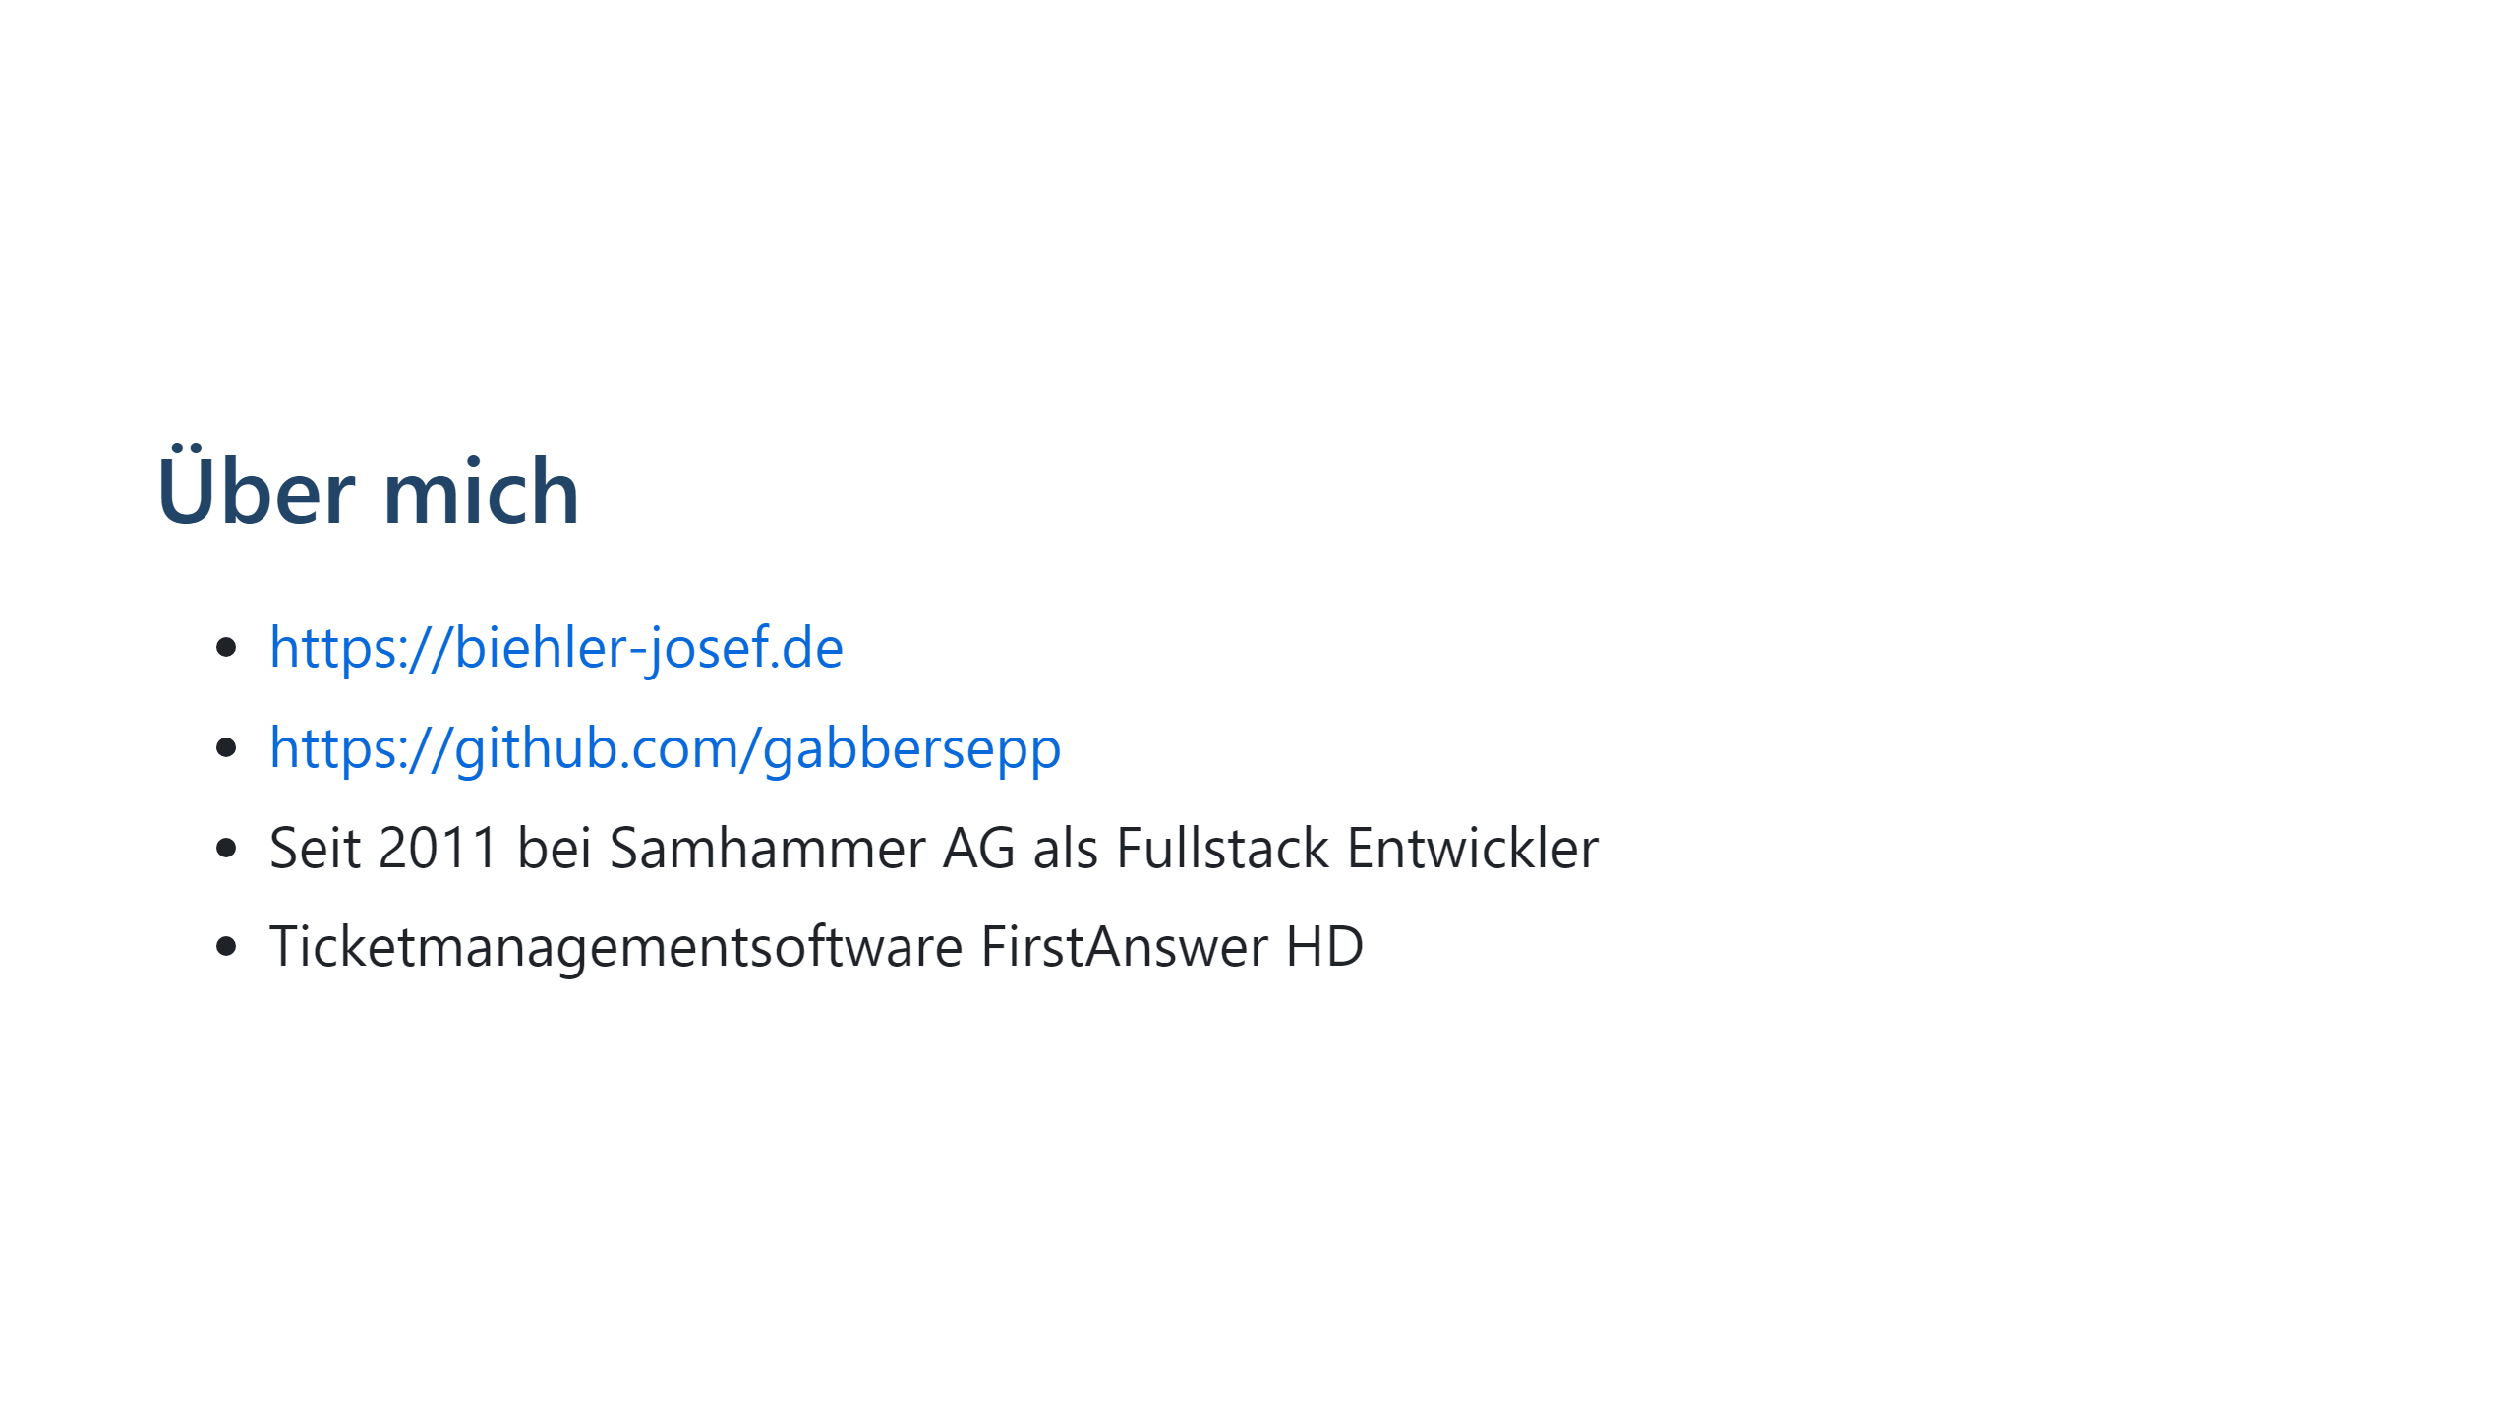

Slide 2
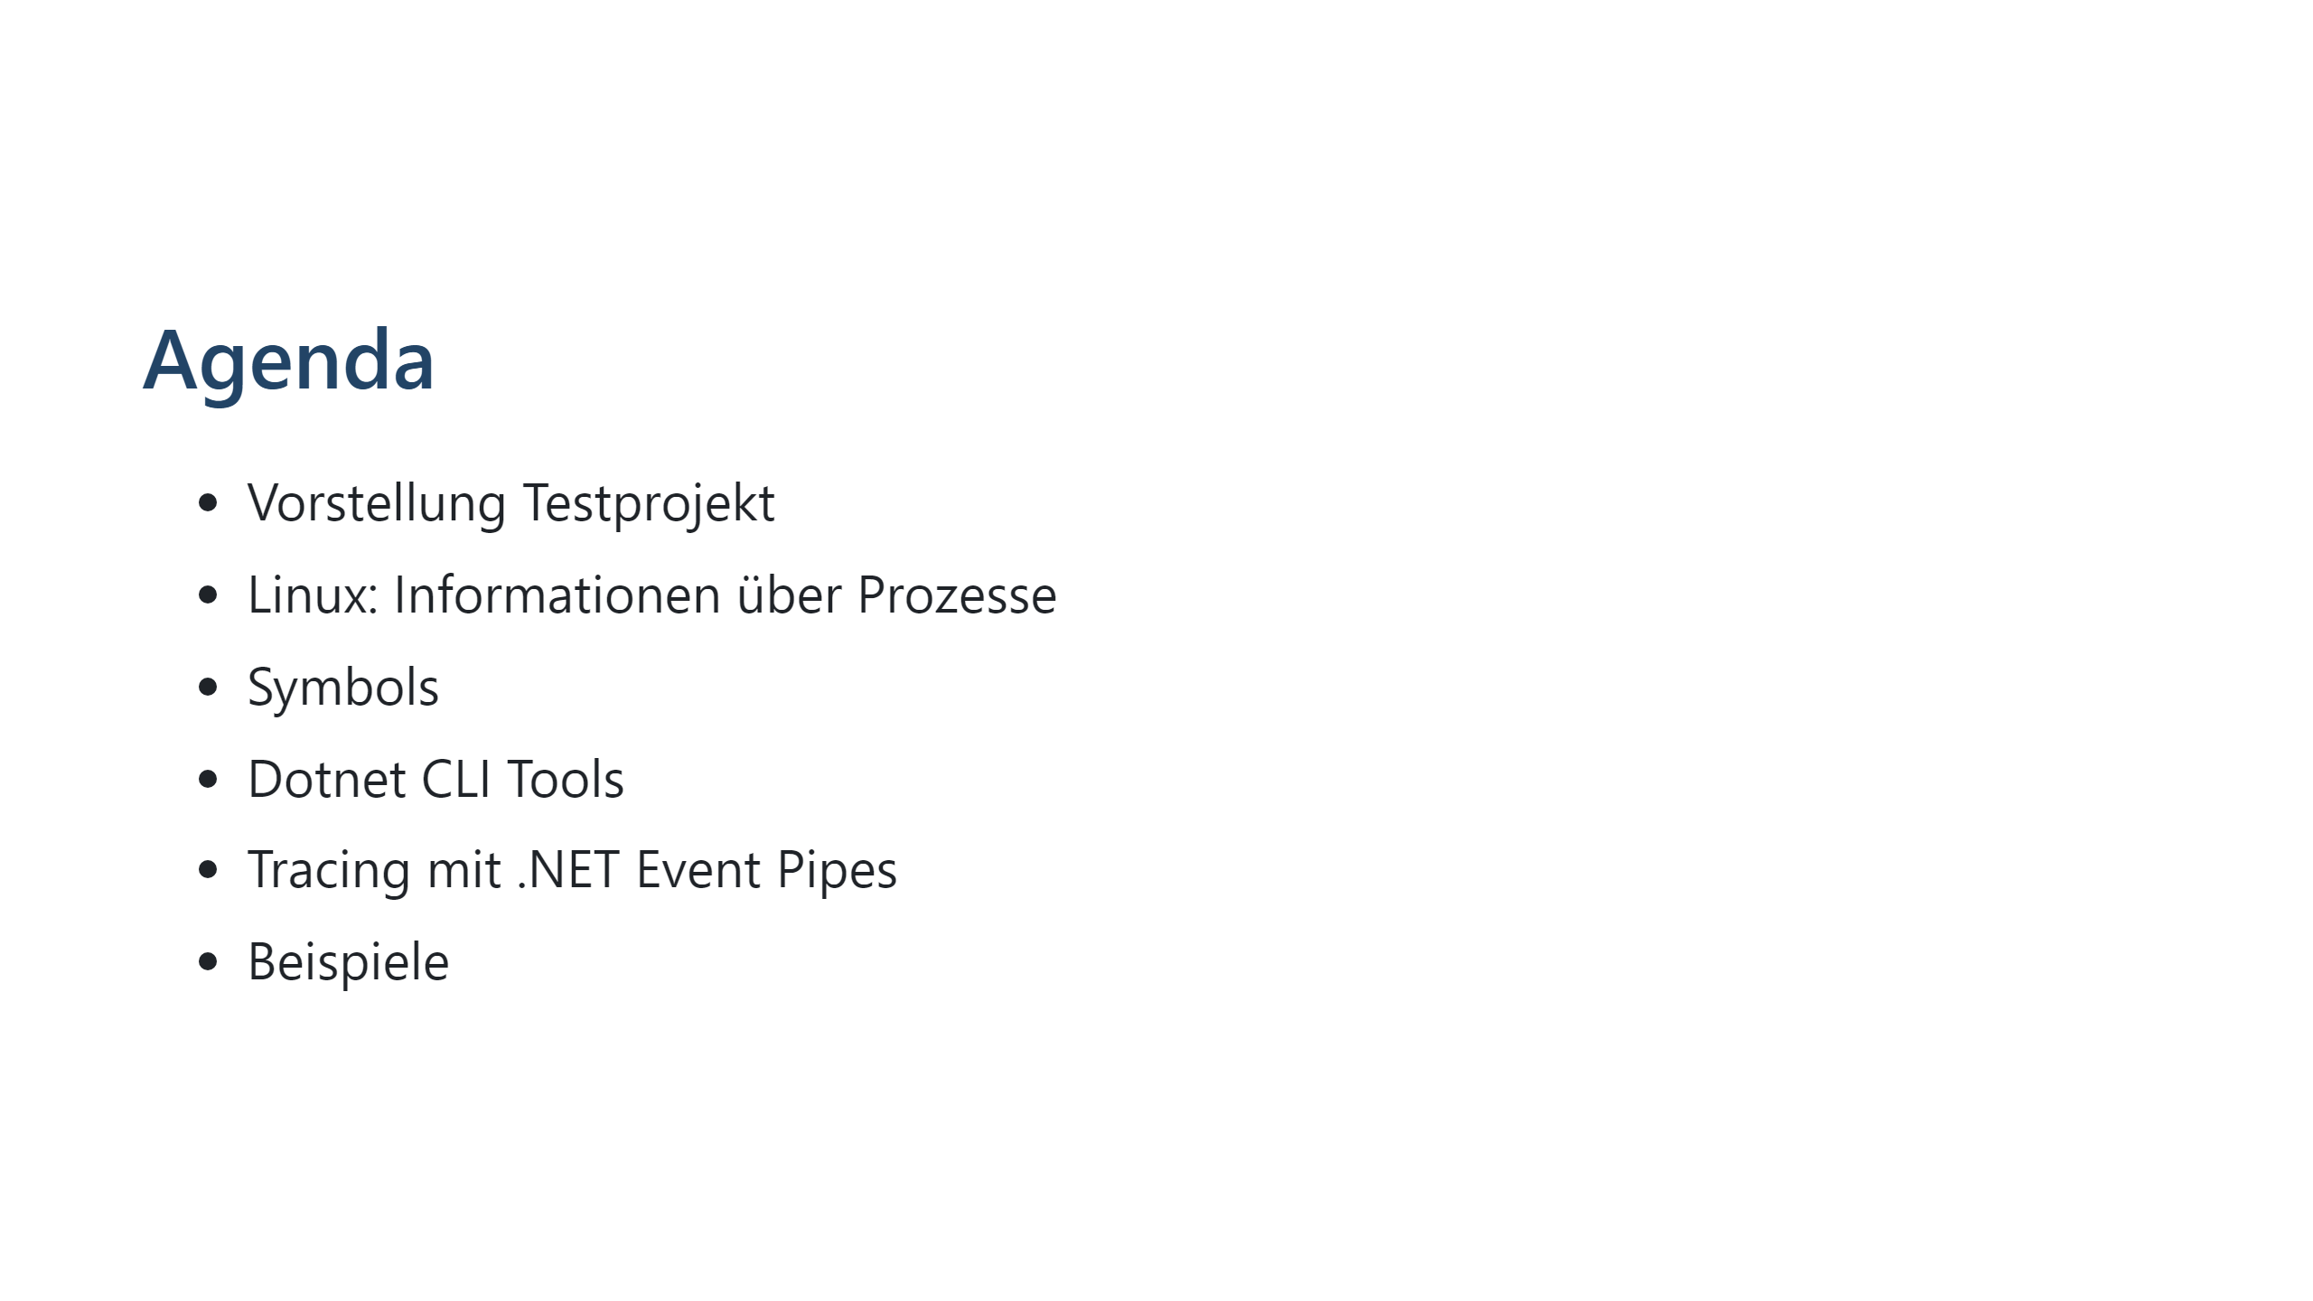
Notes:
Die Agenda ist mehr als lose Sammlung von Themen zu betrachten

Slide 3
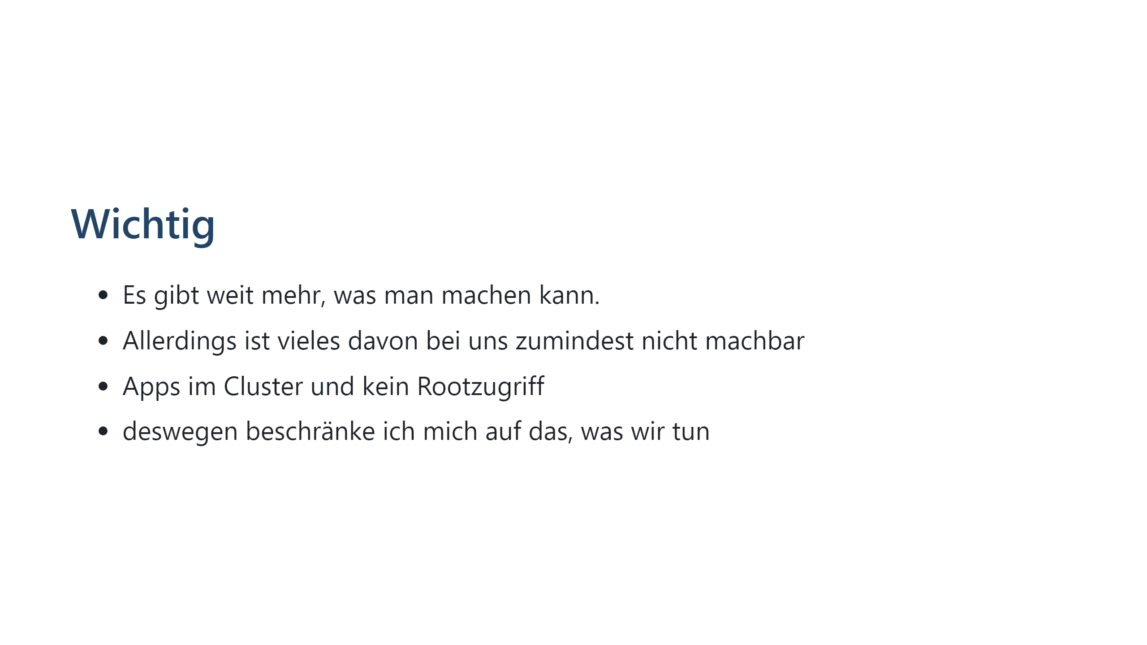
Notes:
Man kann auch Kernelaufrufe tracen, aber nicht ohne erweiterte Rechte

Slide 4

Notes:
- wir werden nicht alles im Tool nutzen

Slide 5
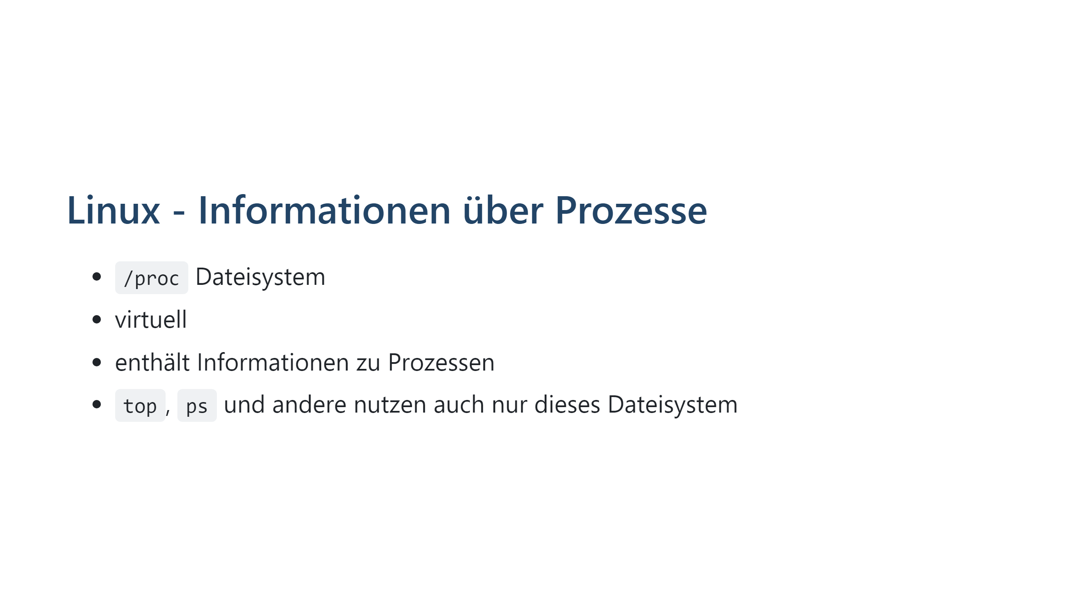

Slide 6
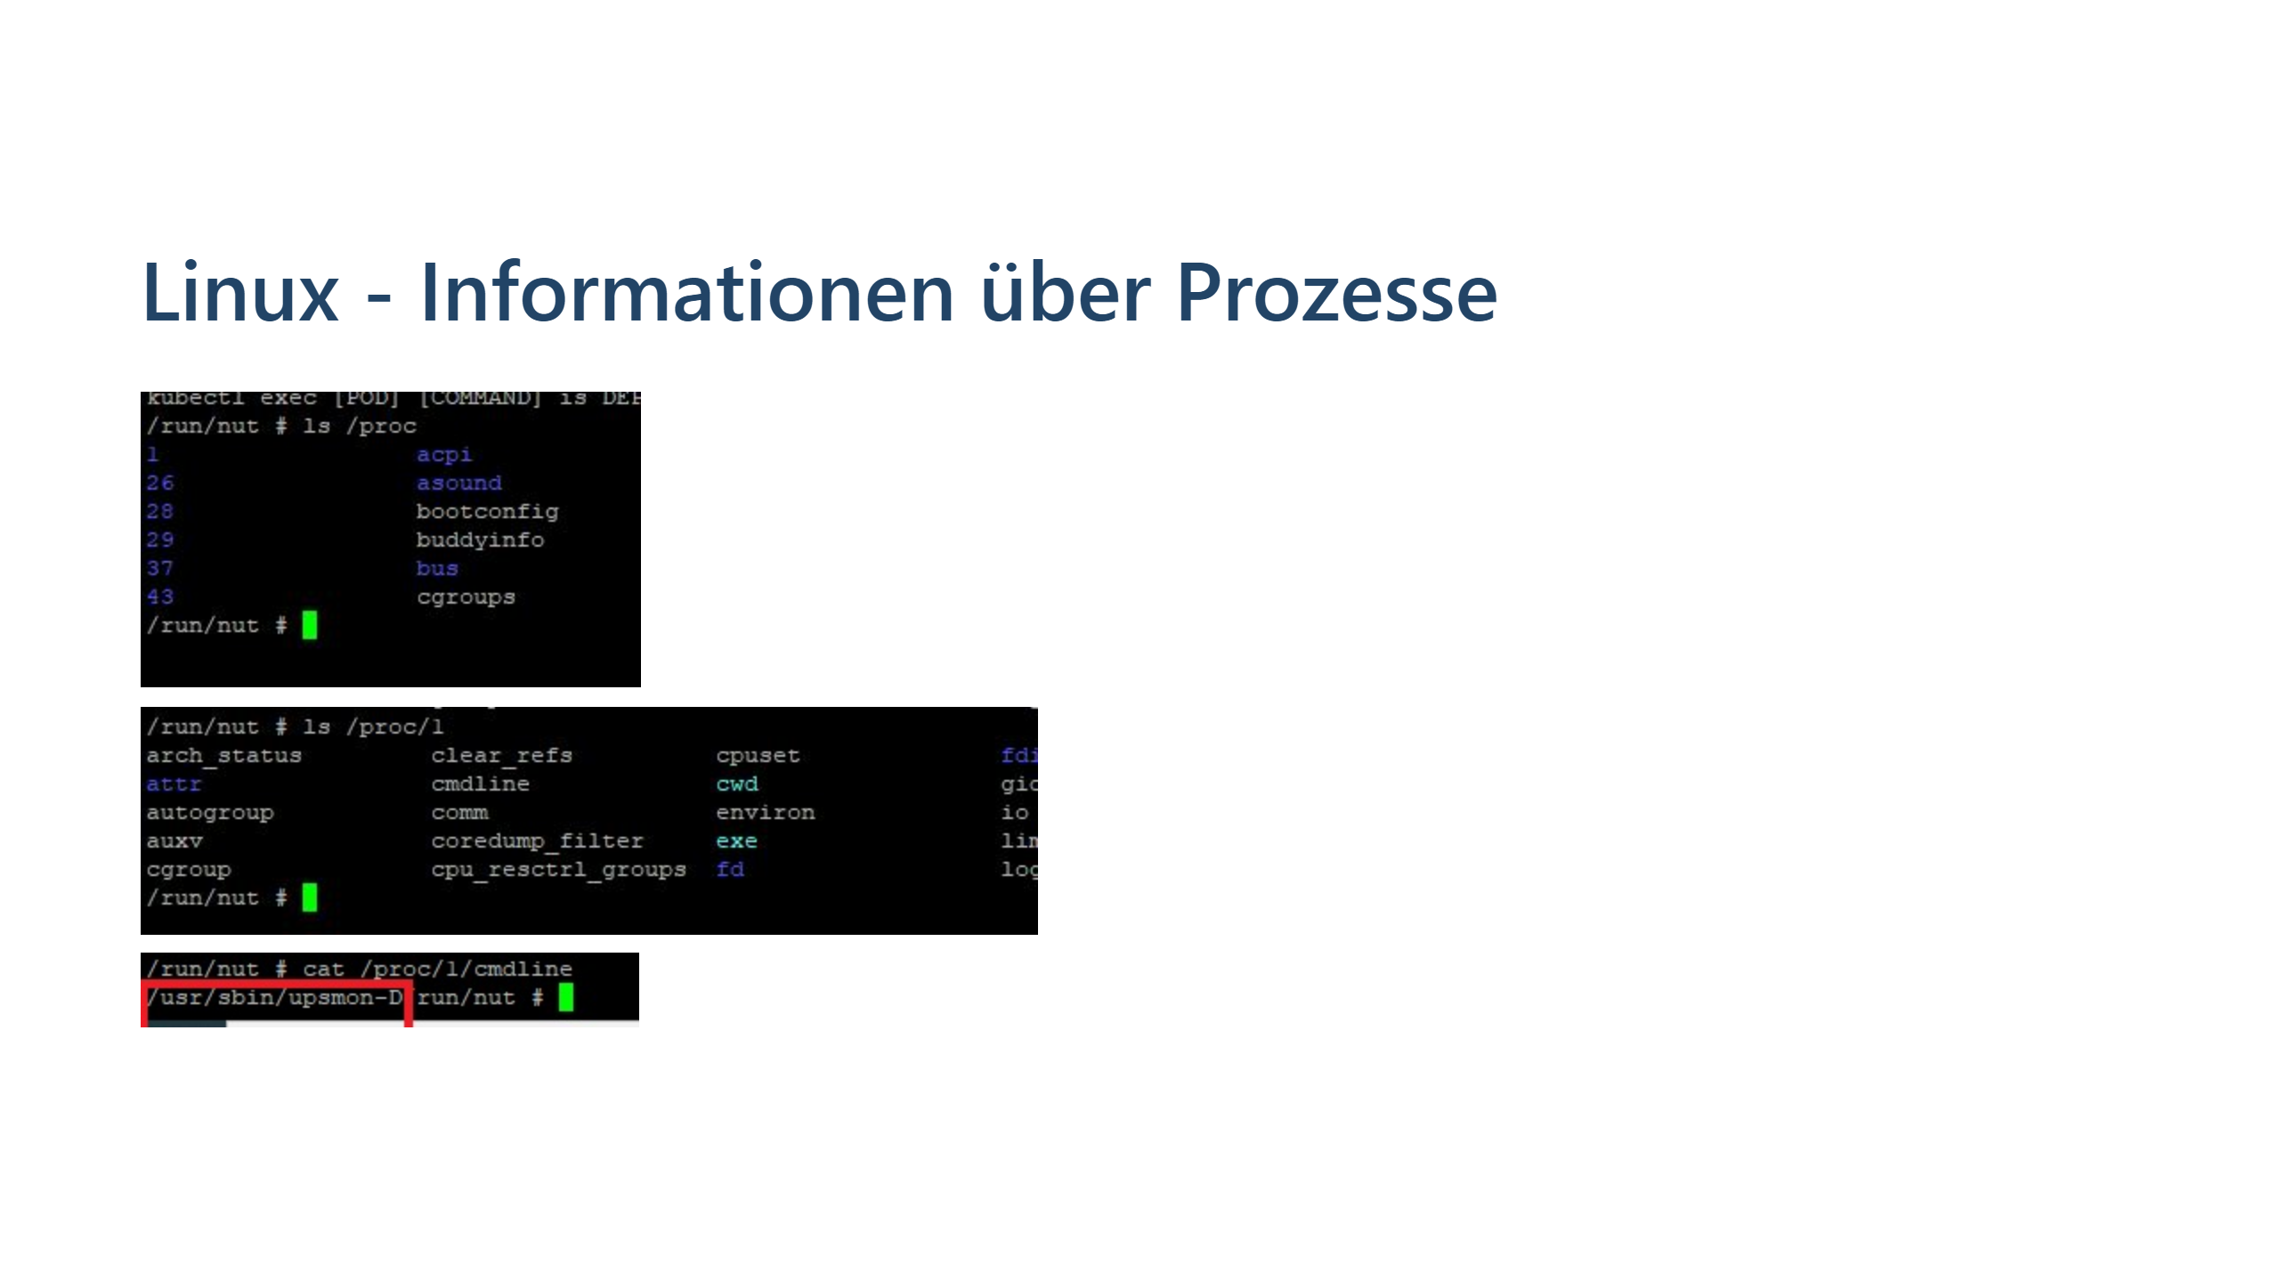

Slide 7
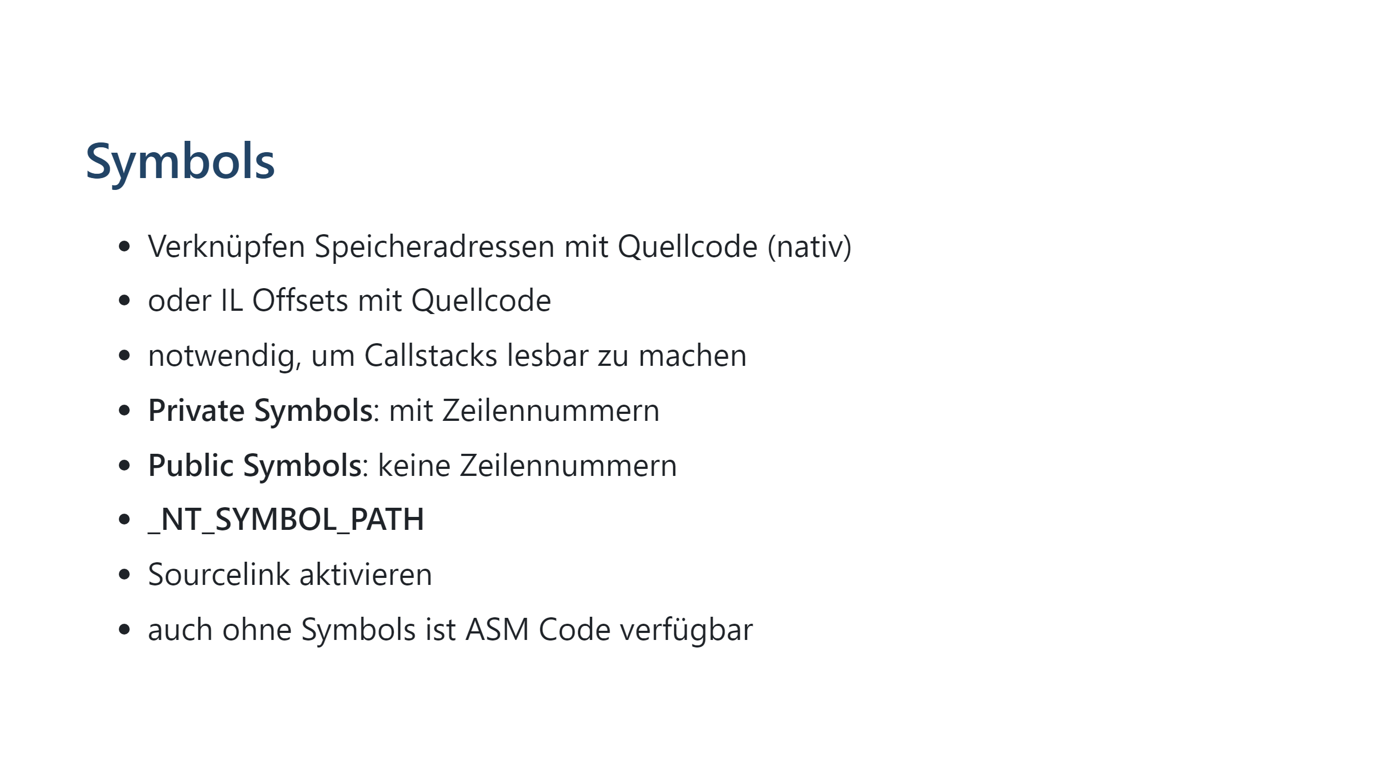

Slide 8
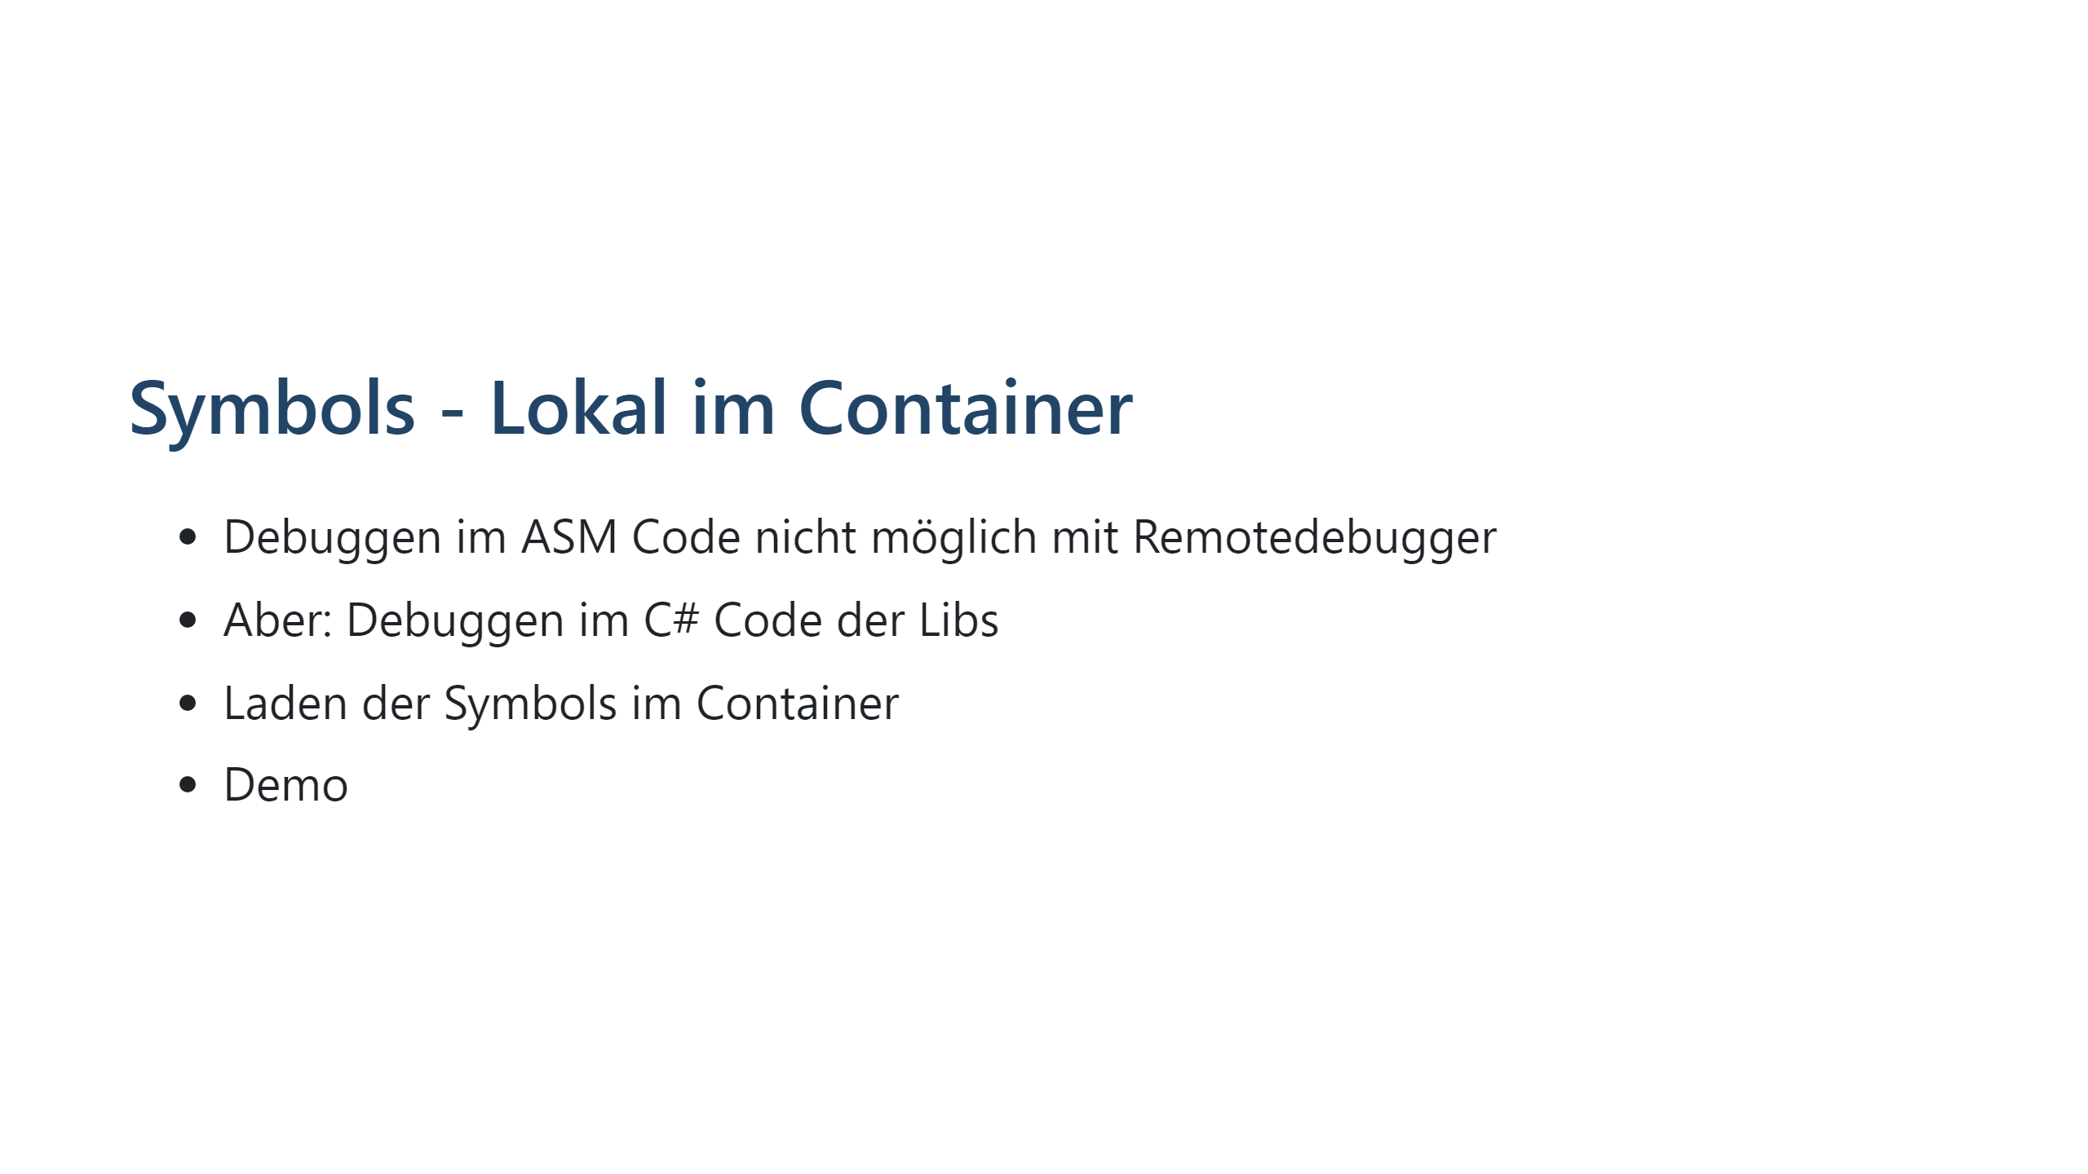
Notes:
- Man kann Frameworkcode debuggen - Demo: App starten, pausieren - in Aufrufliste in Framework Frame klicken - => Kein Code da - Modulliste -> Pfad kopieren -> dotnet-symbol - Rechtsklick -> Quellcode

Slide 9
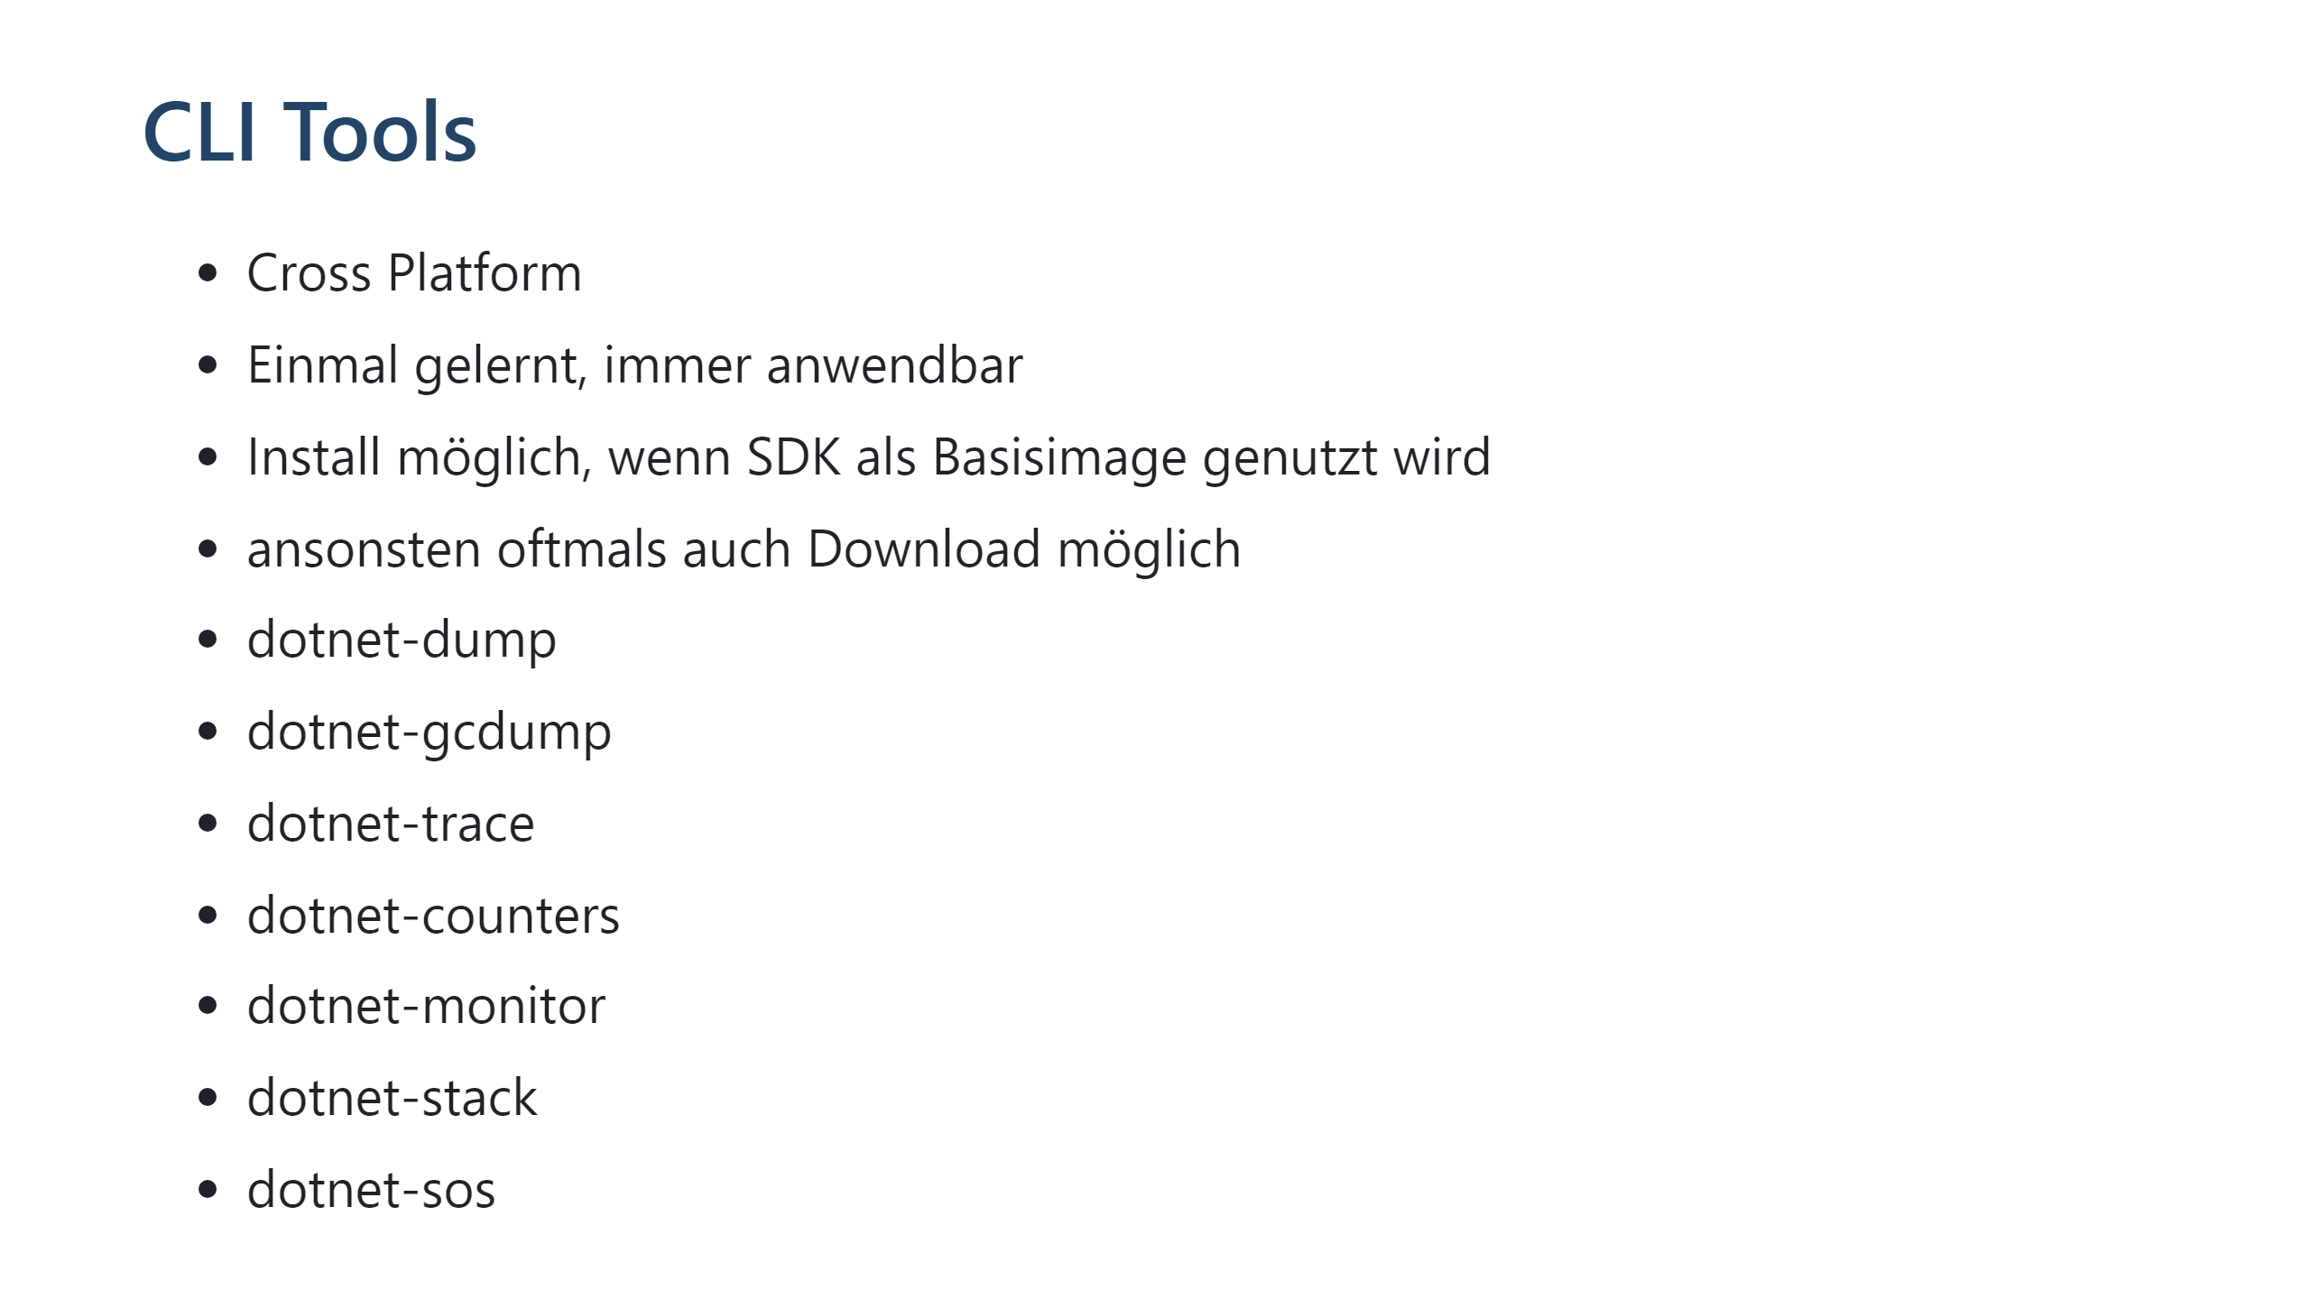

Slide 10
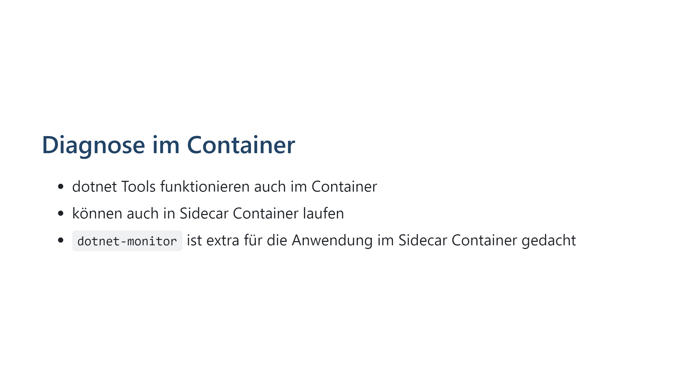

Slide 11
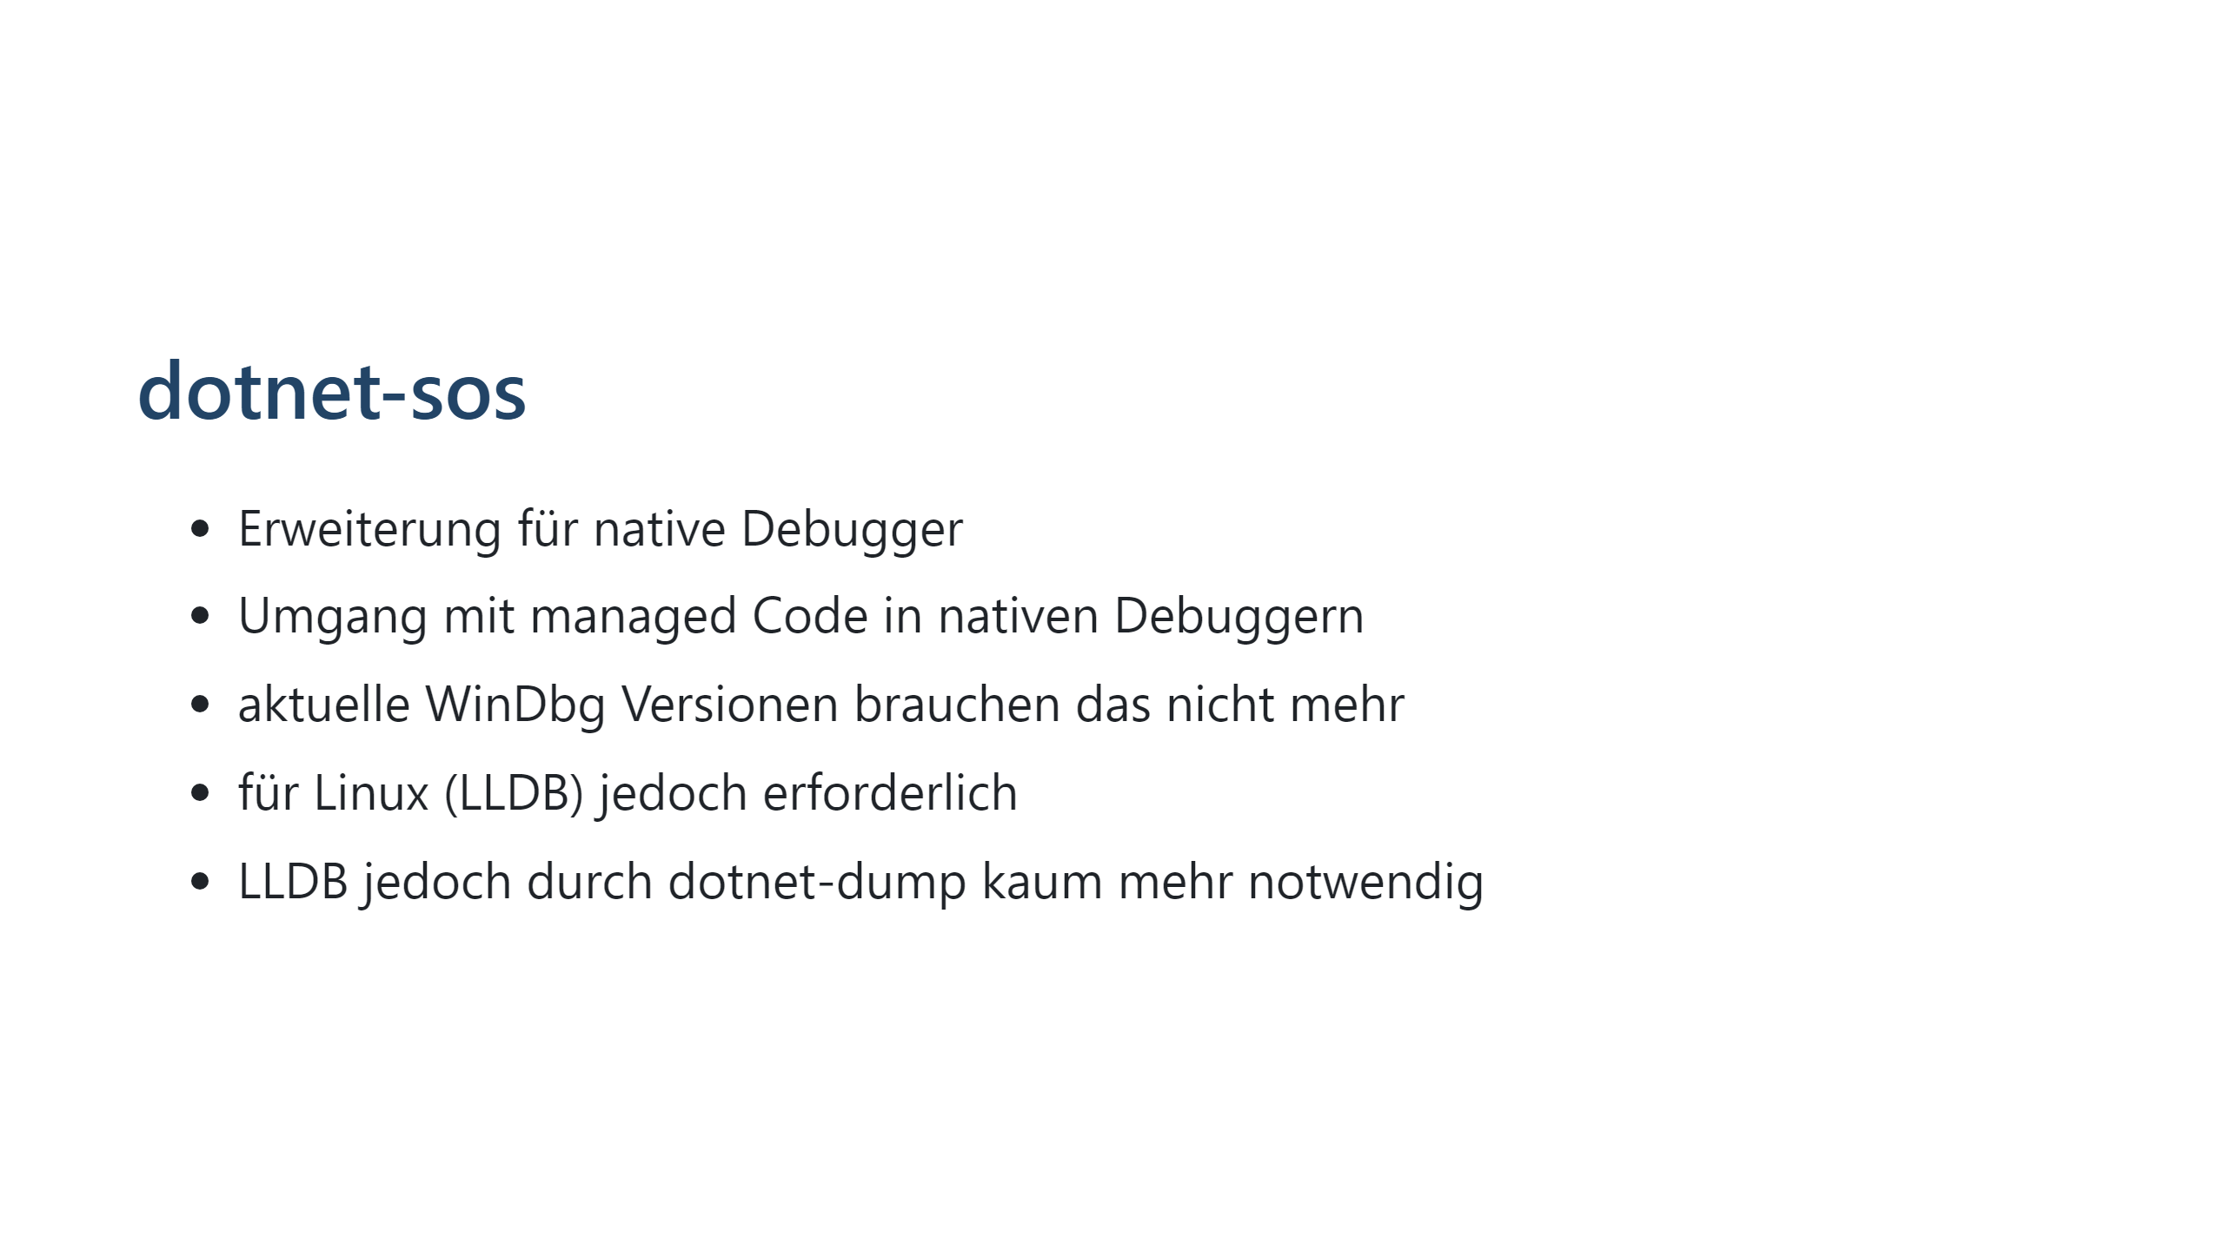

Slide 12
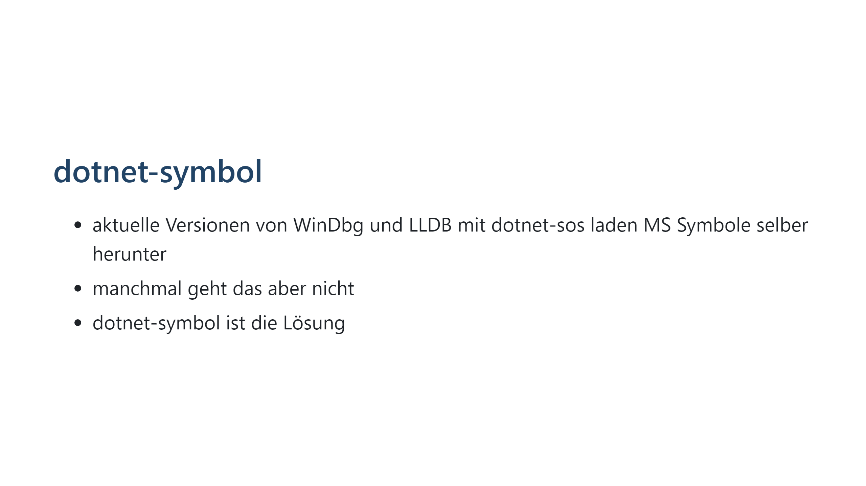

Slide 13
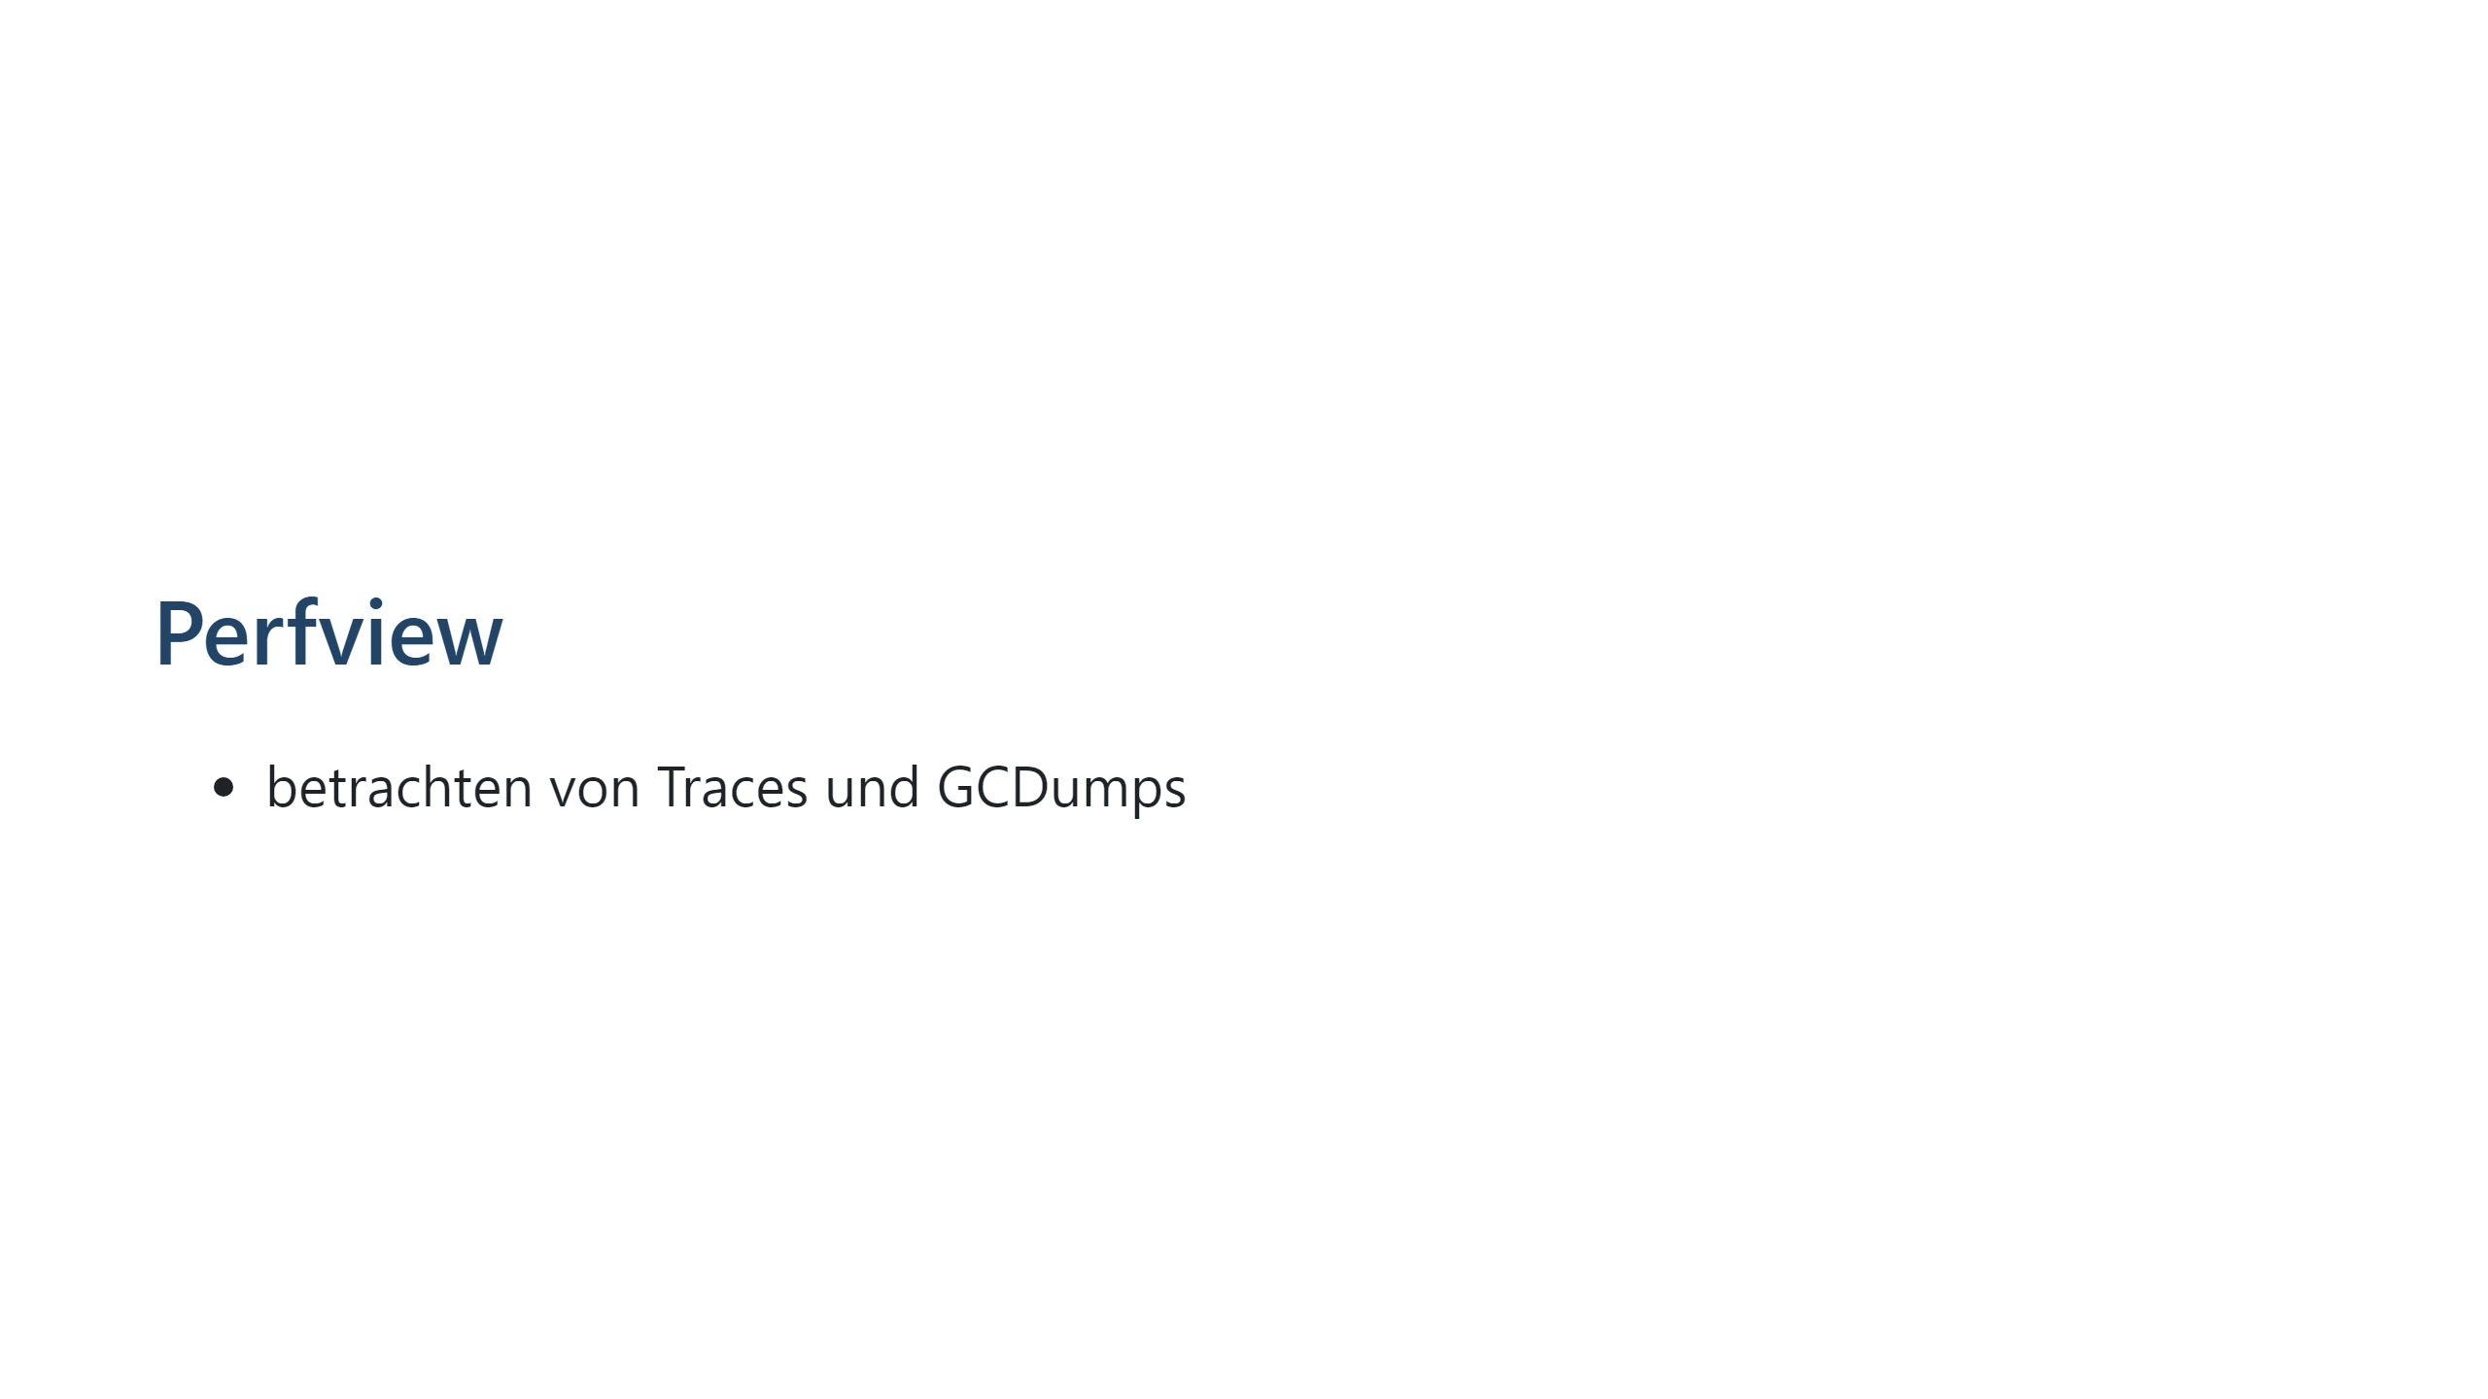

Slide 14
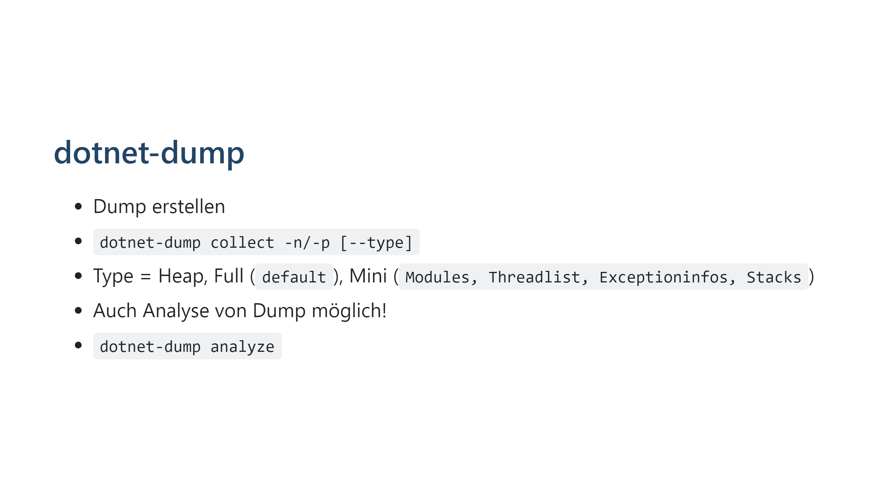

Slide 15
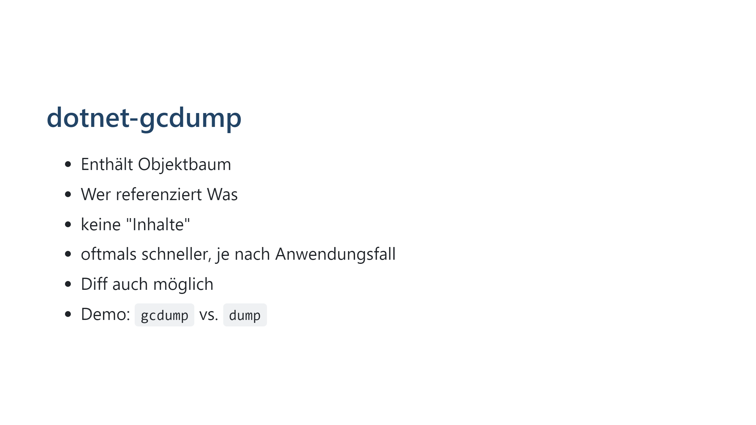

Slide 16


Slide 17
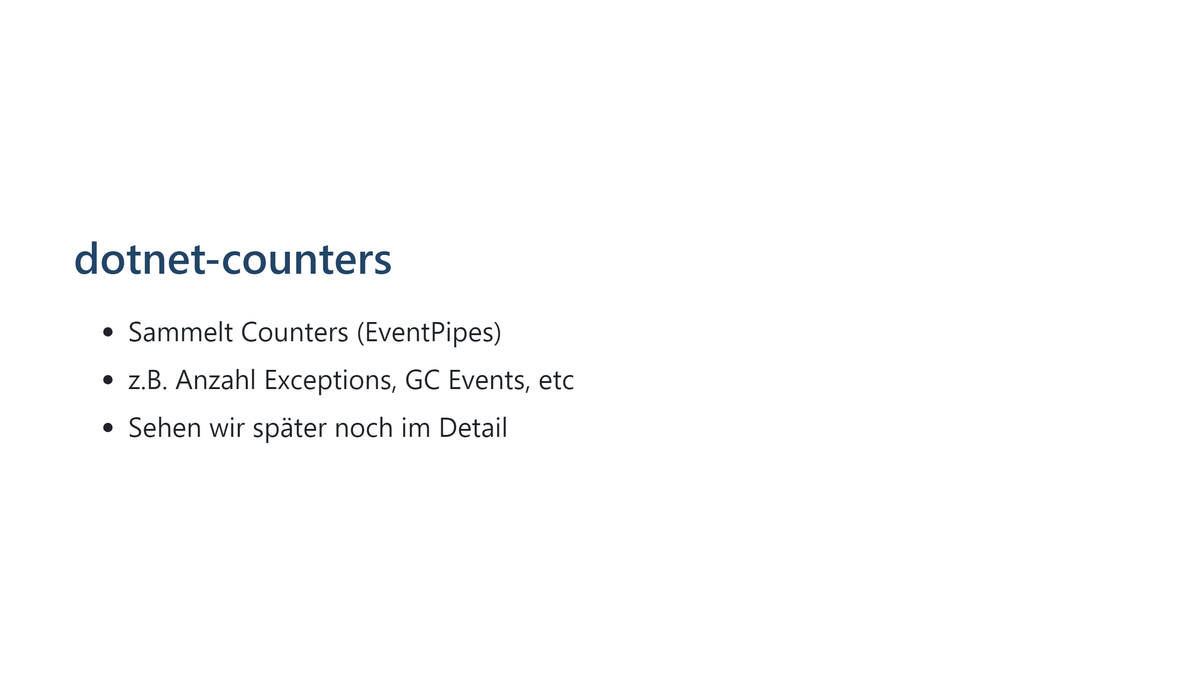

Slide 18
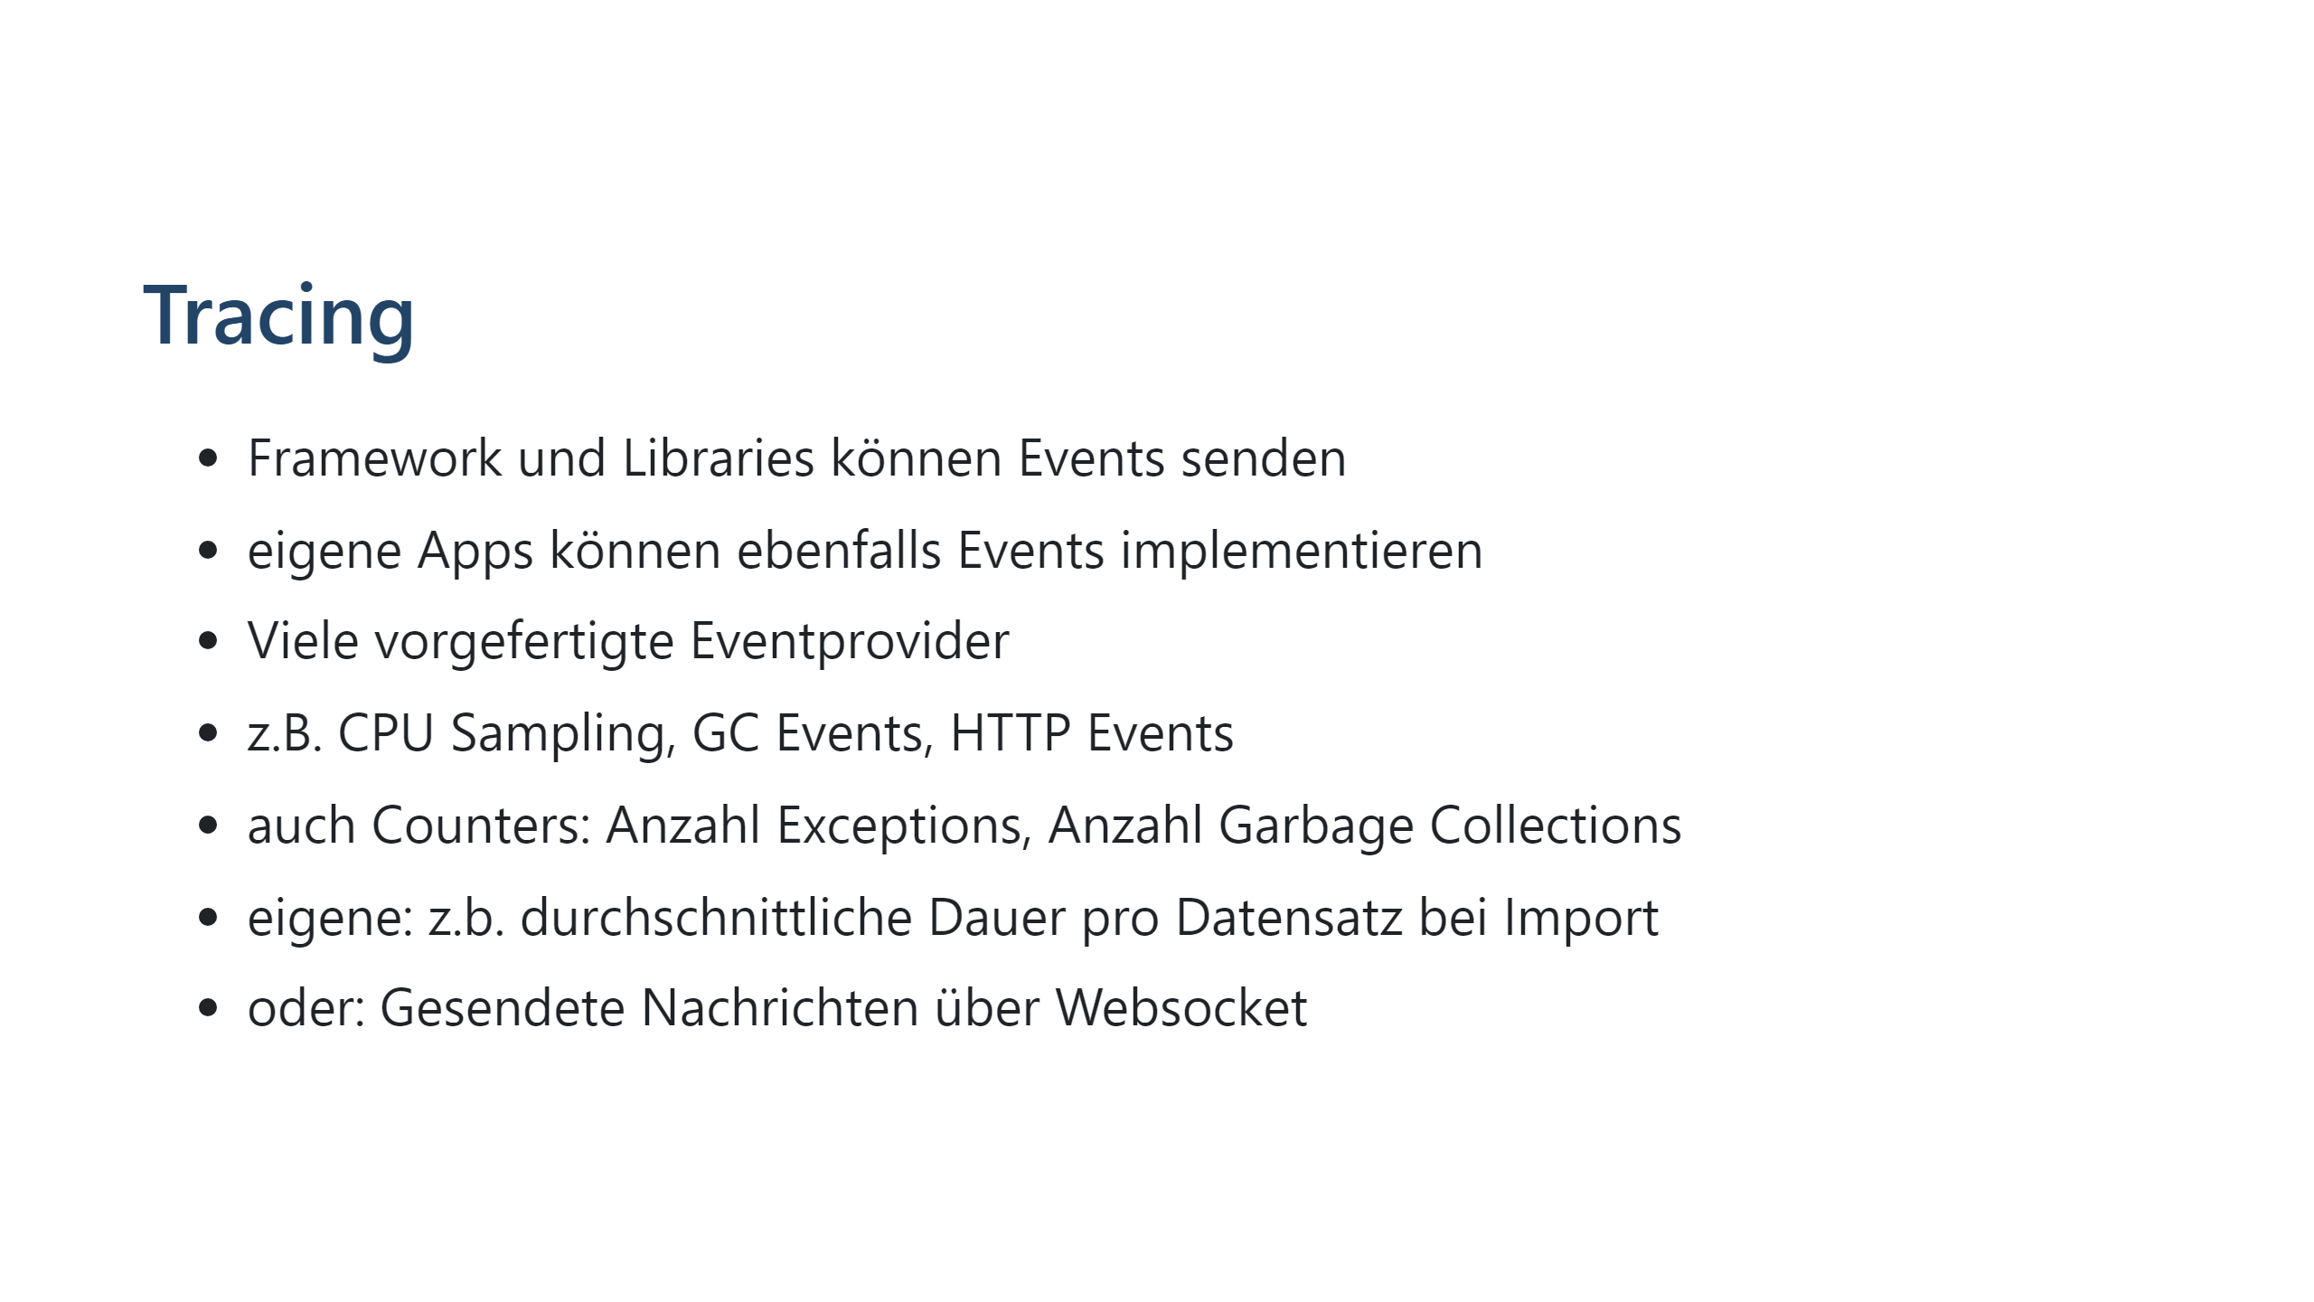

Slide 19
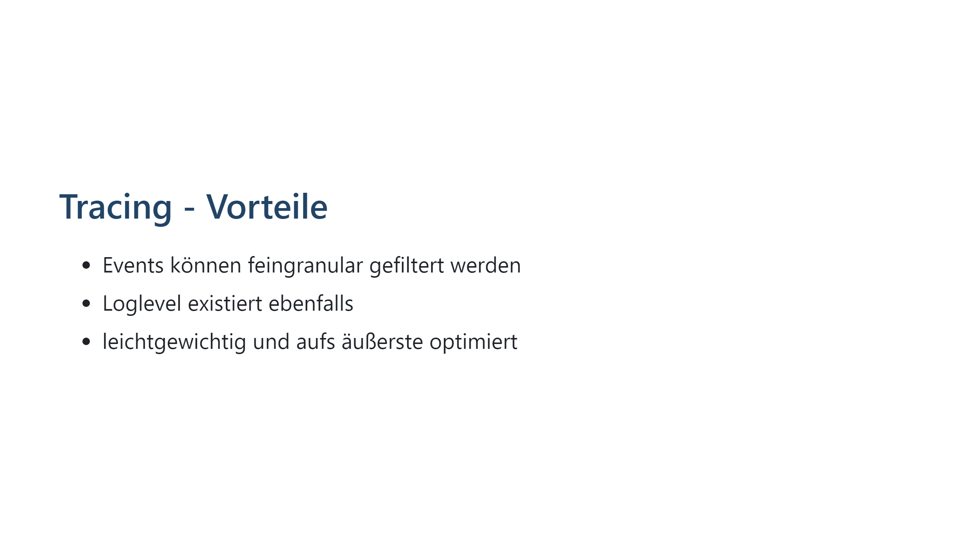
Notes:
Vergleich zu Logfile

Slide 20
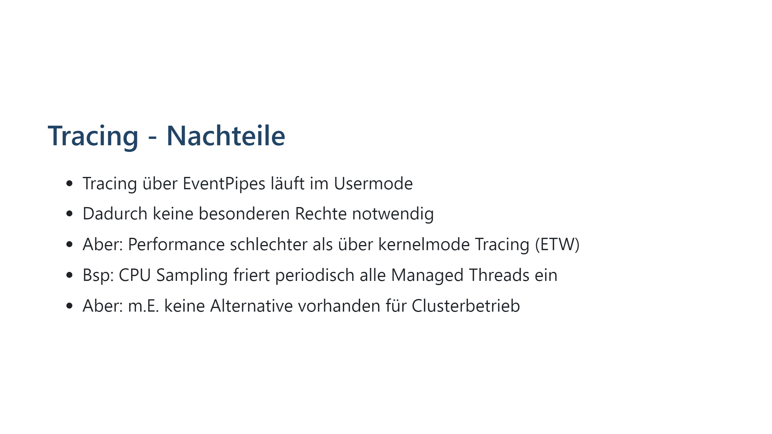

Slide 21
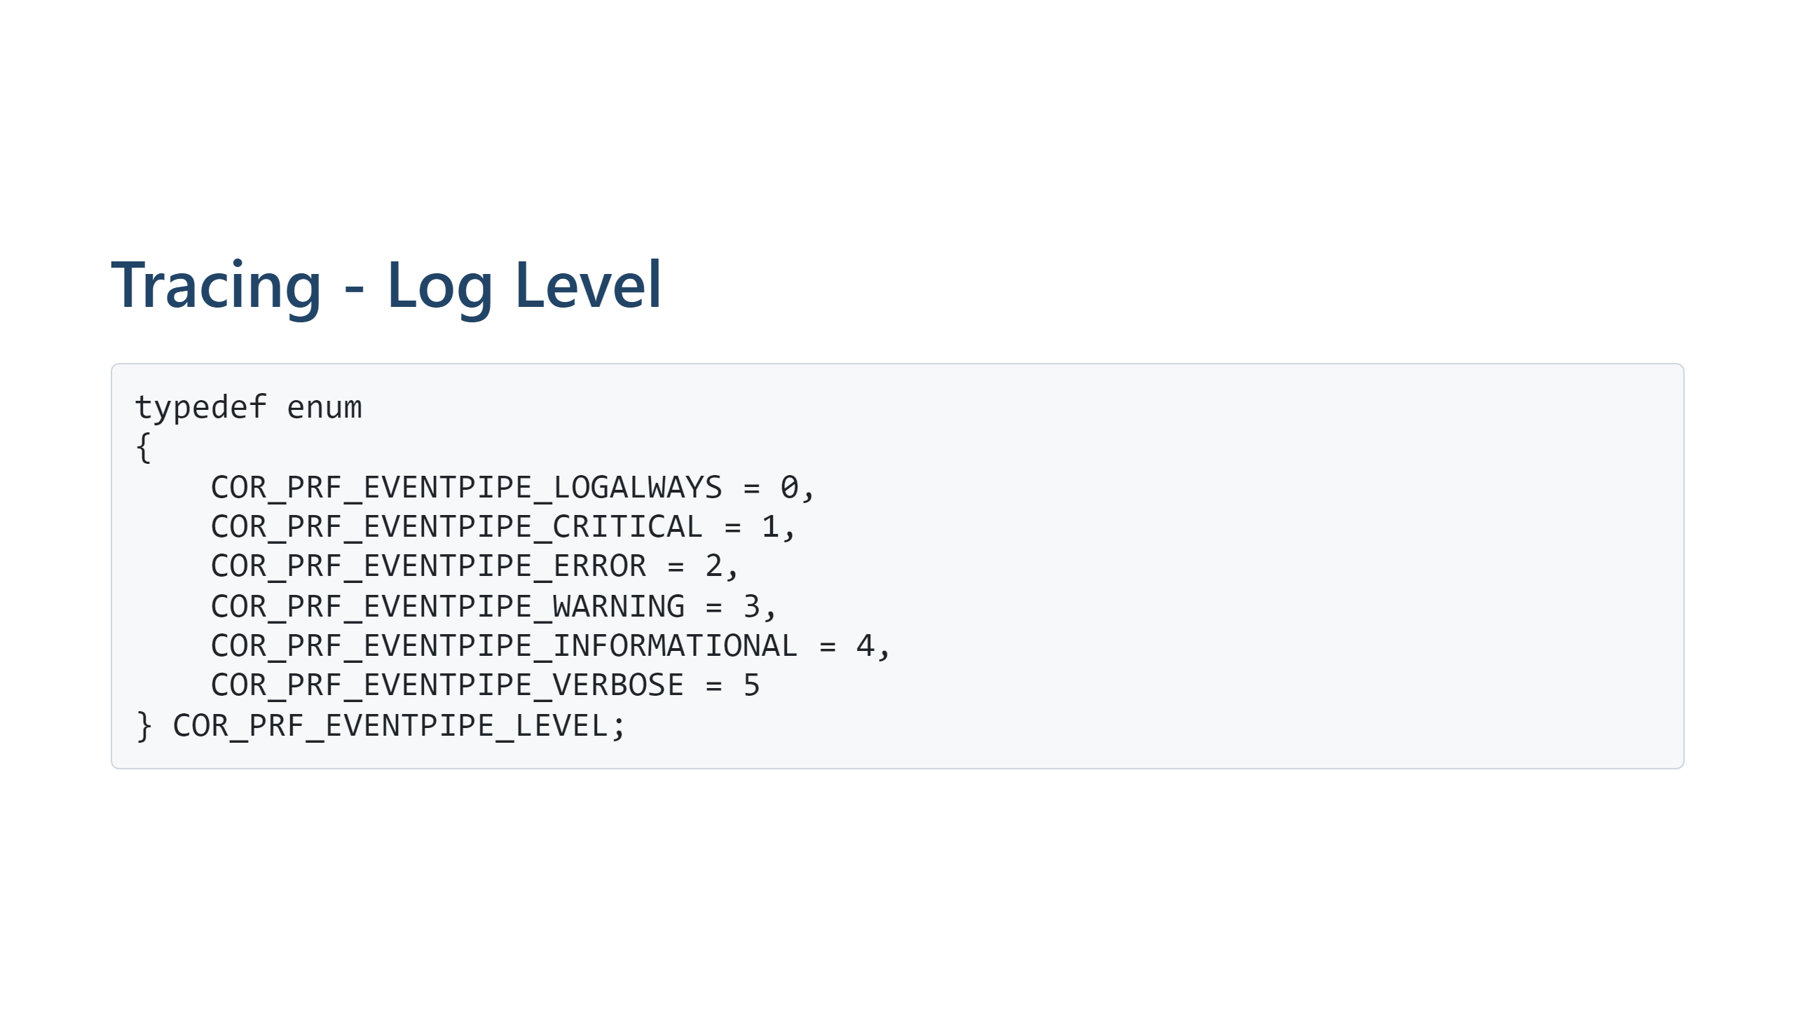

Slide 22
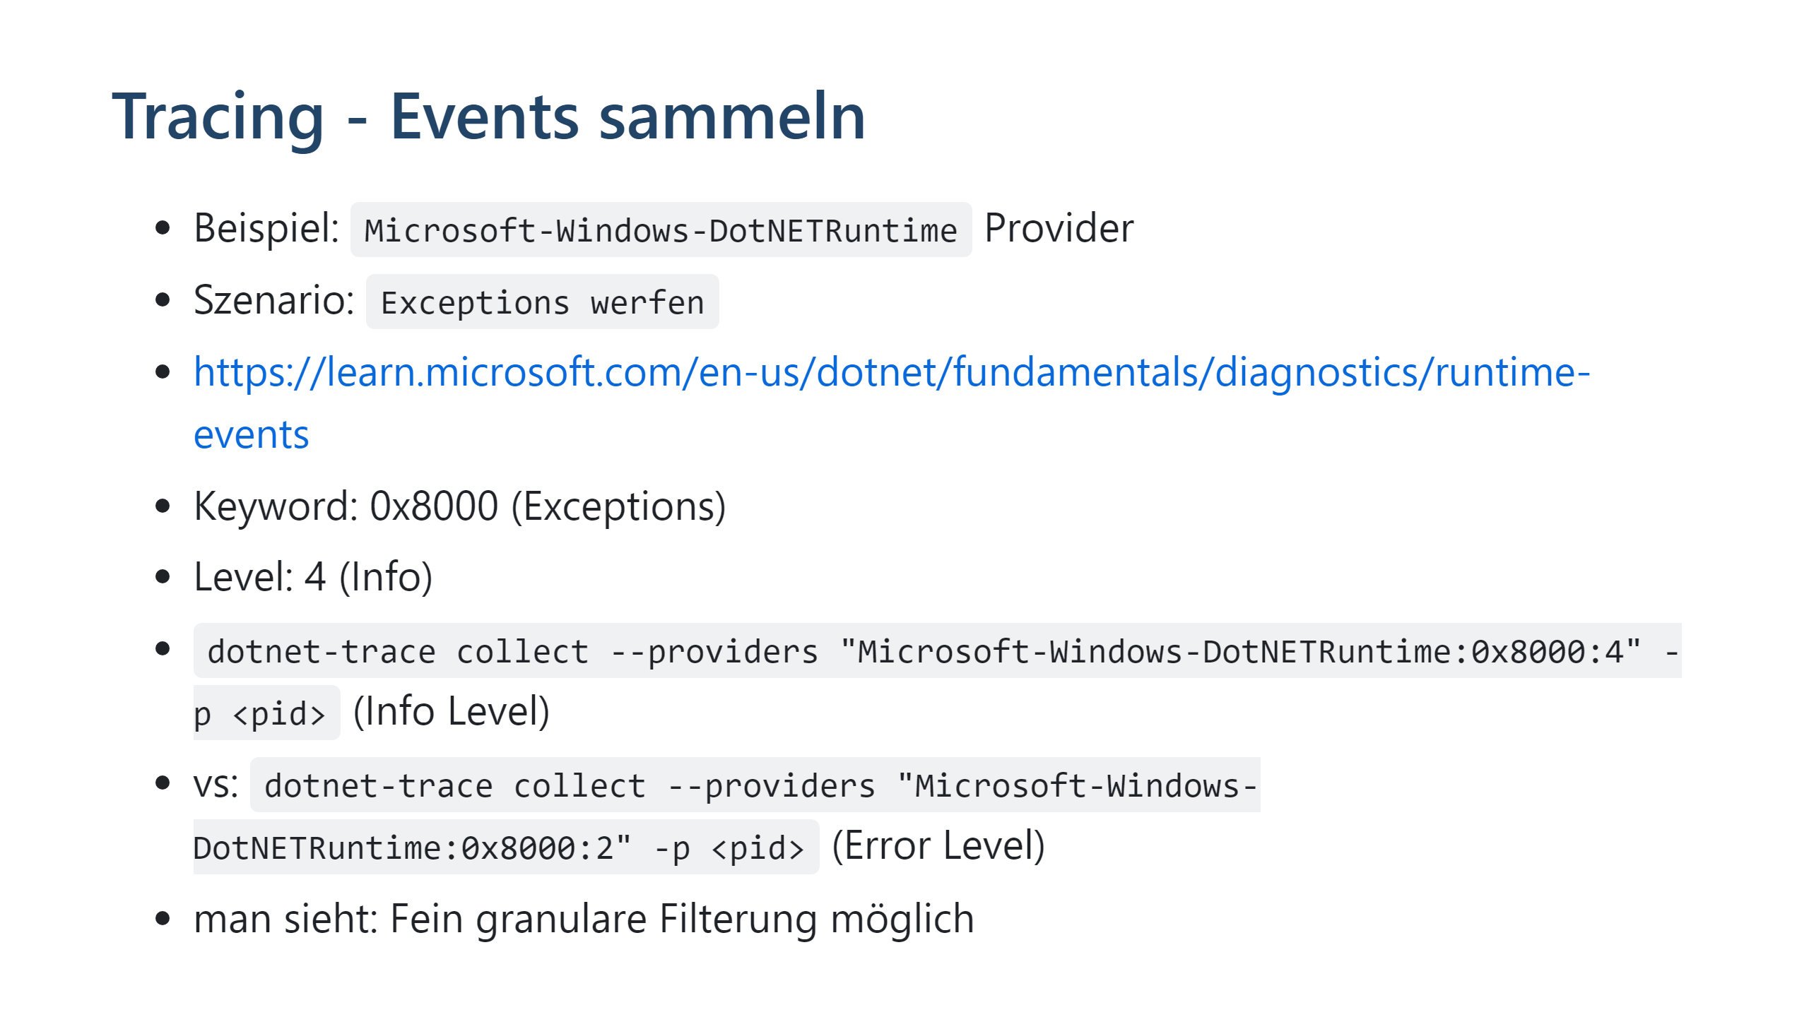
Notes:
Link:https://learn.microsoft.com/en-us/dotnet/fundamentals/diagnostics/runtime-events drauf gehen um verschiedene Events zu sehen Rechtsklick sauf Eventzeit, AnyStacks Callees Tab um Stacktrace zu sehen

Slide 23
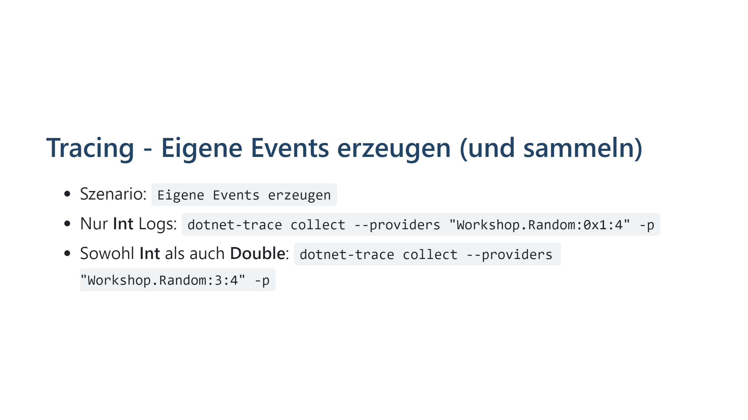
Notes:
Der Code dient nur als Beispiel. Man sollte da nochmal schauen, wie man es richtig macht

Slide 24
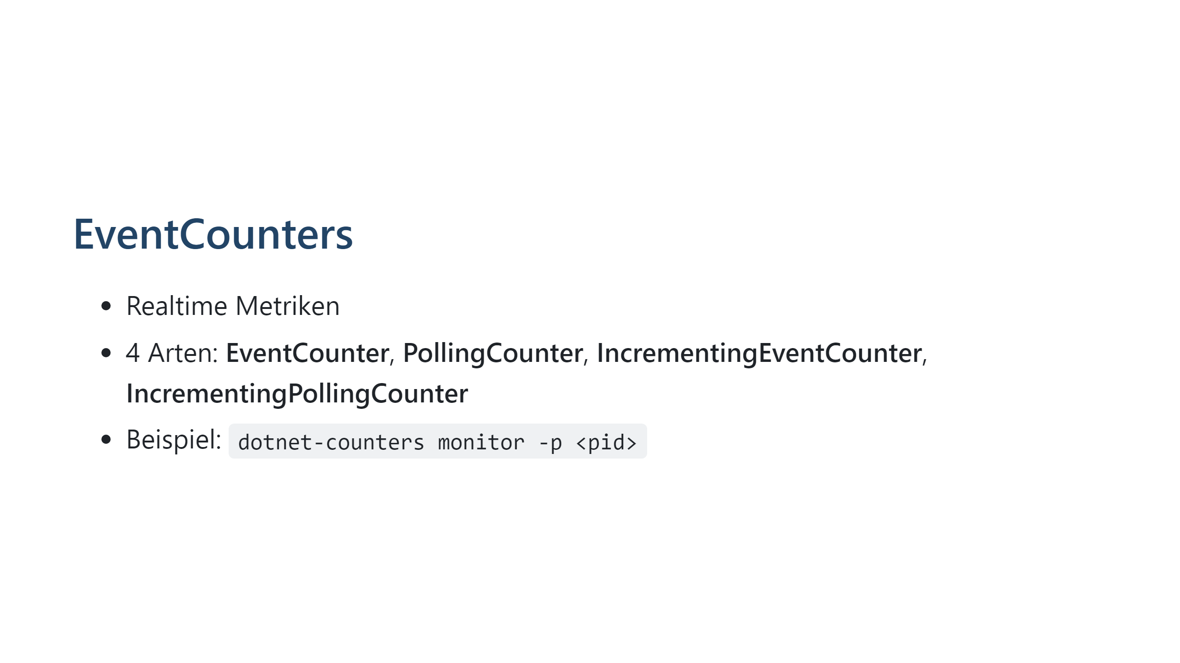
Notes:
monitor und collect

Slide 25
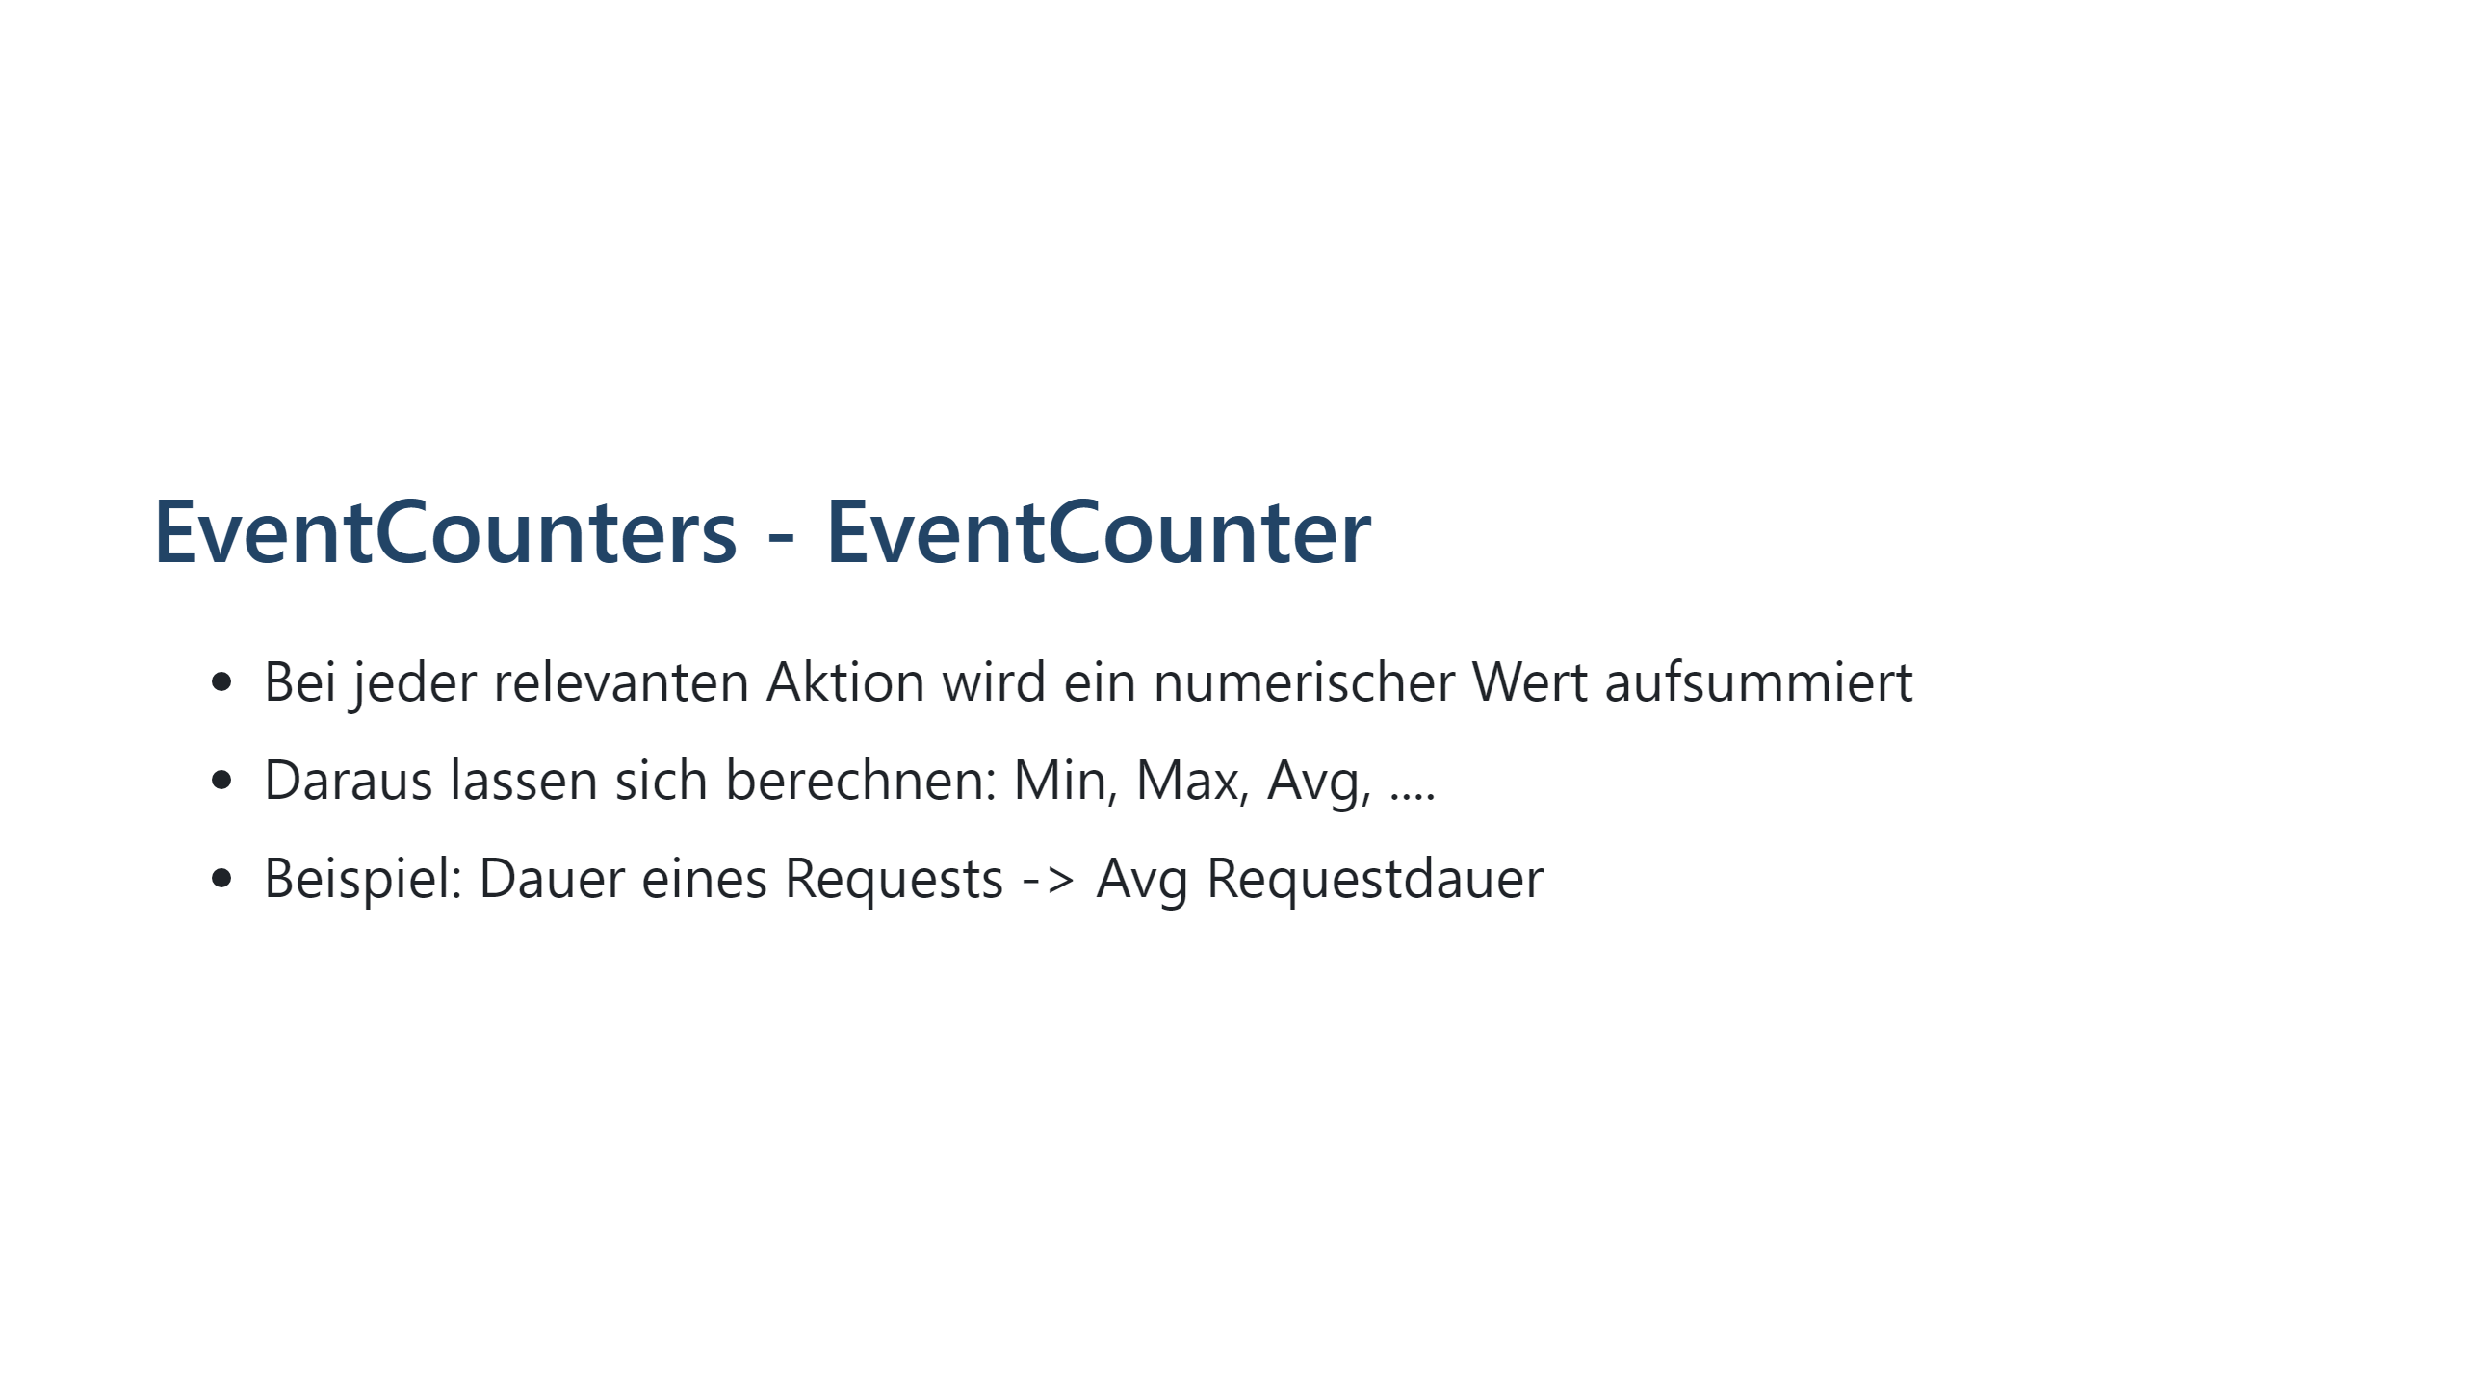
Notes:
oder: Durchschnittliche Dauer Schritt eines Imports

Slide 26


Slide 27
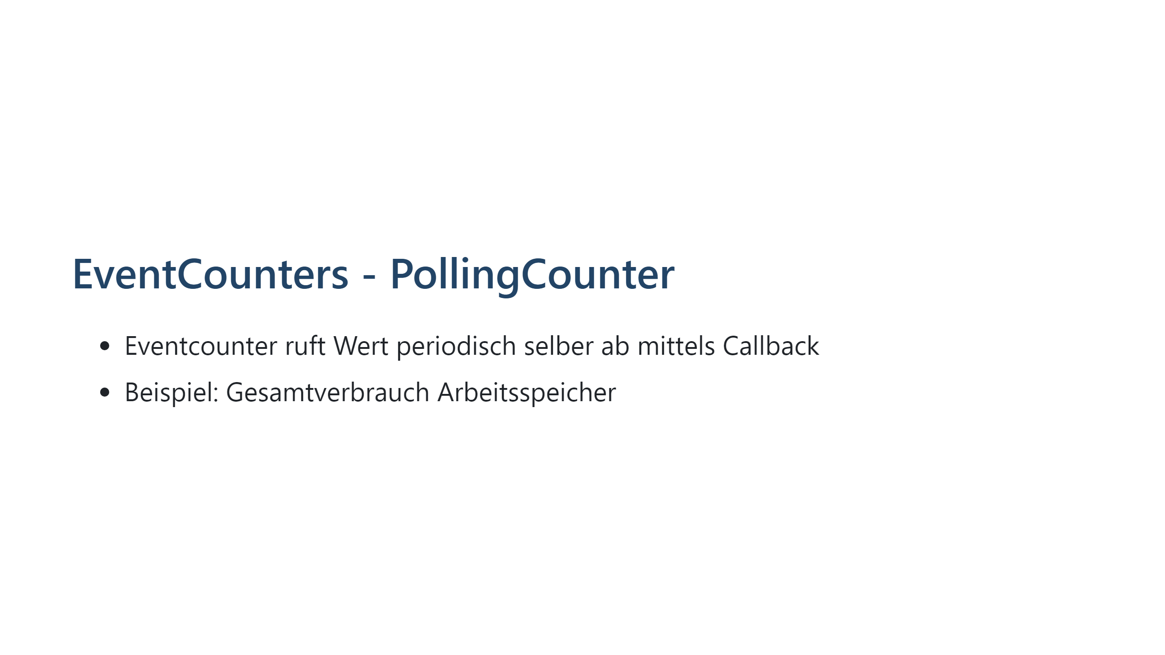

Slide 28
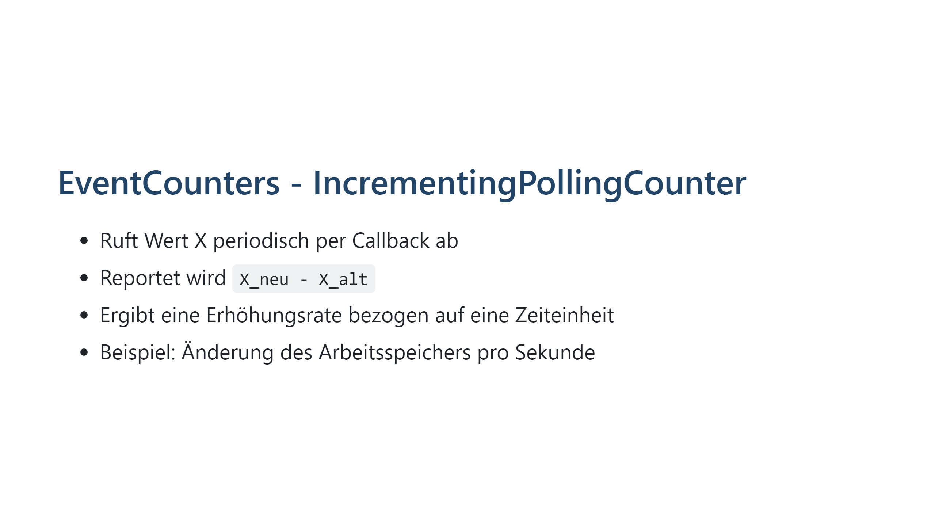

Slide 29
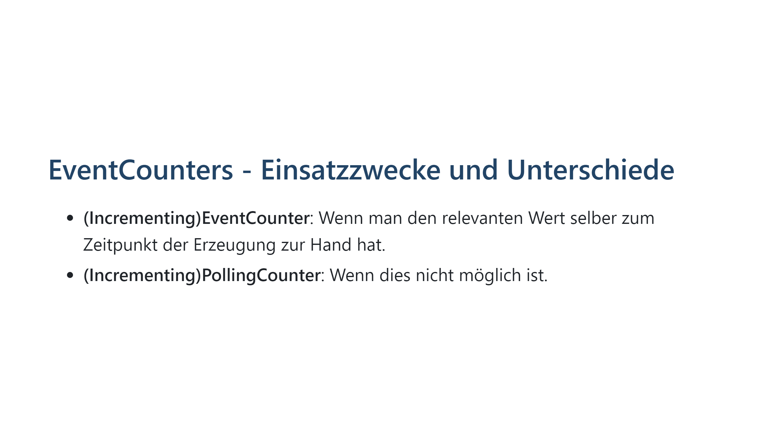

Slide 30
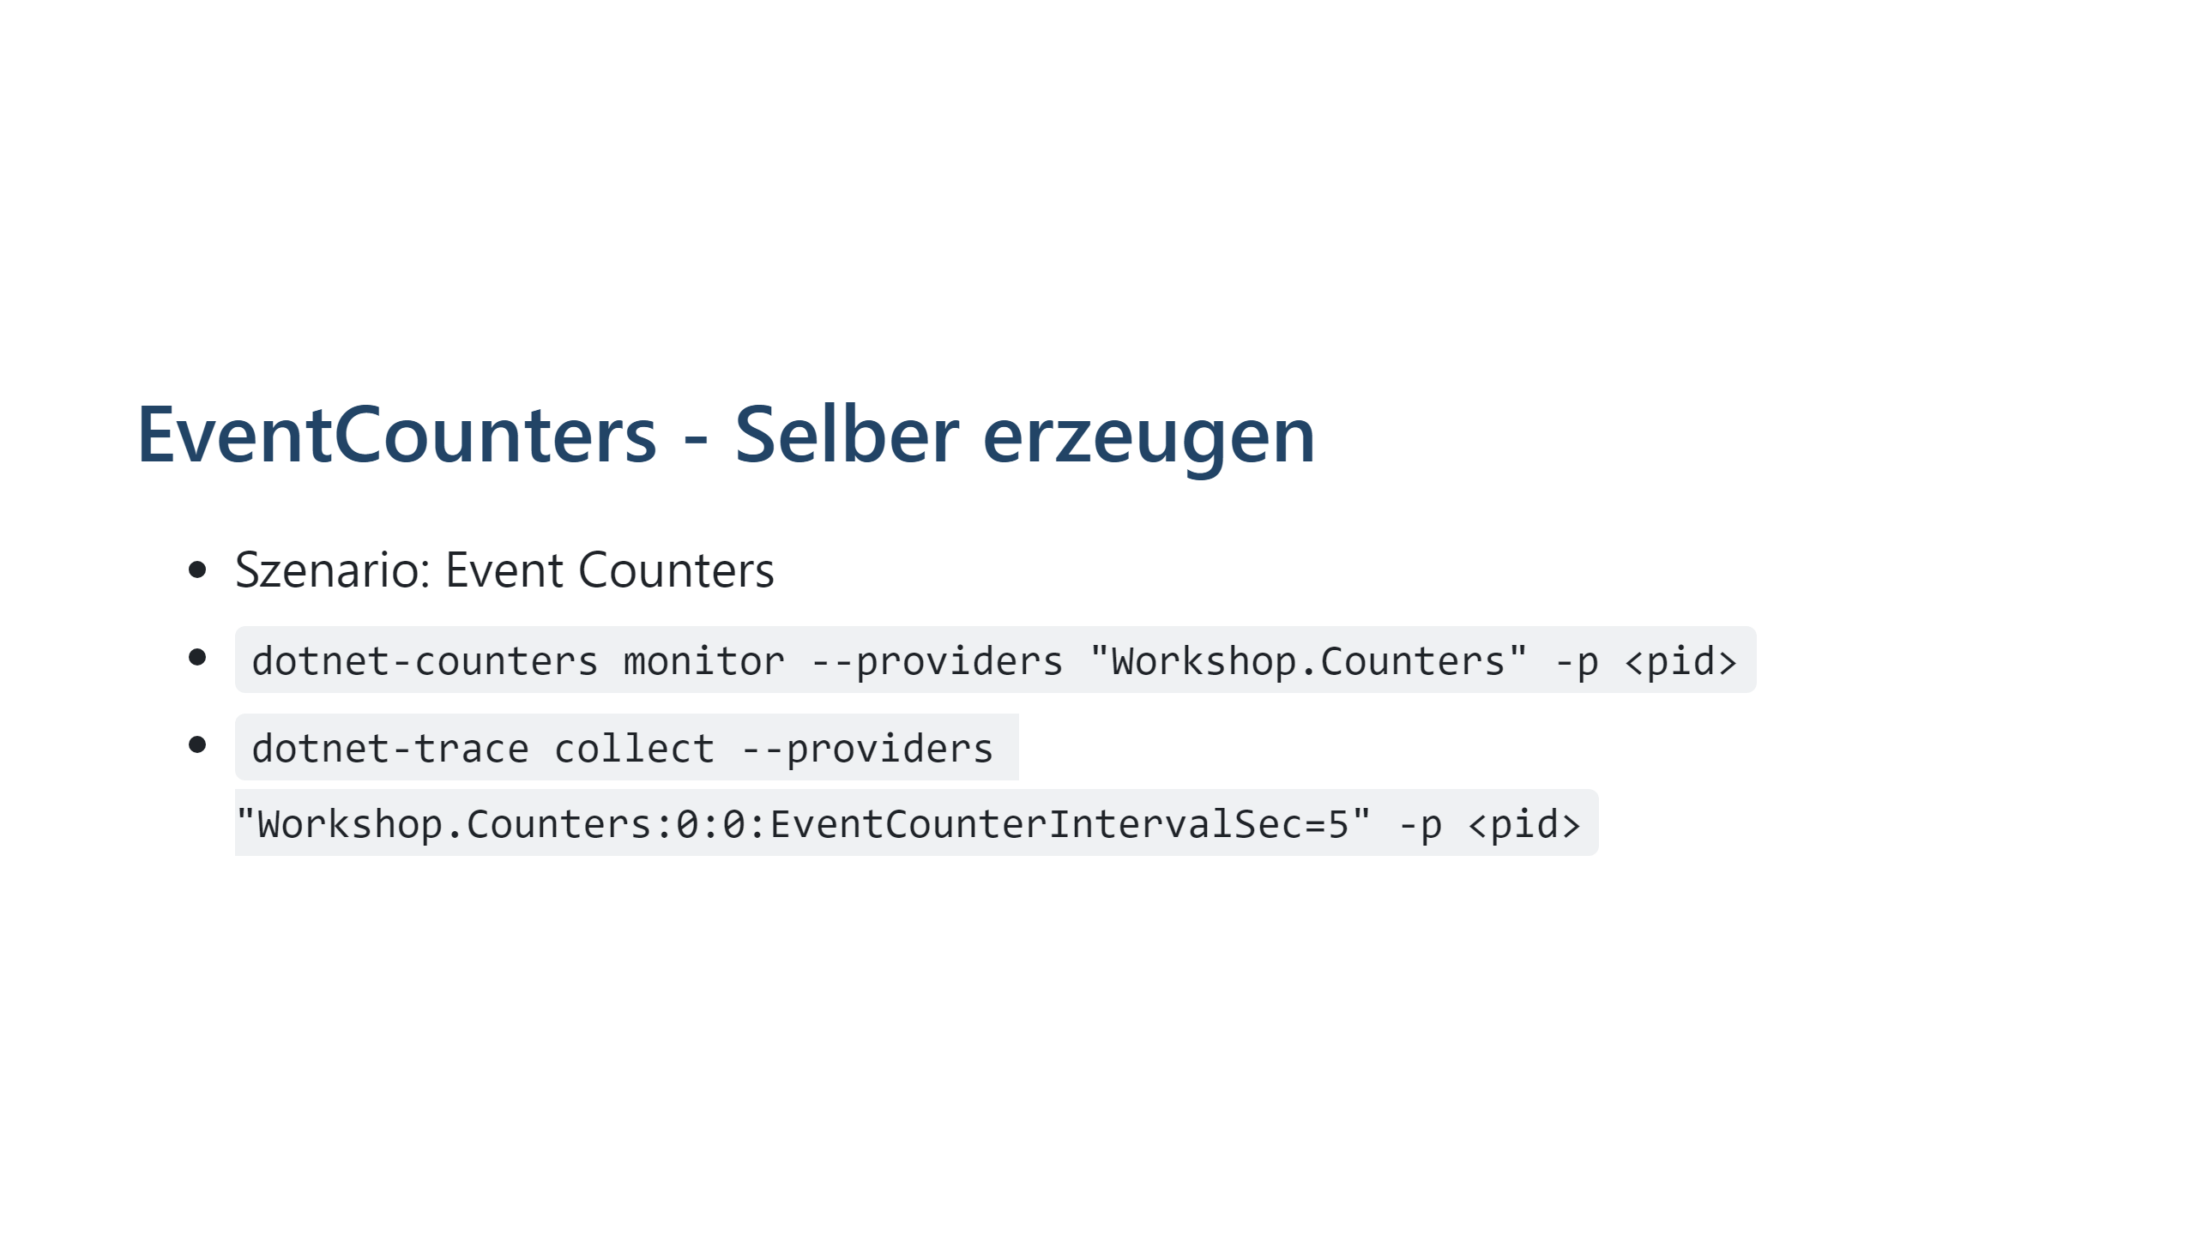

Slide 31


Slide 32
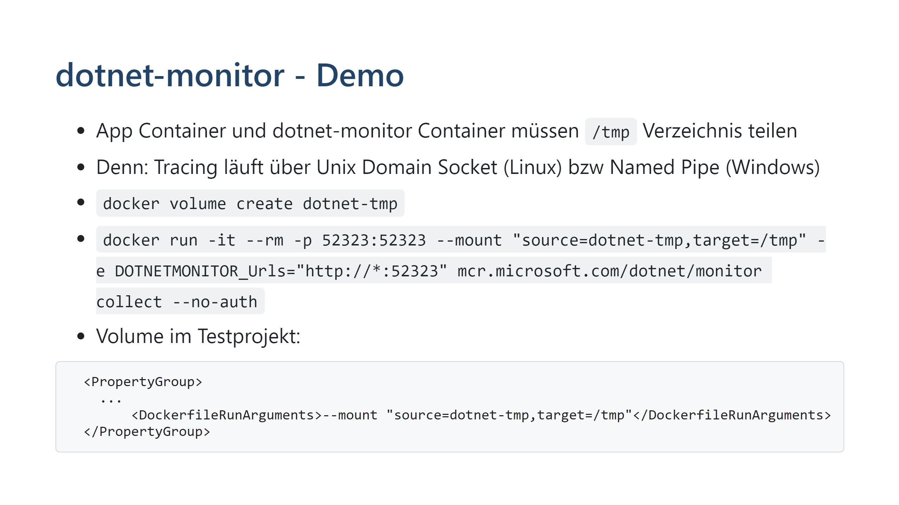
Notes:
https://github.com/dotnet/dotnet-monitor/tree/main/documentation mal einen beliebigen GET Request ausprobieren

Slide 33

Notes:
am dev-cor zeigen. mit grep filtern!!

Slide 34
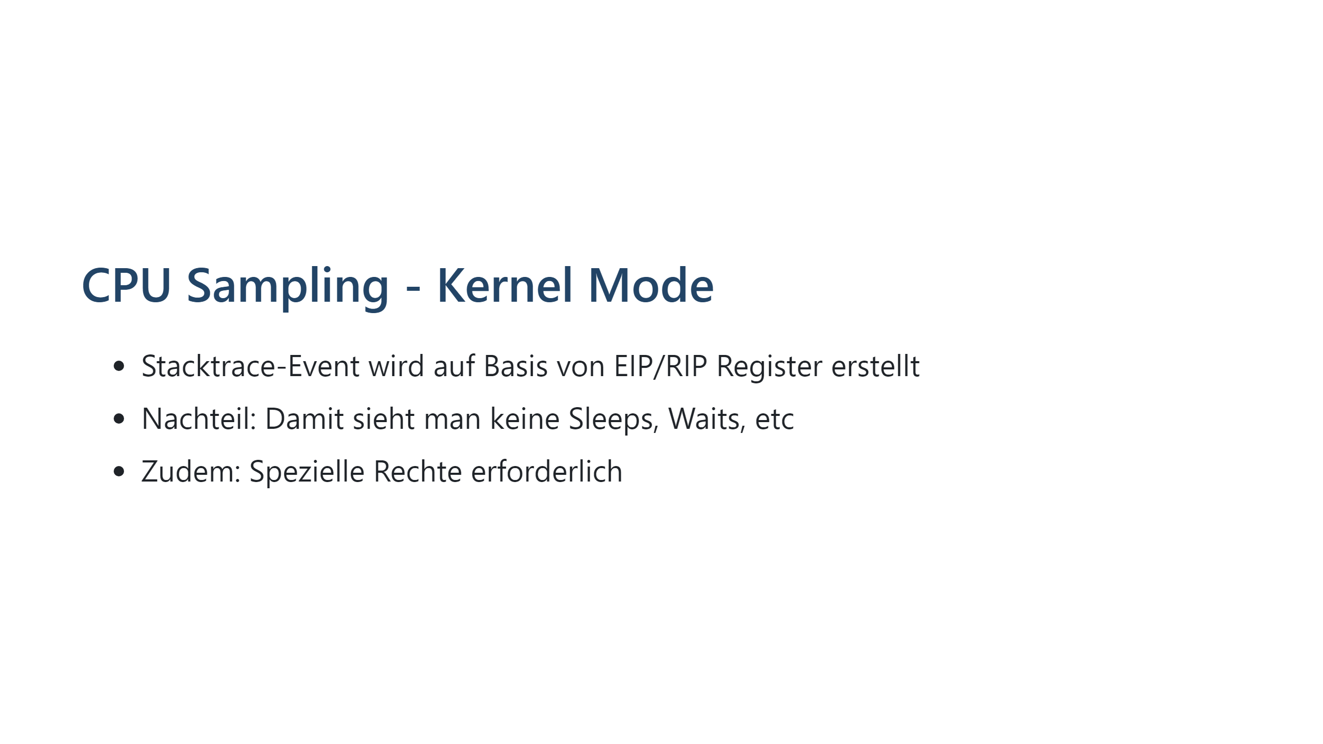

Slide 35
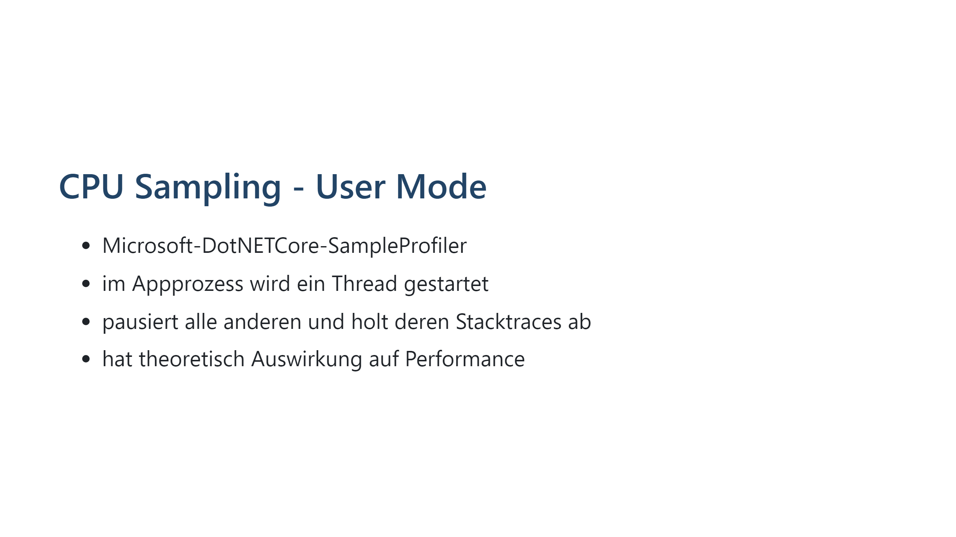

Slide 36
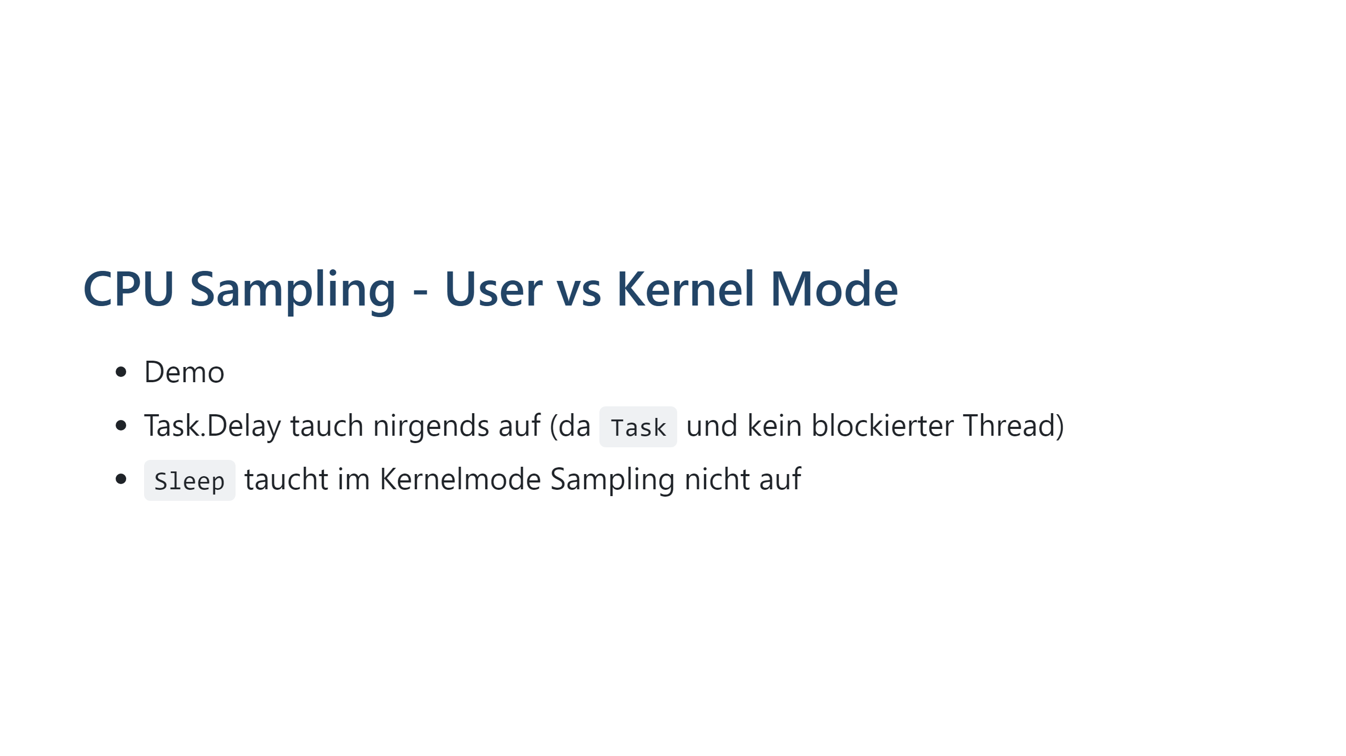
Notes:
Grouppattern: `coreclr!->;!=>REST`

Slide 37
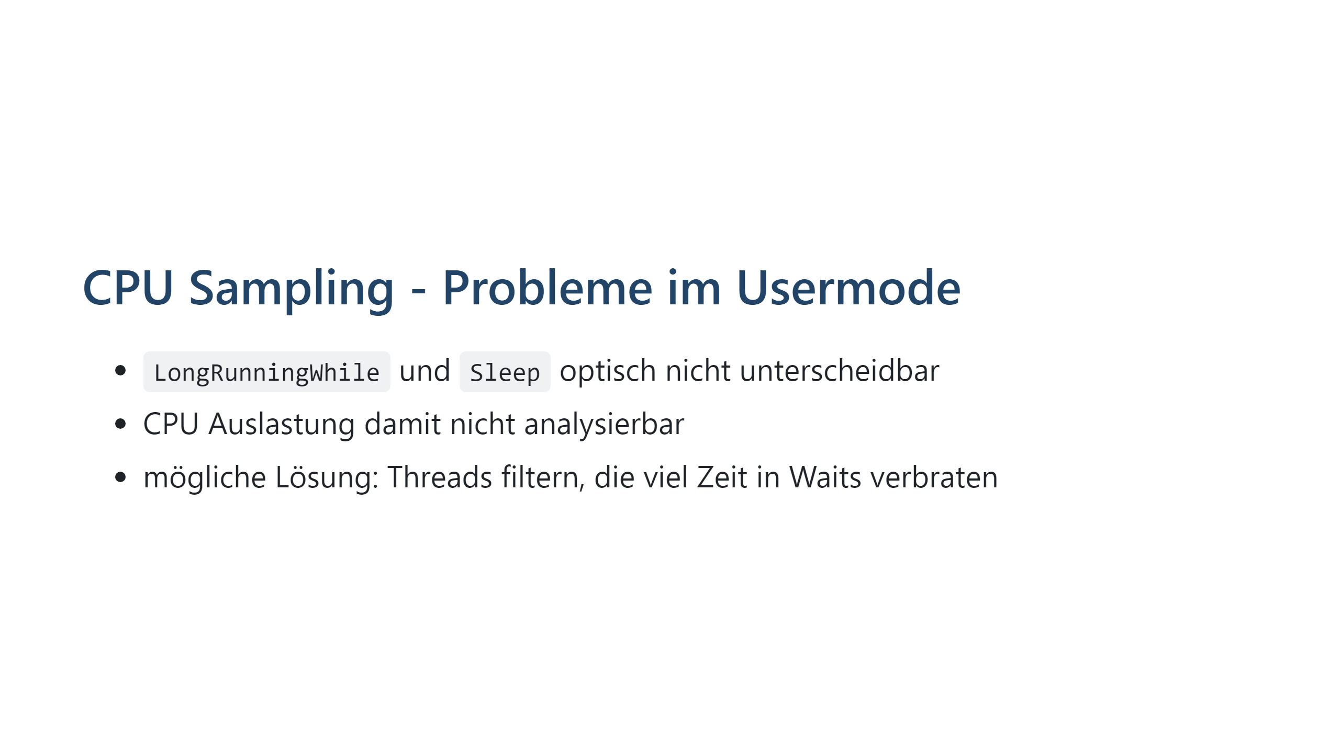

Slide 38
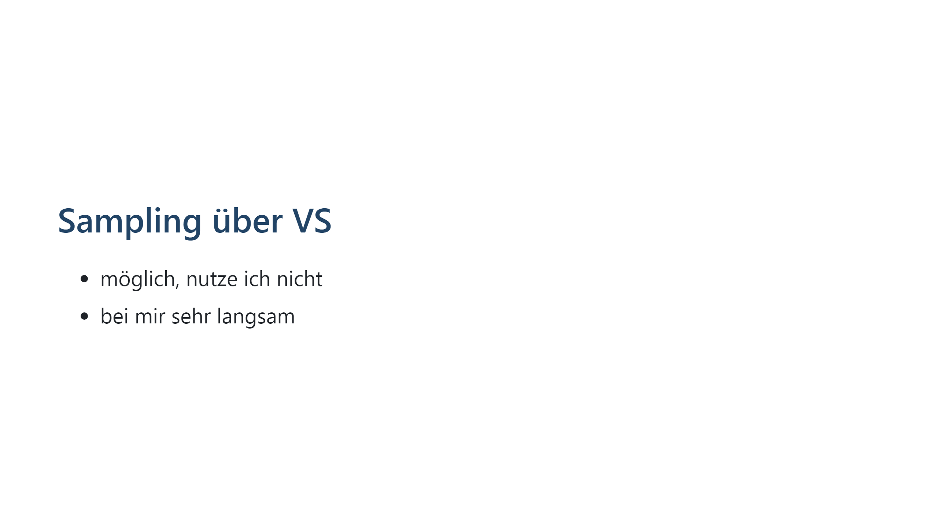

Slide 39
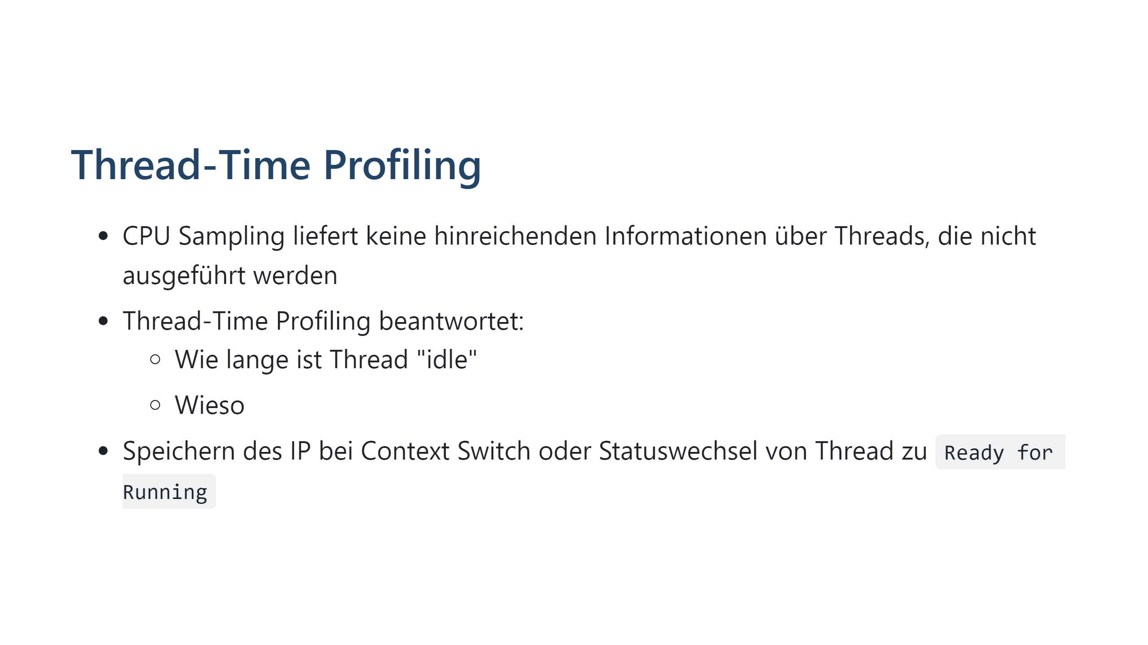

Slide 40
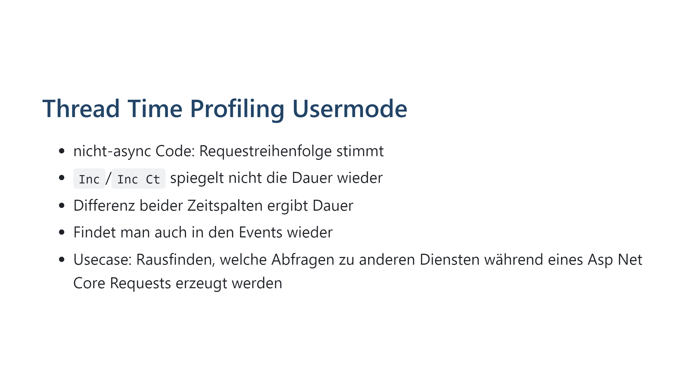

Slide 41
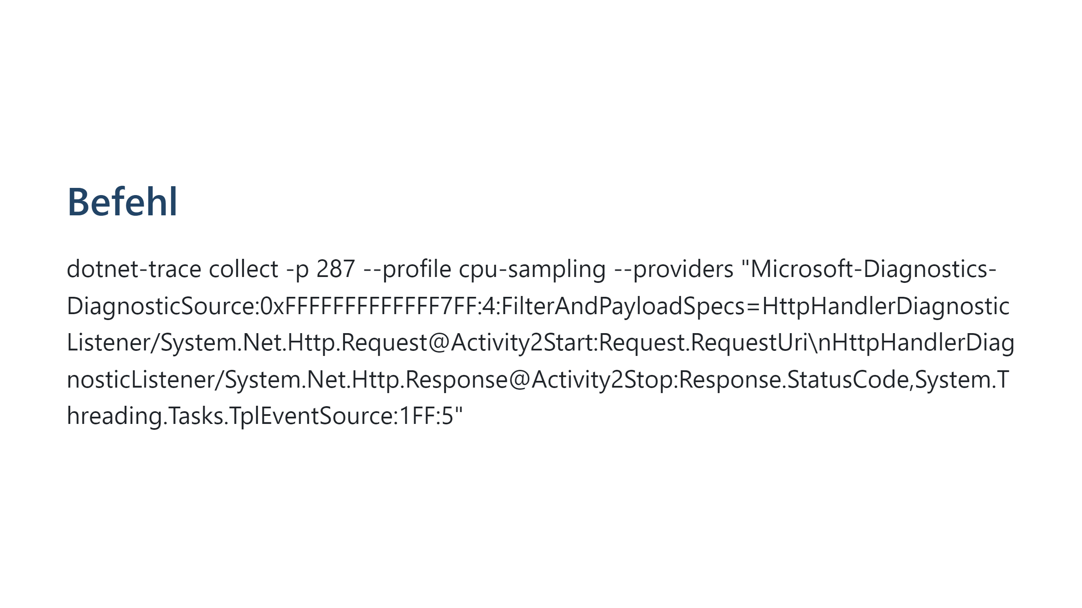

Slide 42
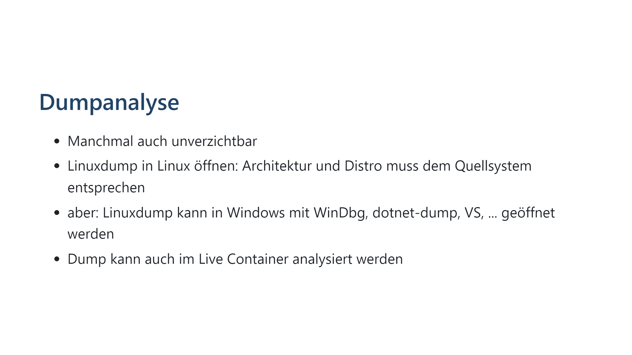

Slide 43
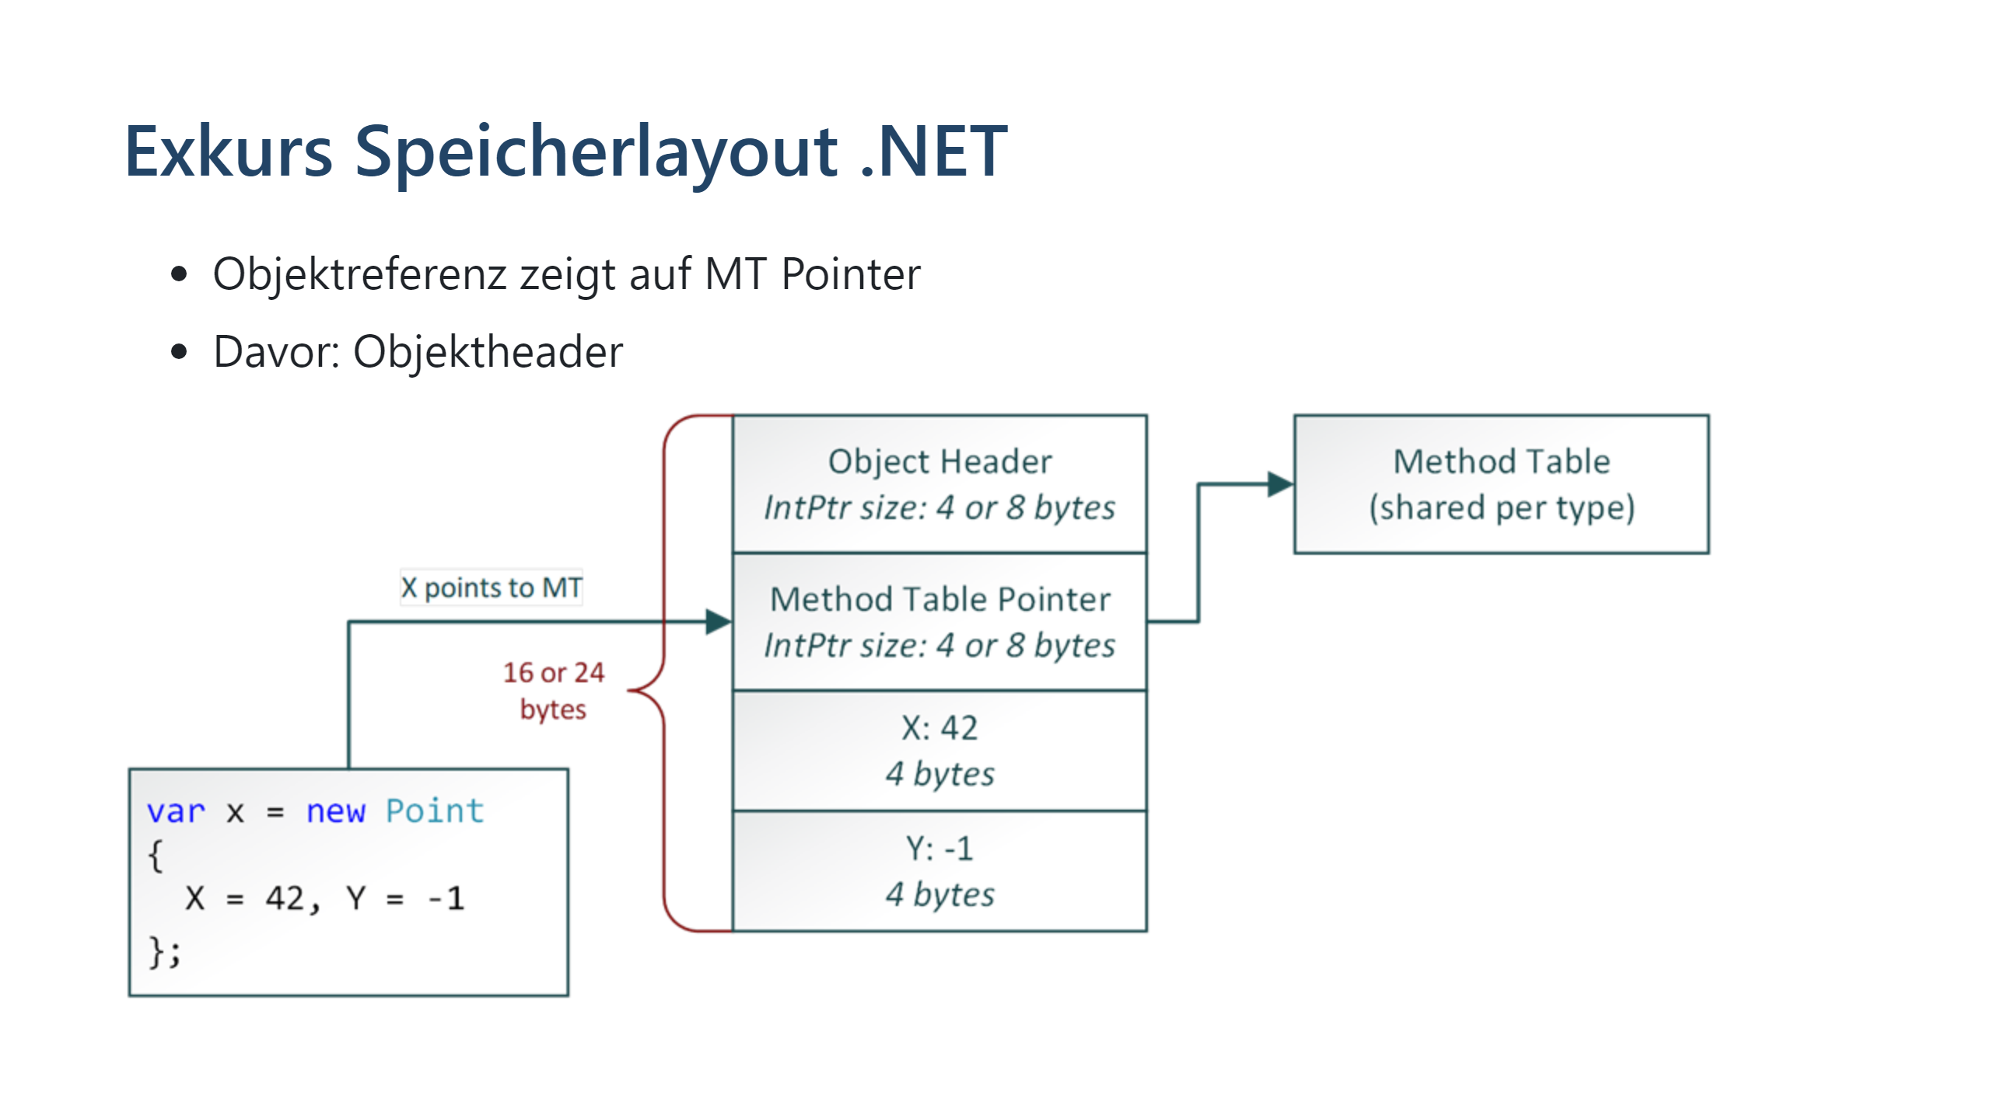

Slide 44
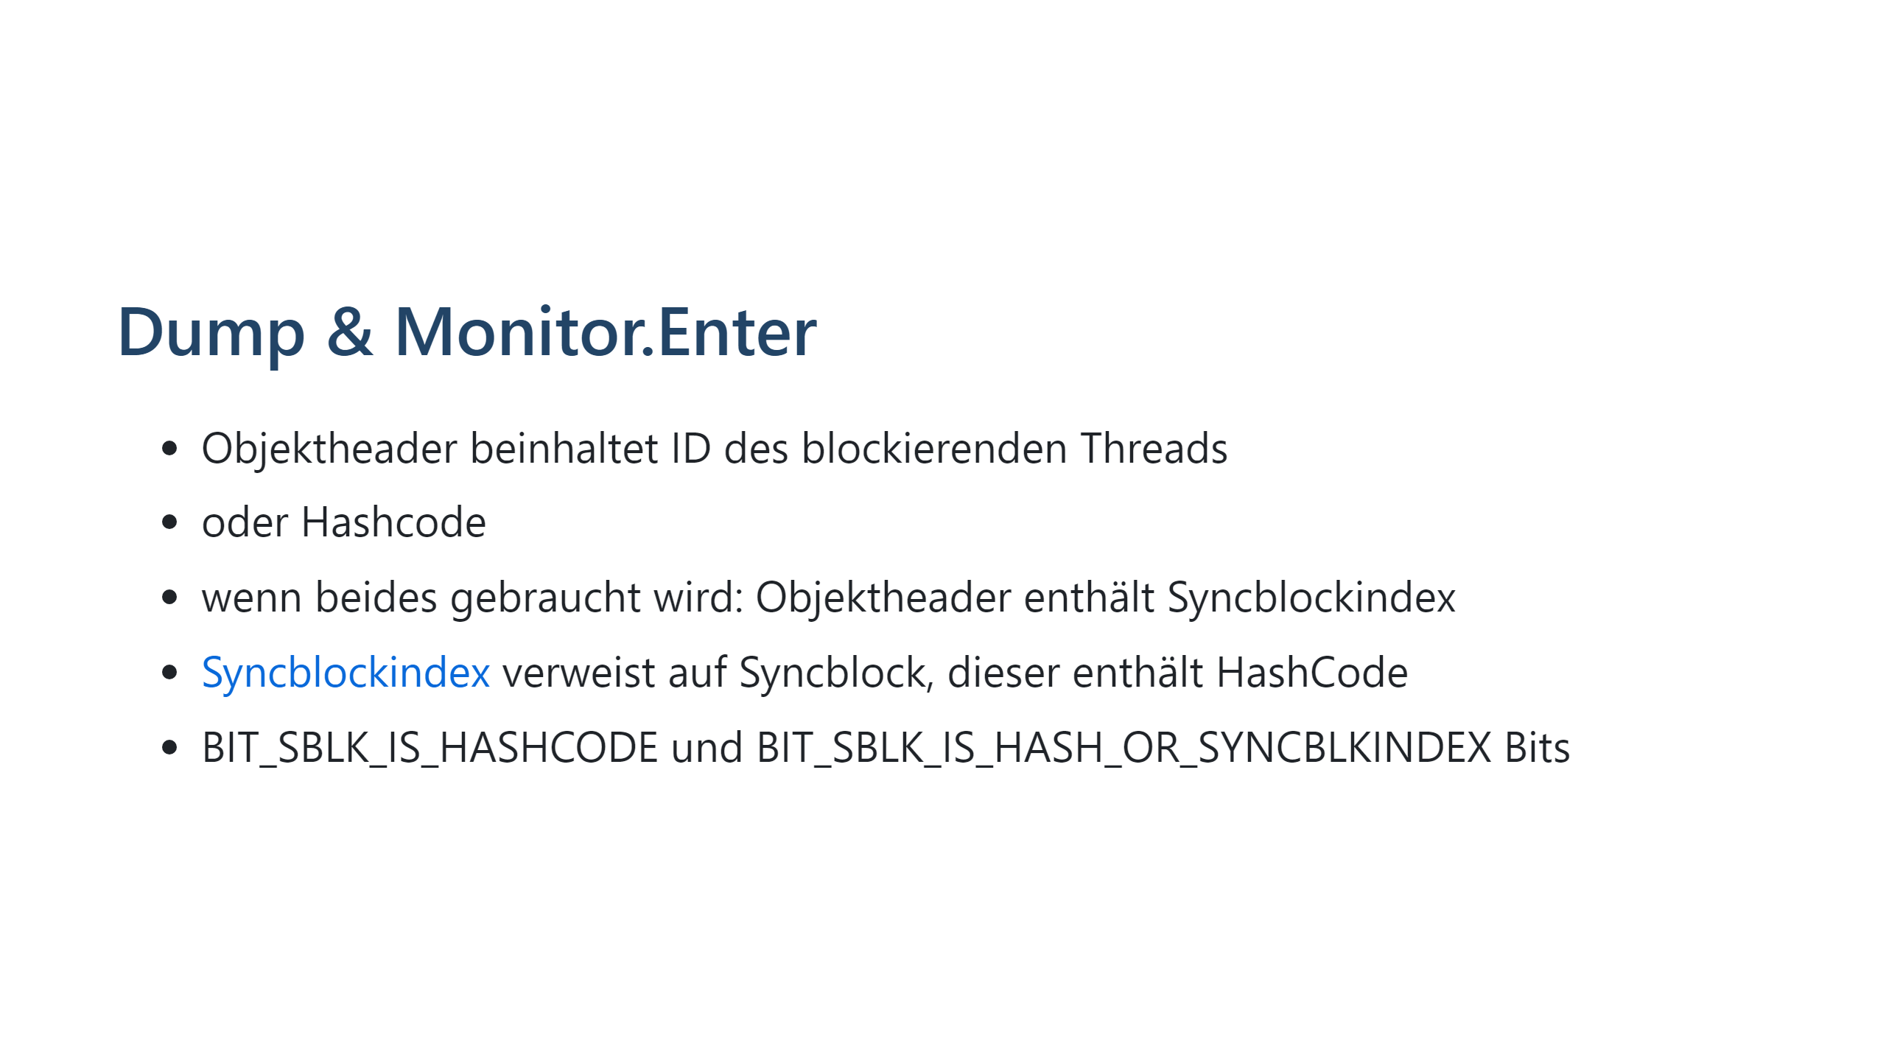

Slide 45
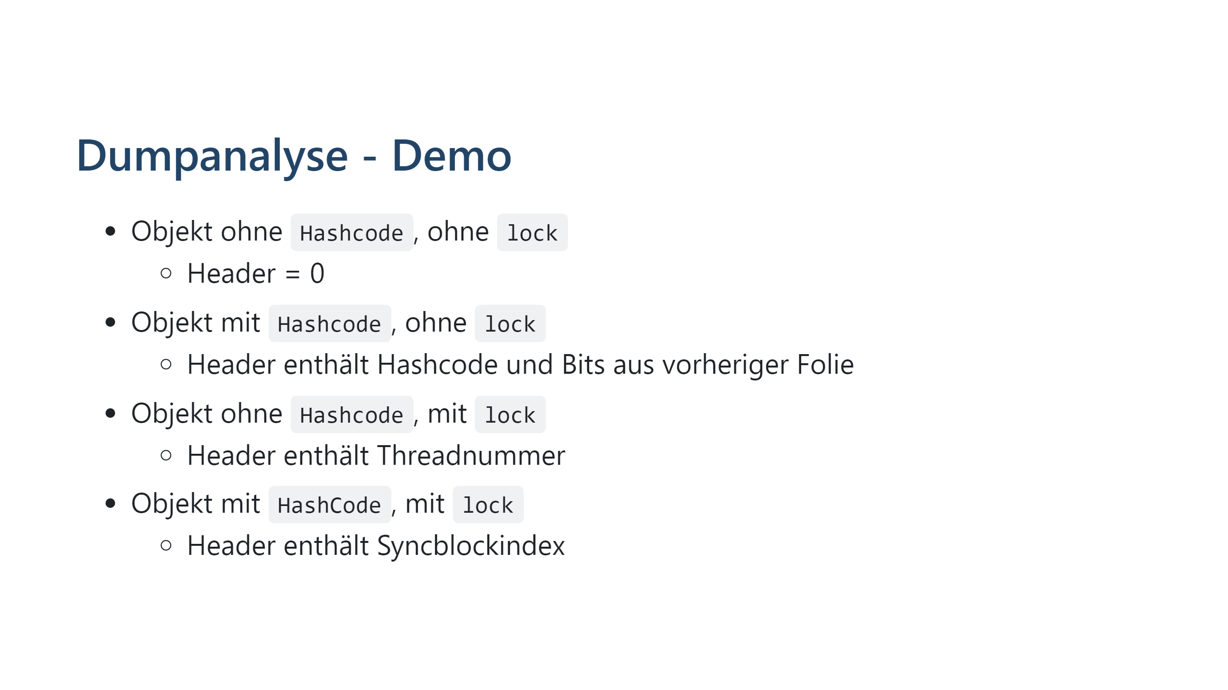
Notes:
https://github.com/DustinCampbell/dotnet-runtime/blob/main/src/coreclr/vm/syncblk.h wichtig: Hashcode von zweitem Schritt aufschreiben dumpheap -type TestObject dd <addresse - 8> dumpheap bei jedem Dump neu machen, es könnte sein, dass DotNet das Objekt verschoben hat dd <syncblock> -> mittendrin ist dann der hashcode

Slide 46


Slide 47
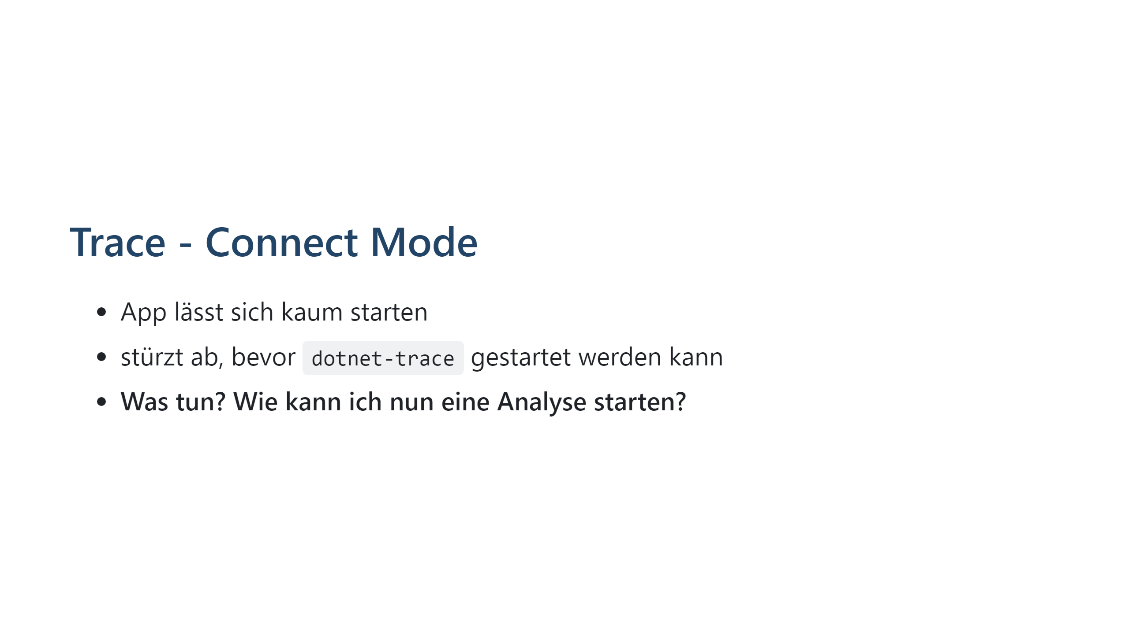

Slide 48
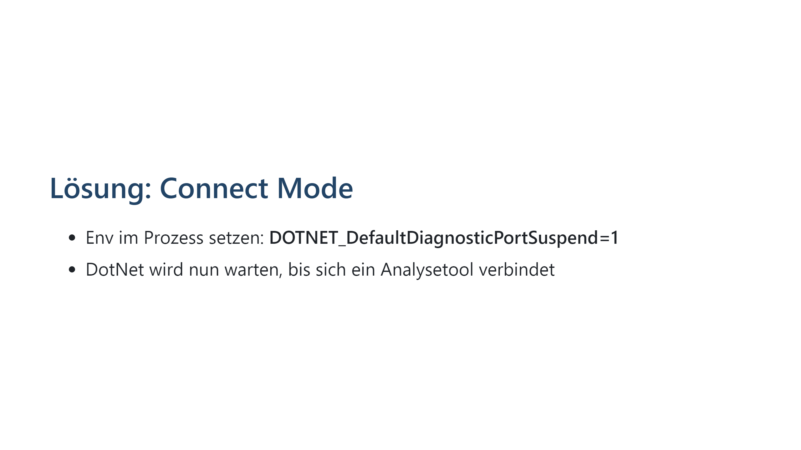
Notes:
In Program.cs ist der Bug drin Env Var: TriggerError

Slide 49
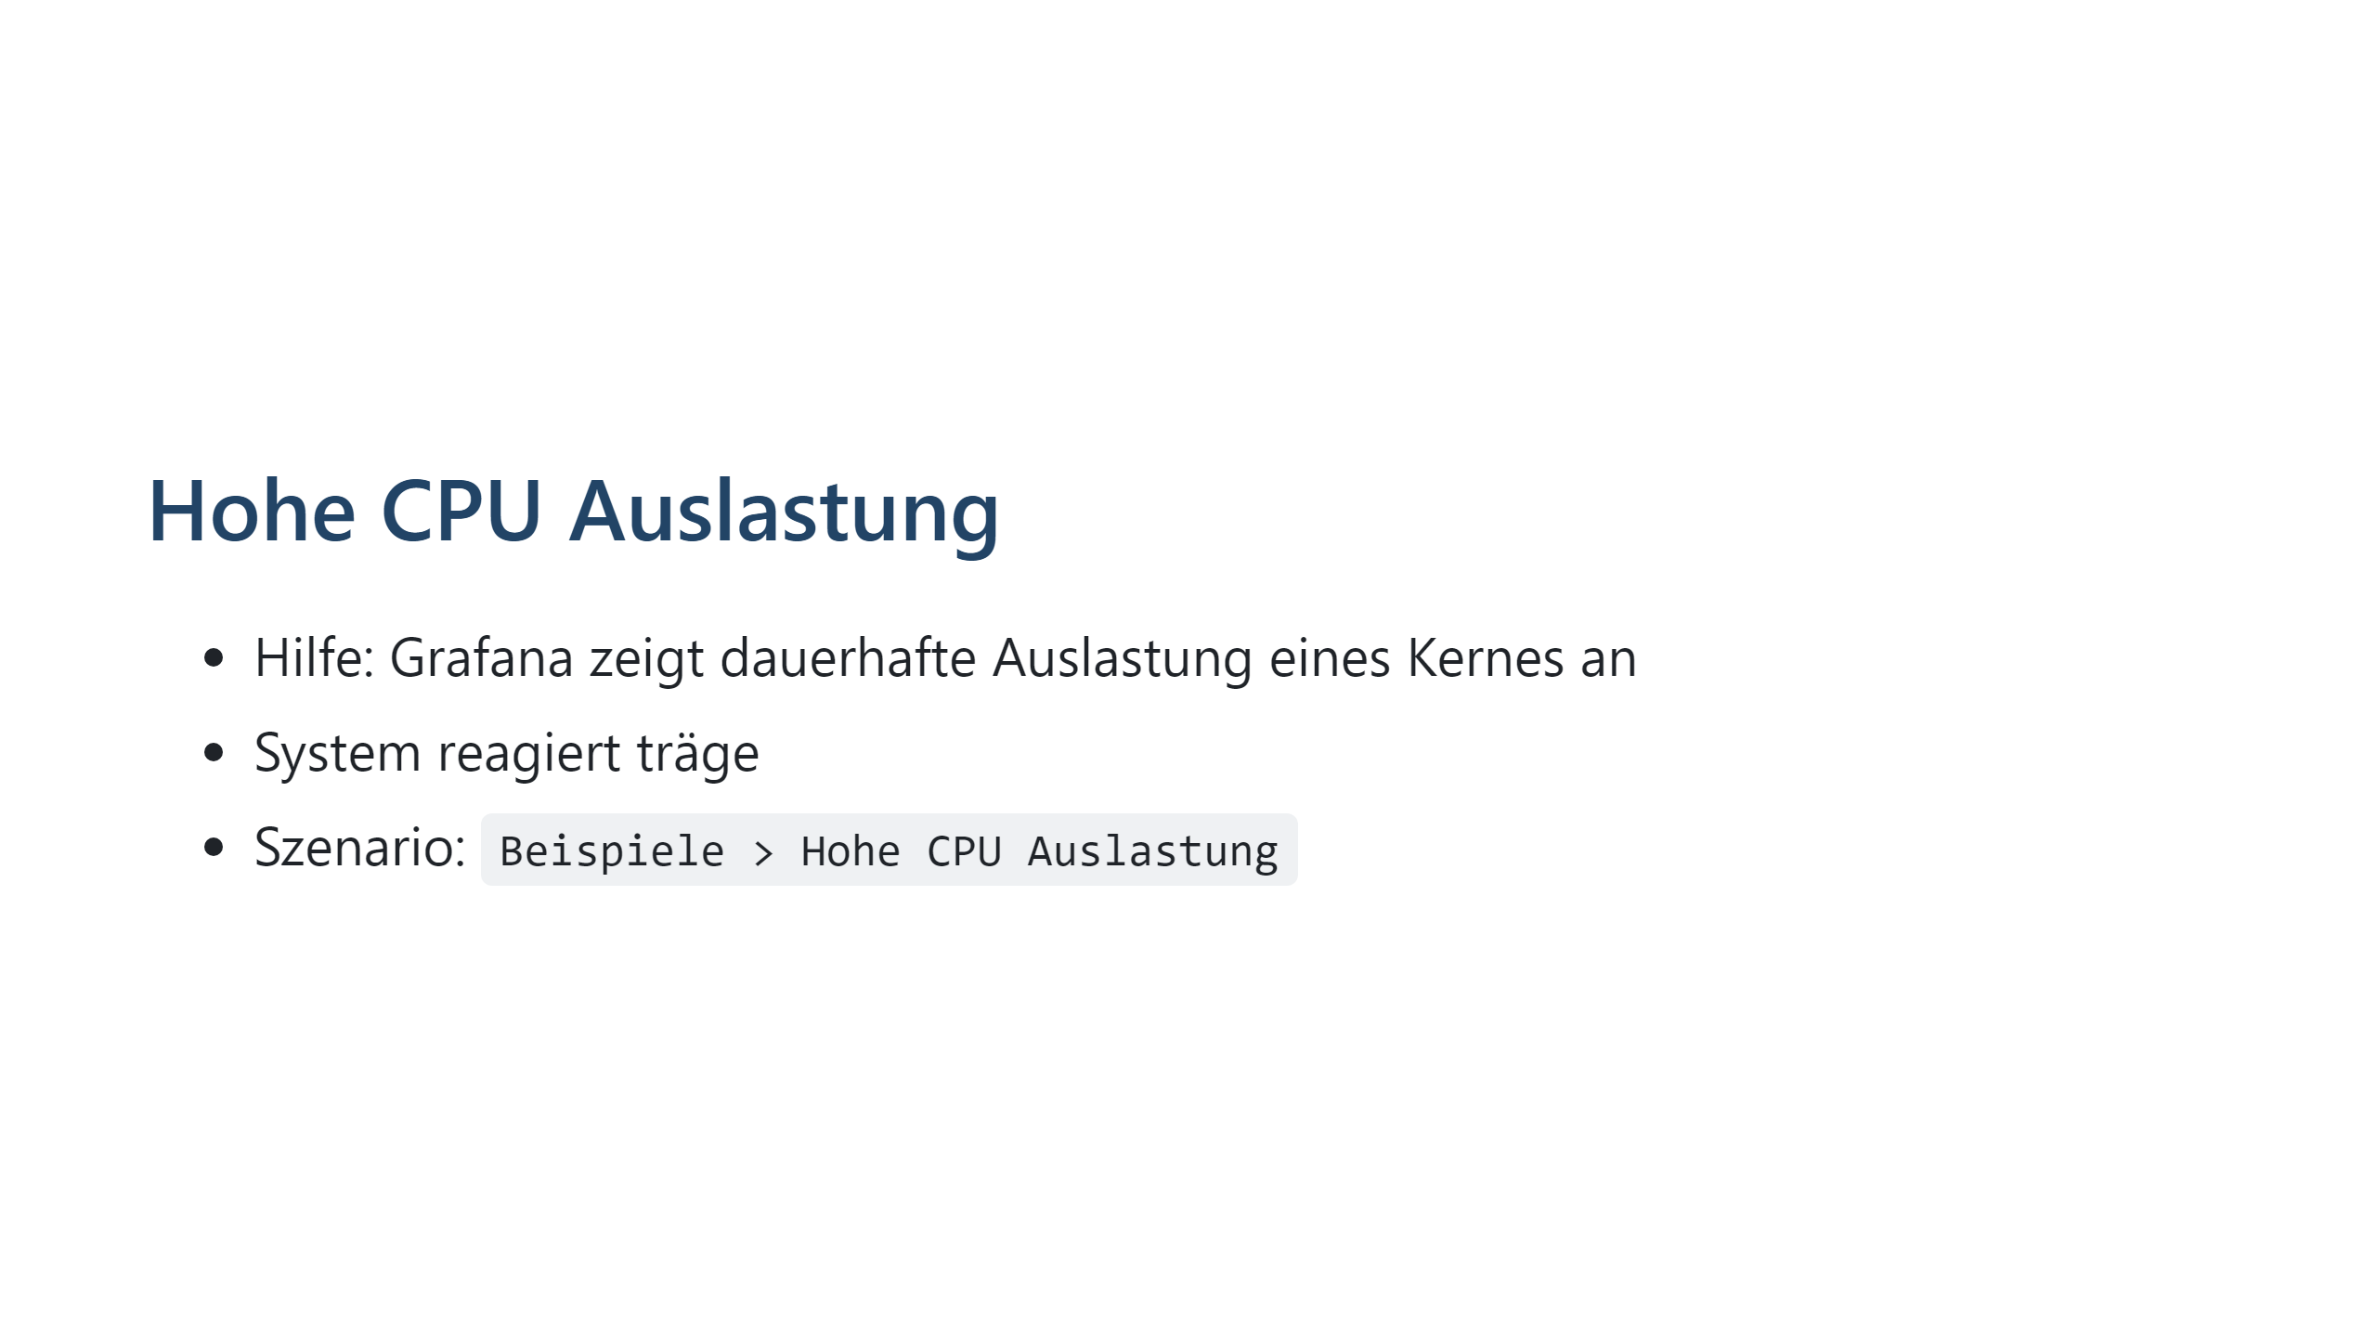

Slide 50
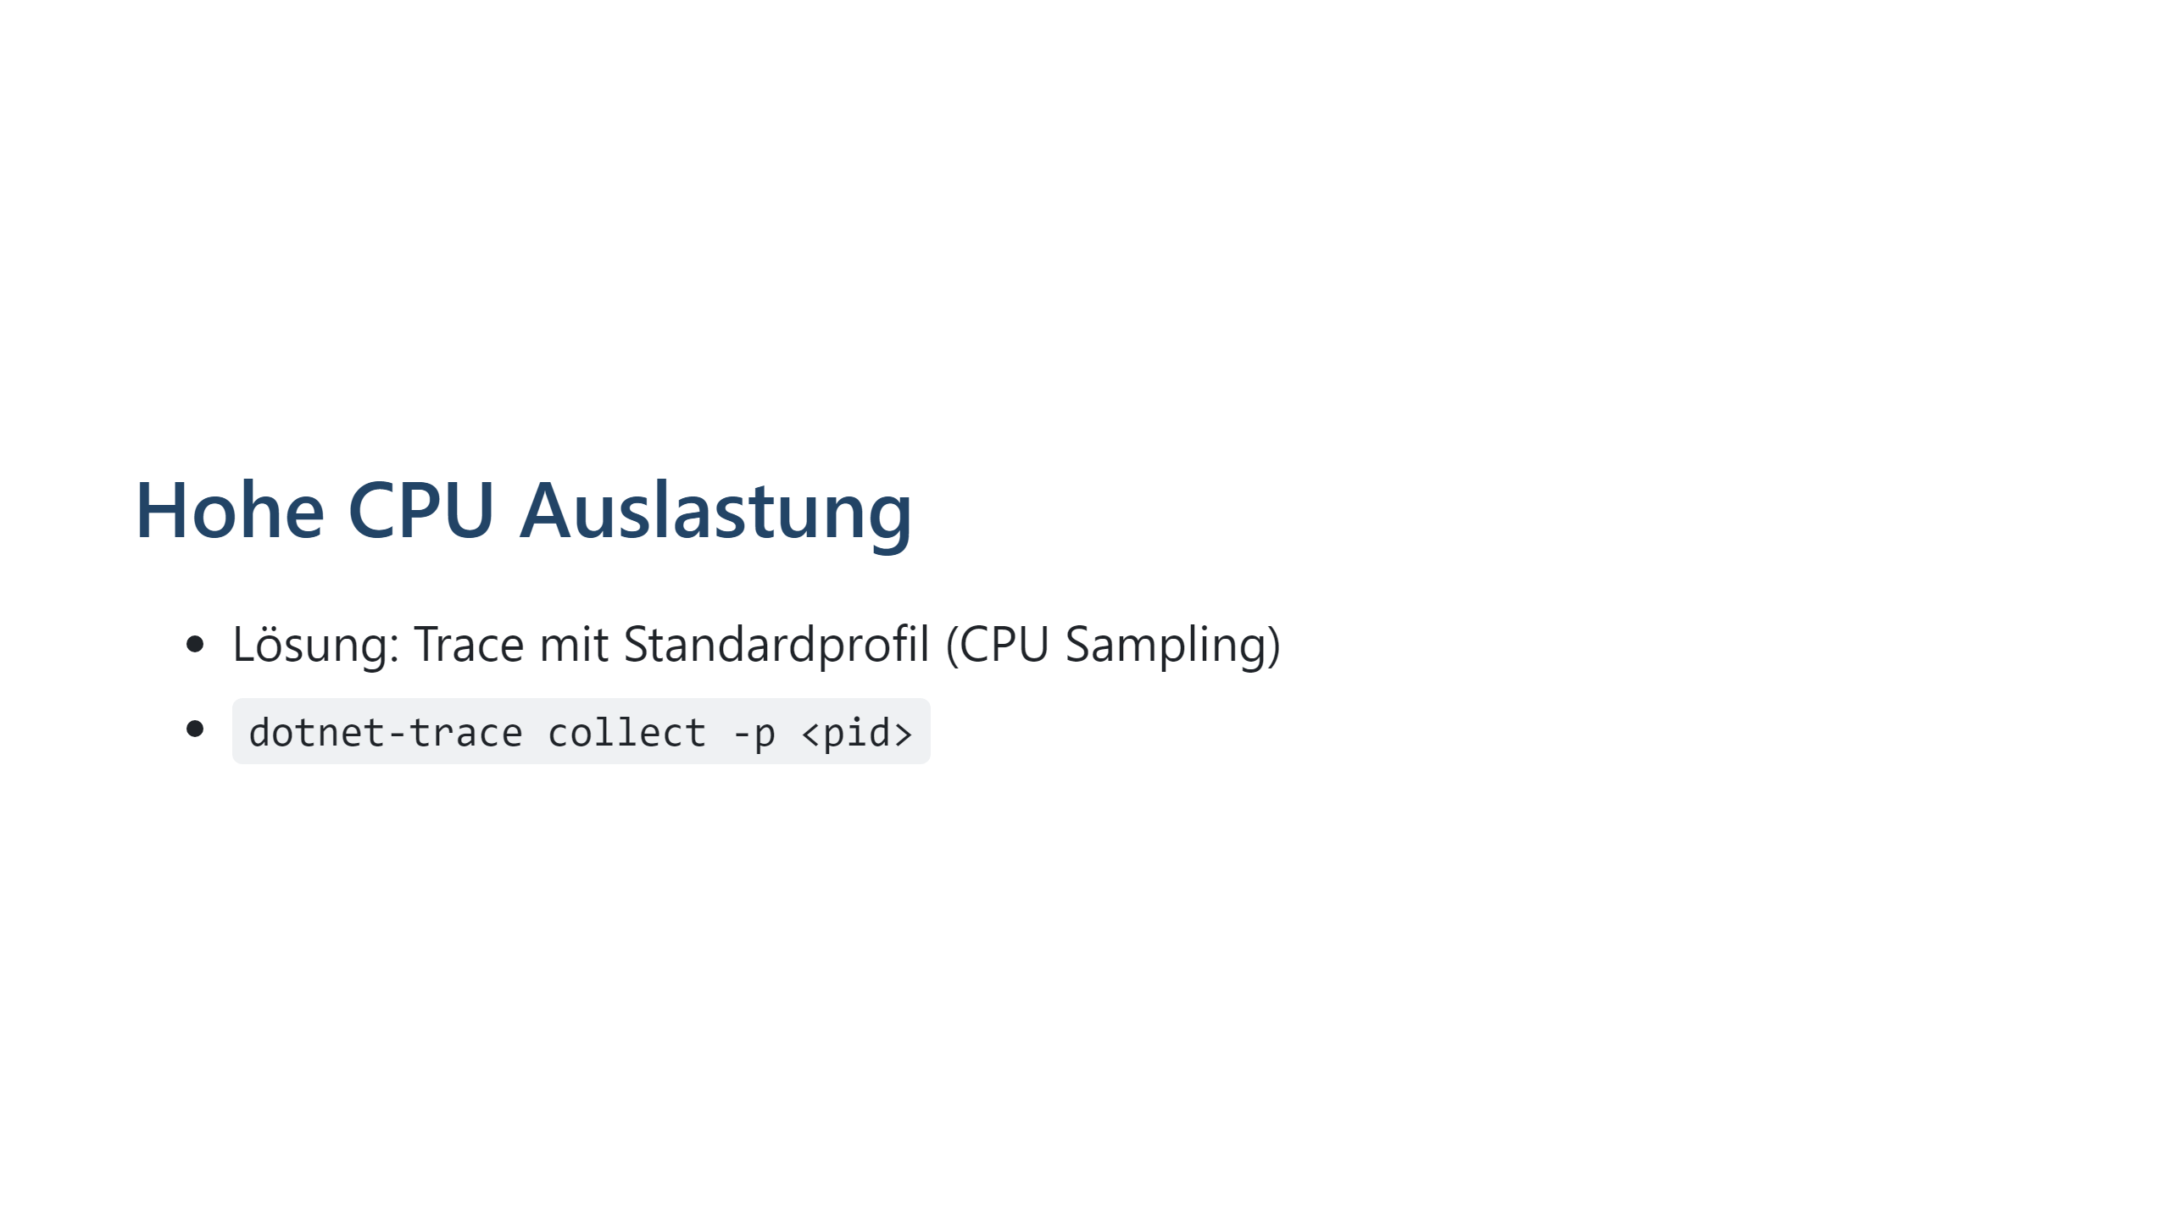
Notes:
- AnyStacks - Exc Spalte m.E. im Usermode Sampling nicht aussagekräftig - Sortieren nach Inc - Wir sehen viele Thread Einträge mit 11% / 13.000 Inc Ct - augenscheinlich alle Threads ausgelastet, aber: User Mode - schauen in "byName" ohne Group: Welche Threads haben sehr viel Wait o.ä. Die excluden - nach und nach aufräumen - ggf auch schauen, welcher Code in byName ist von mir - die Stellen prüfen - oder: vorher im System prüfen, welcher Thread ausgelastet ist, z.b. ps

Slide 51
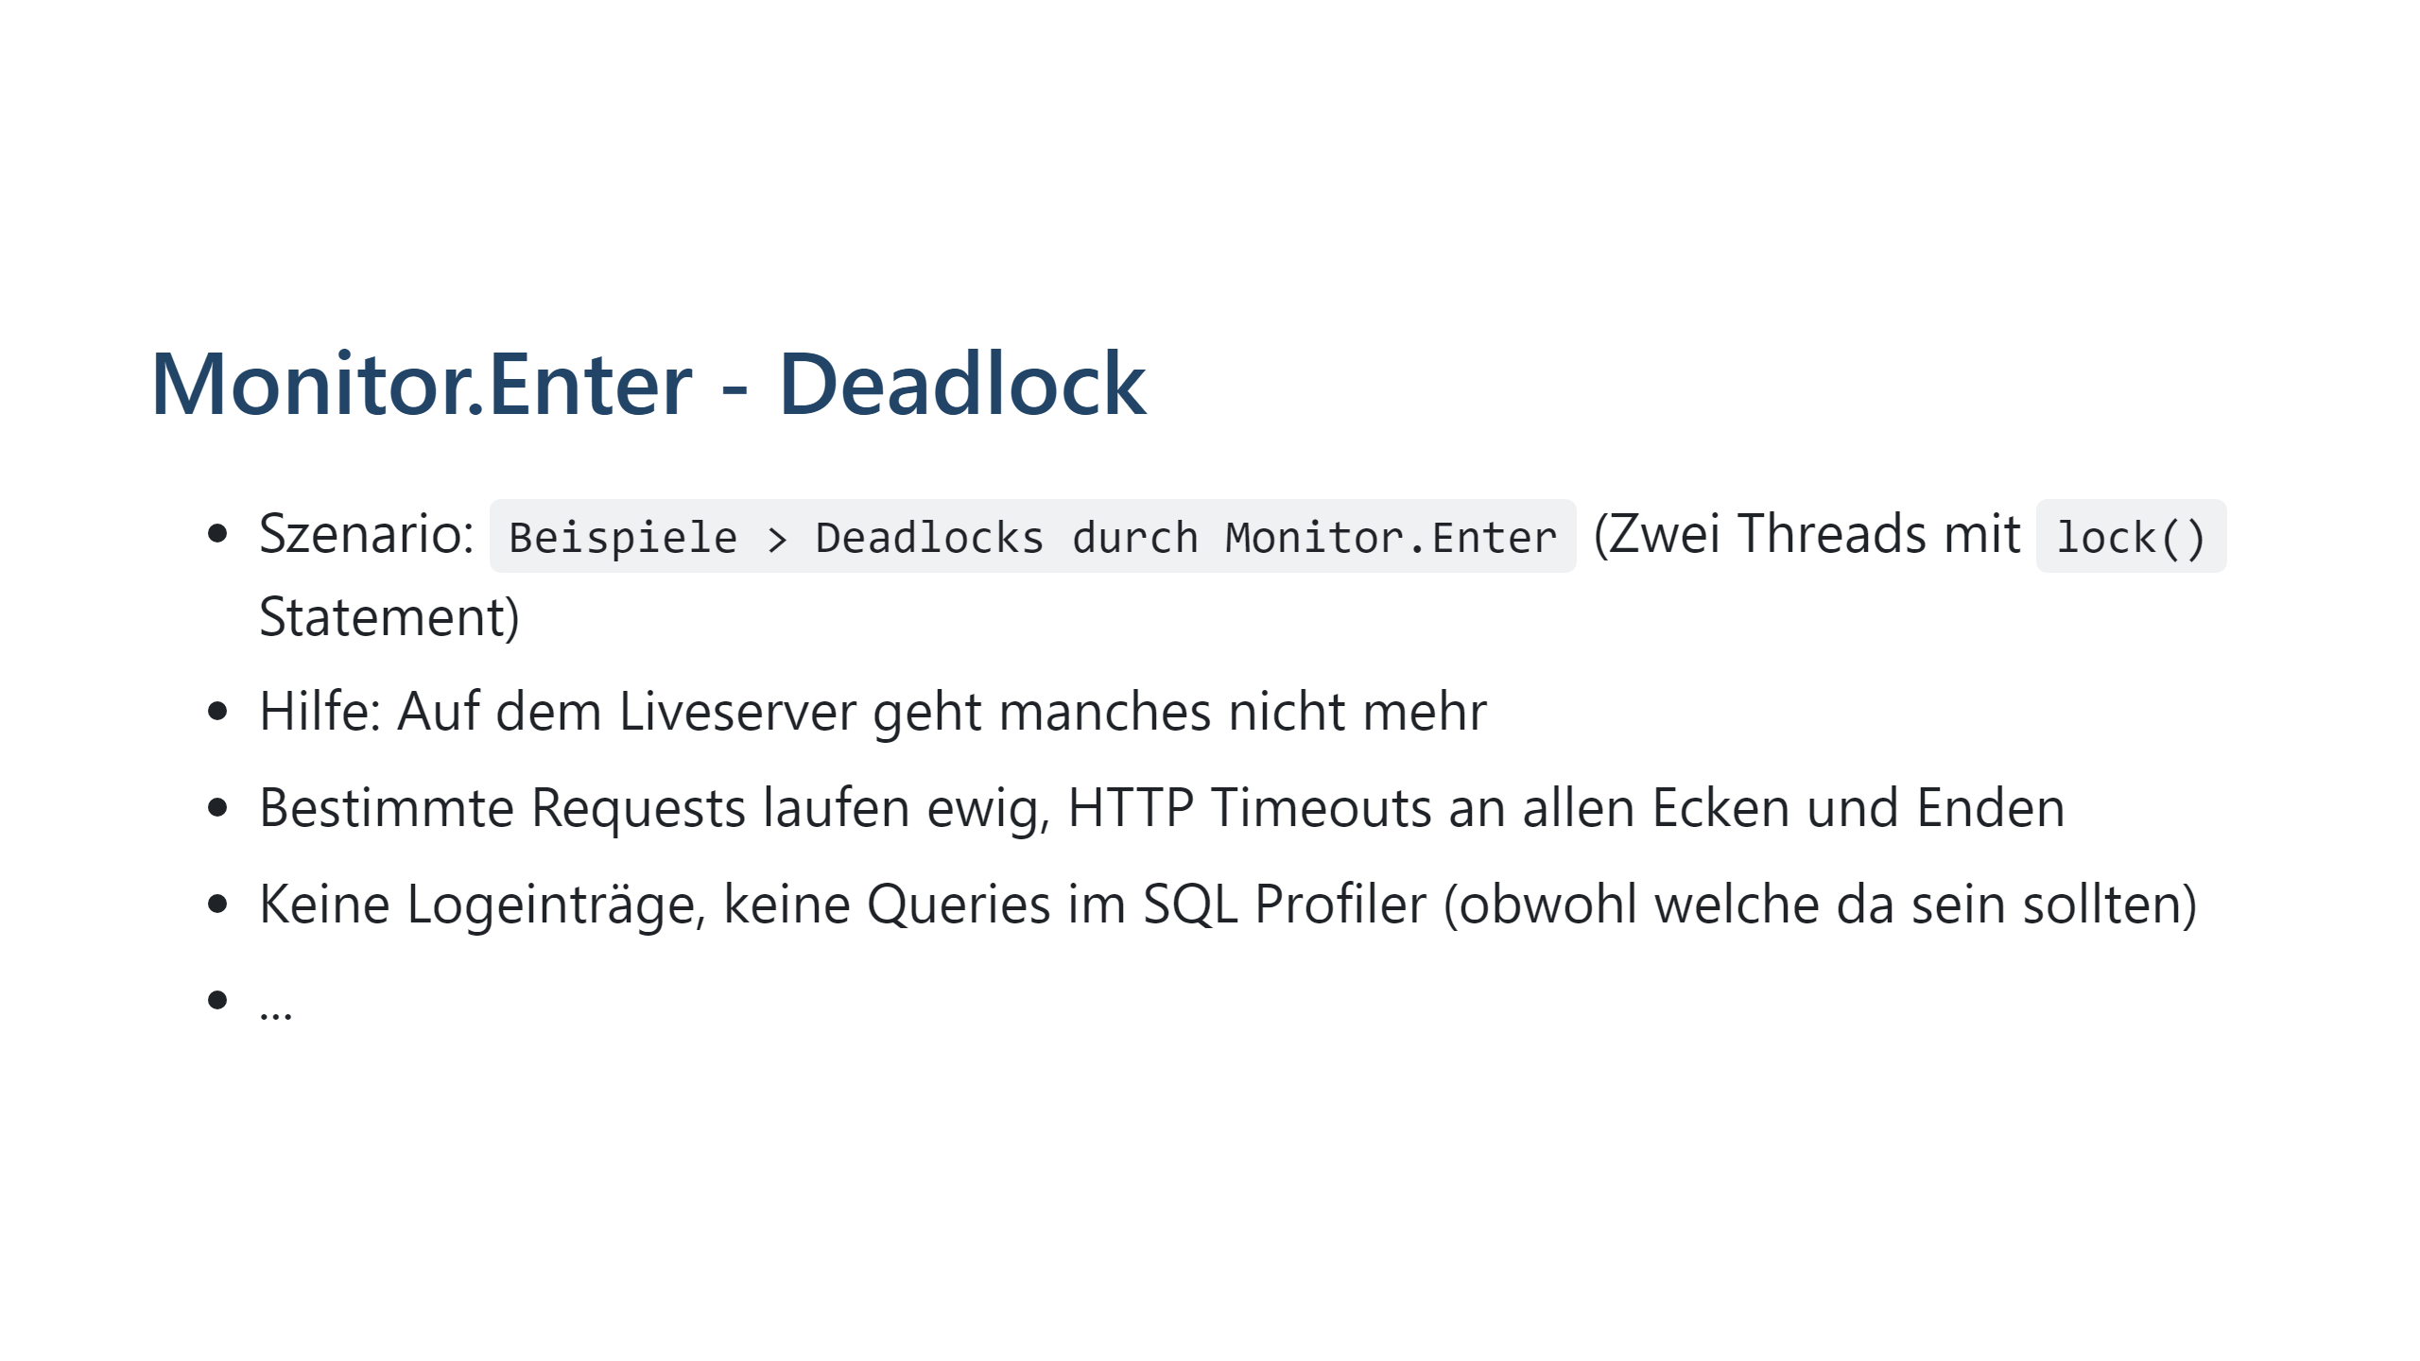

Slide 52
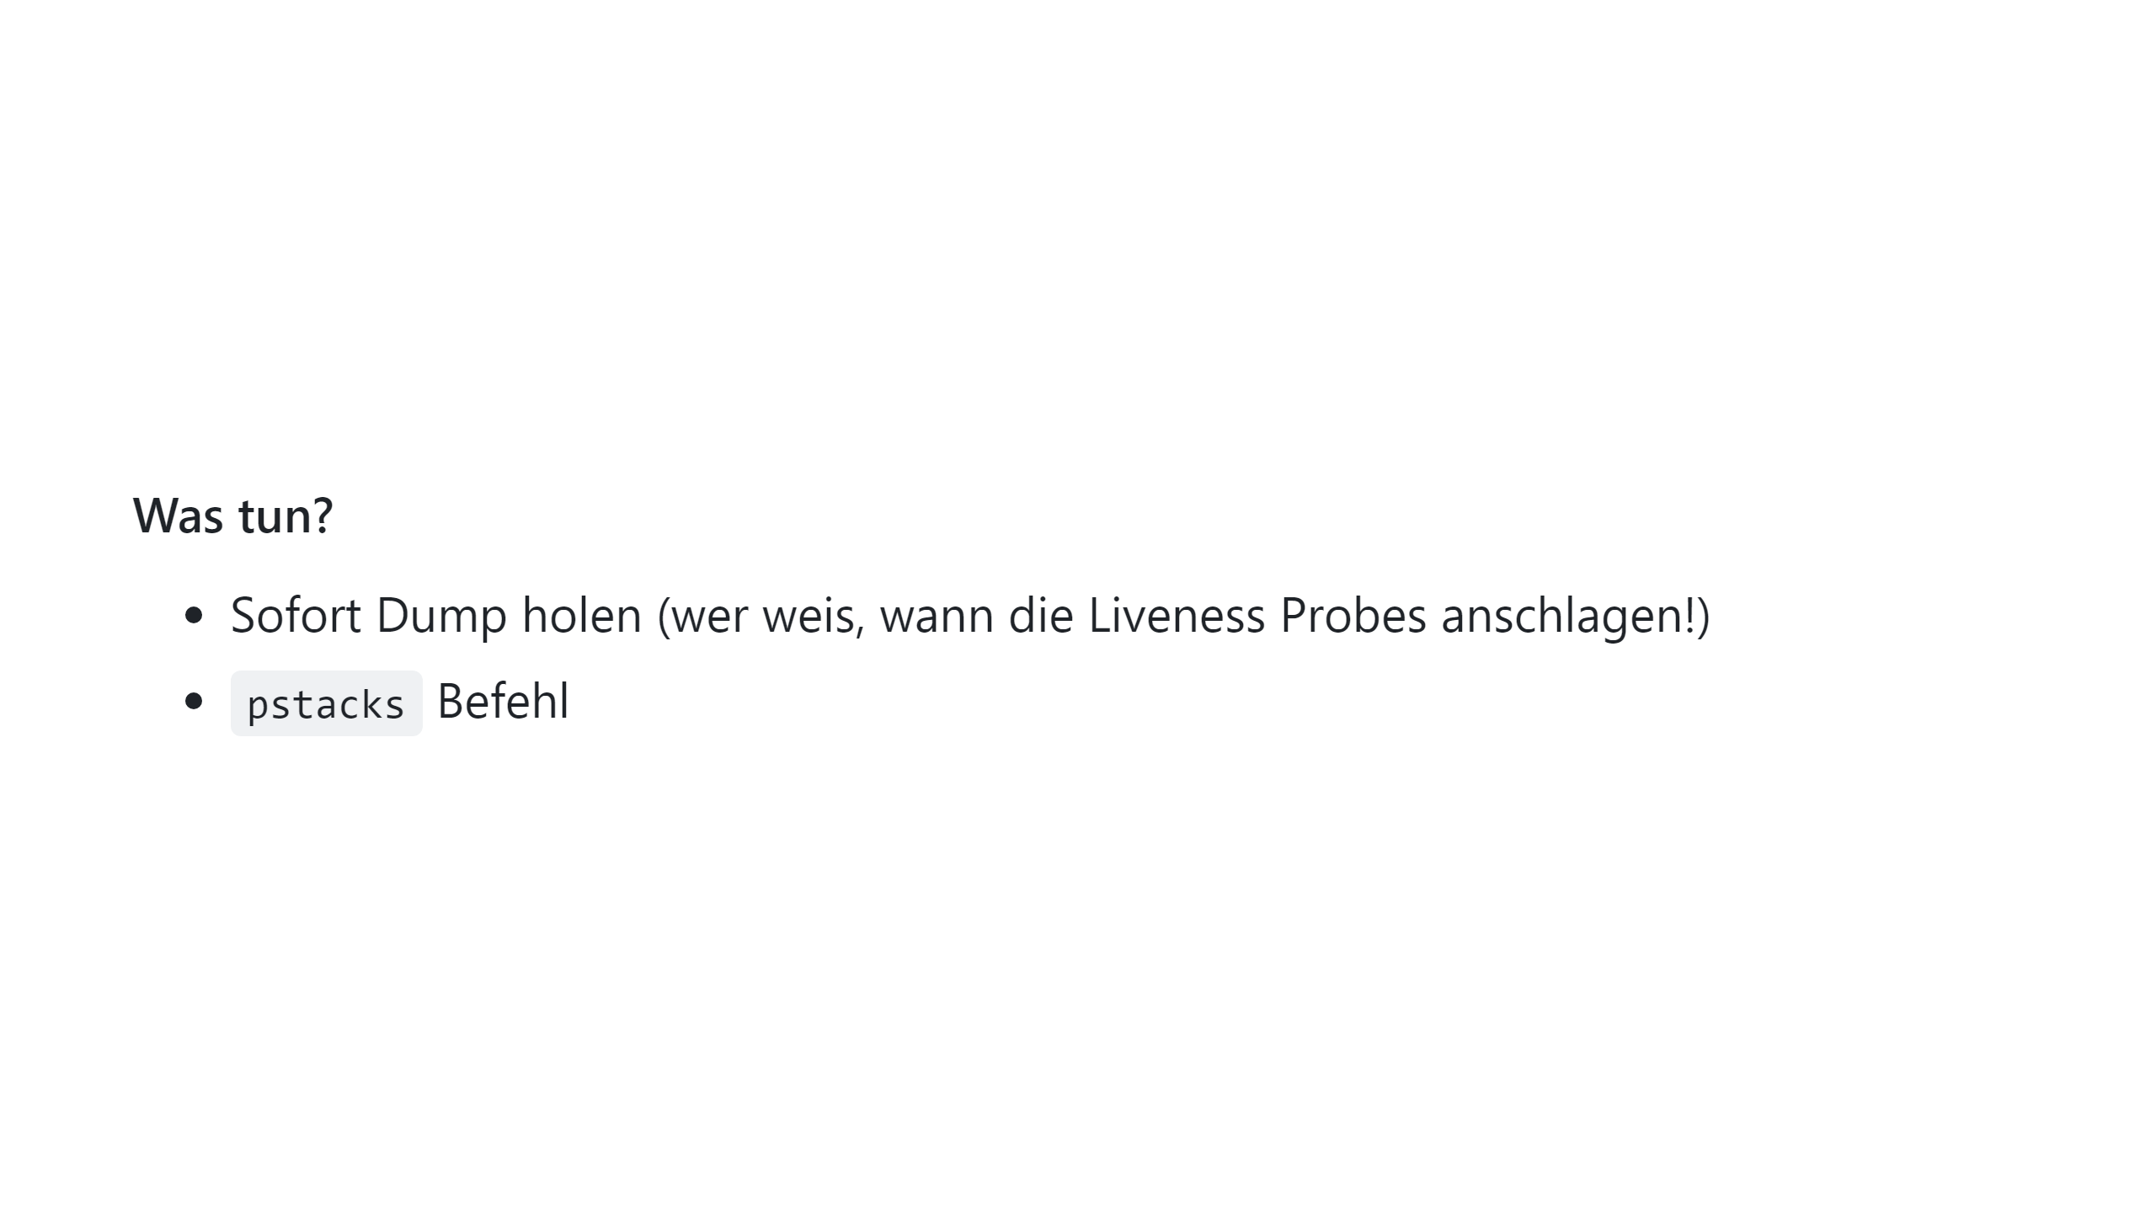

Slide 53
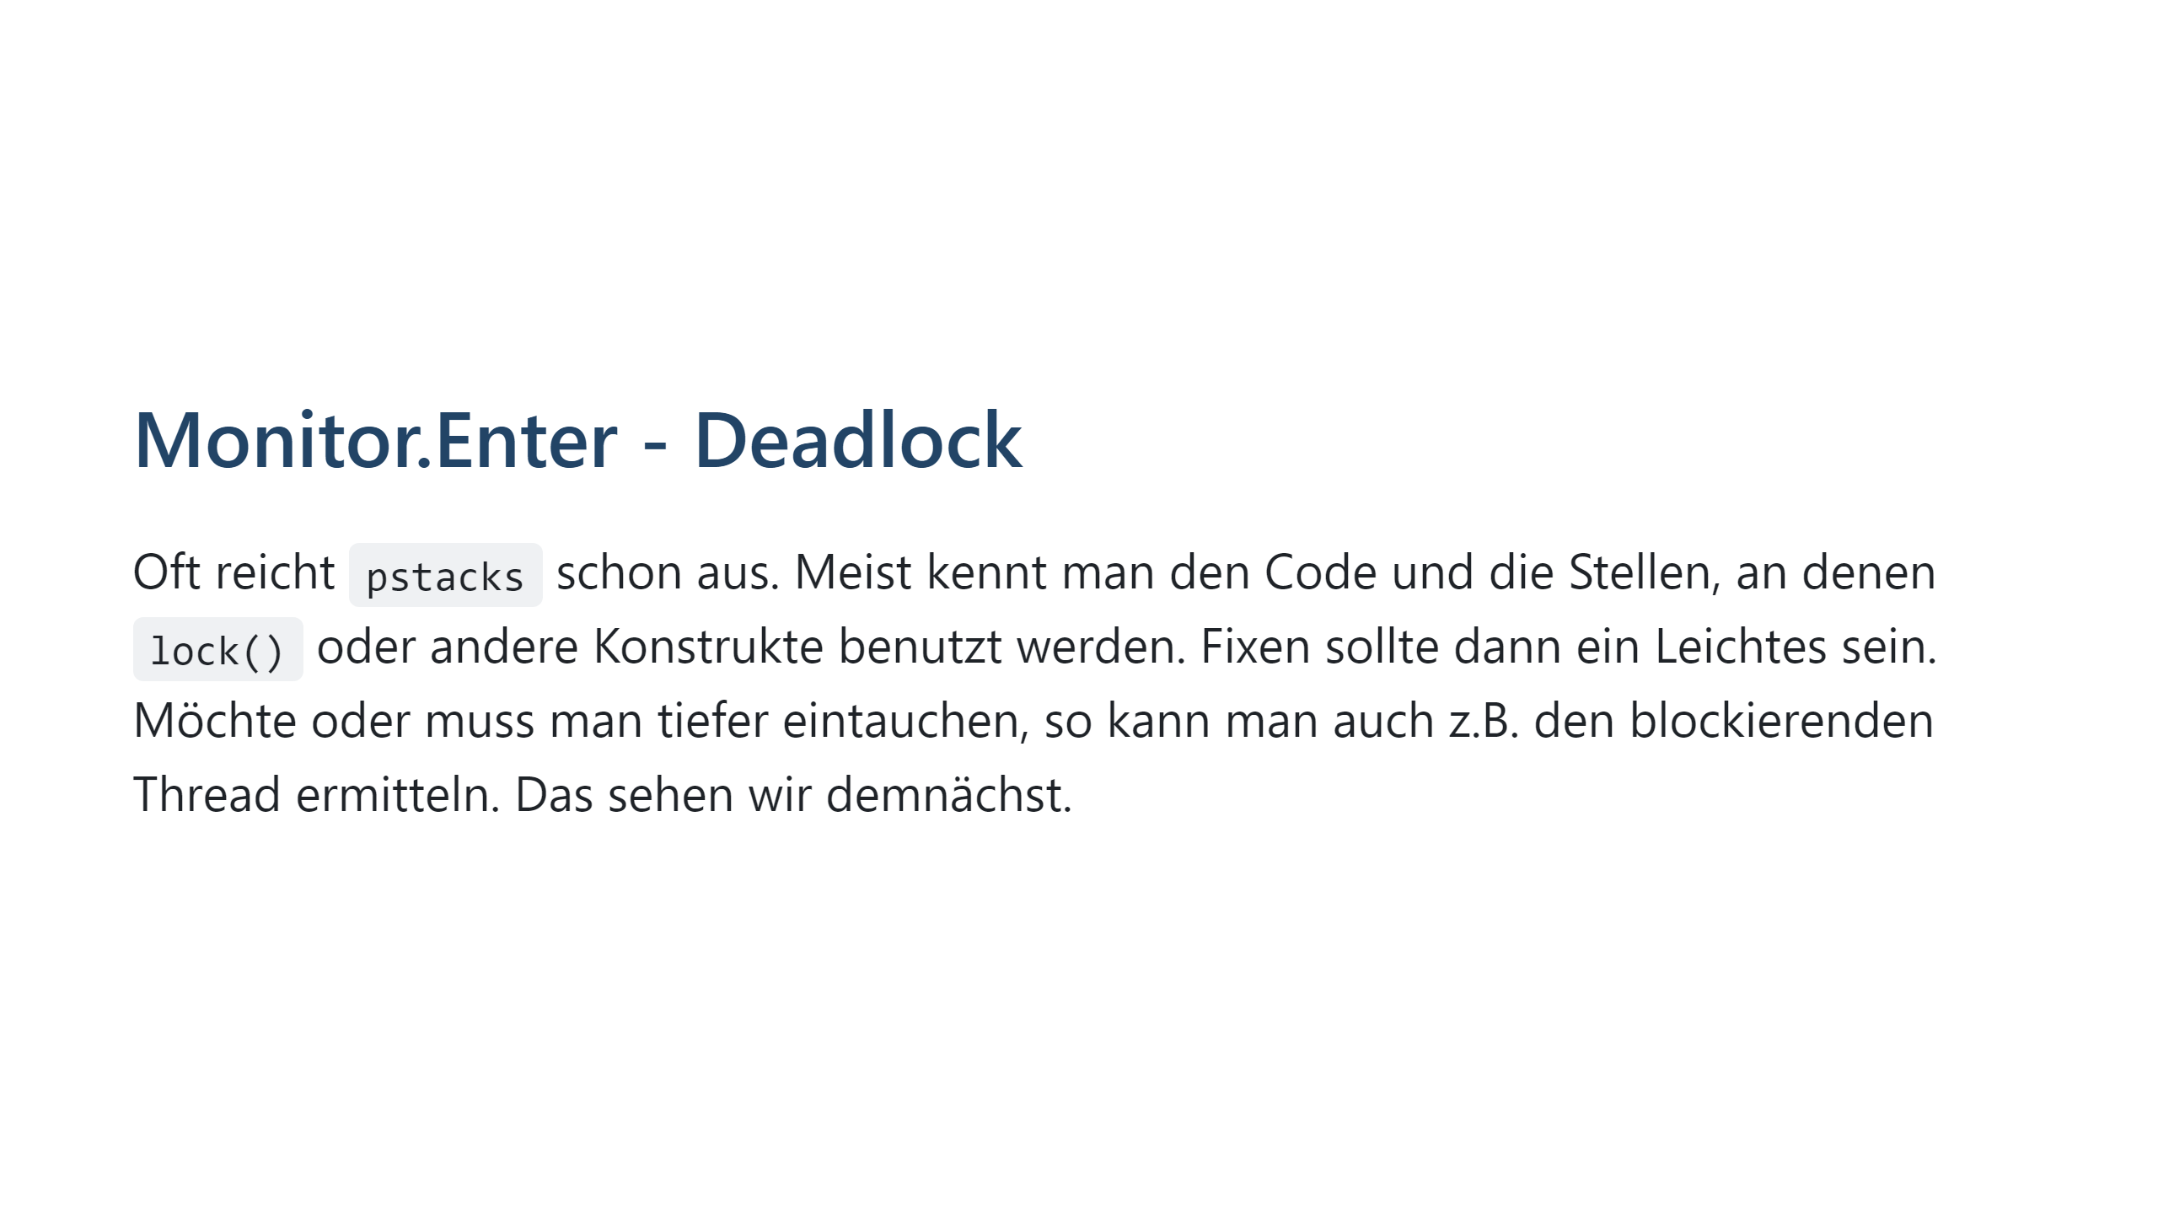

Slide 54
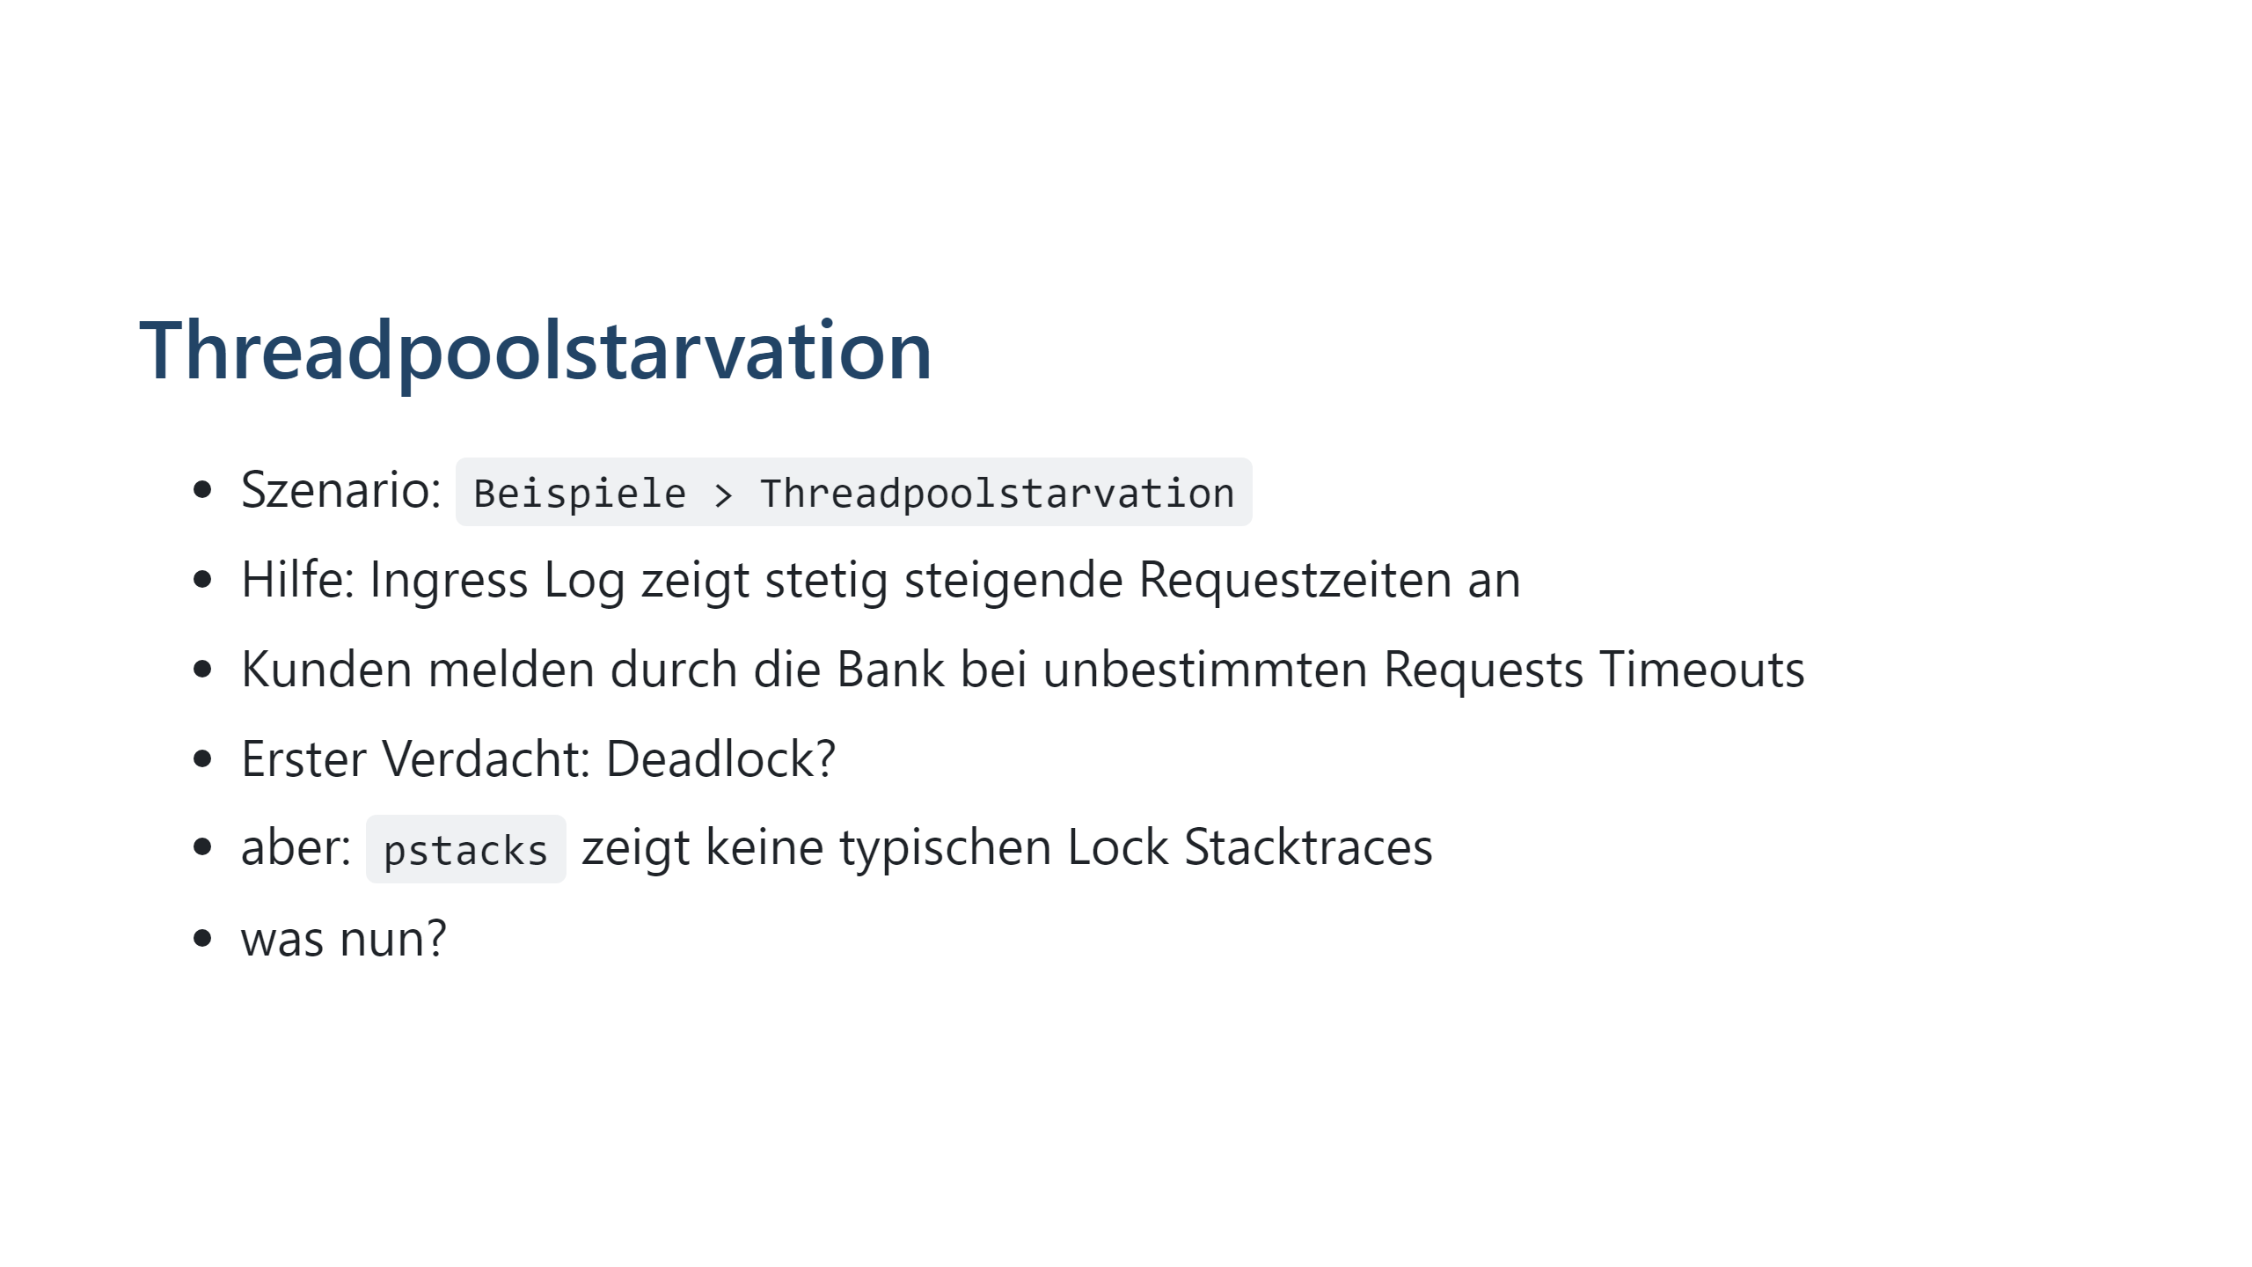

Slide 55
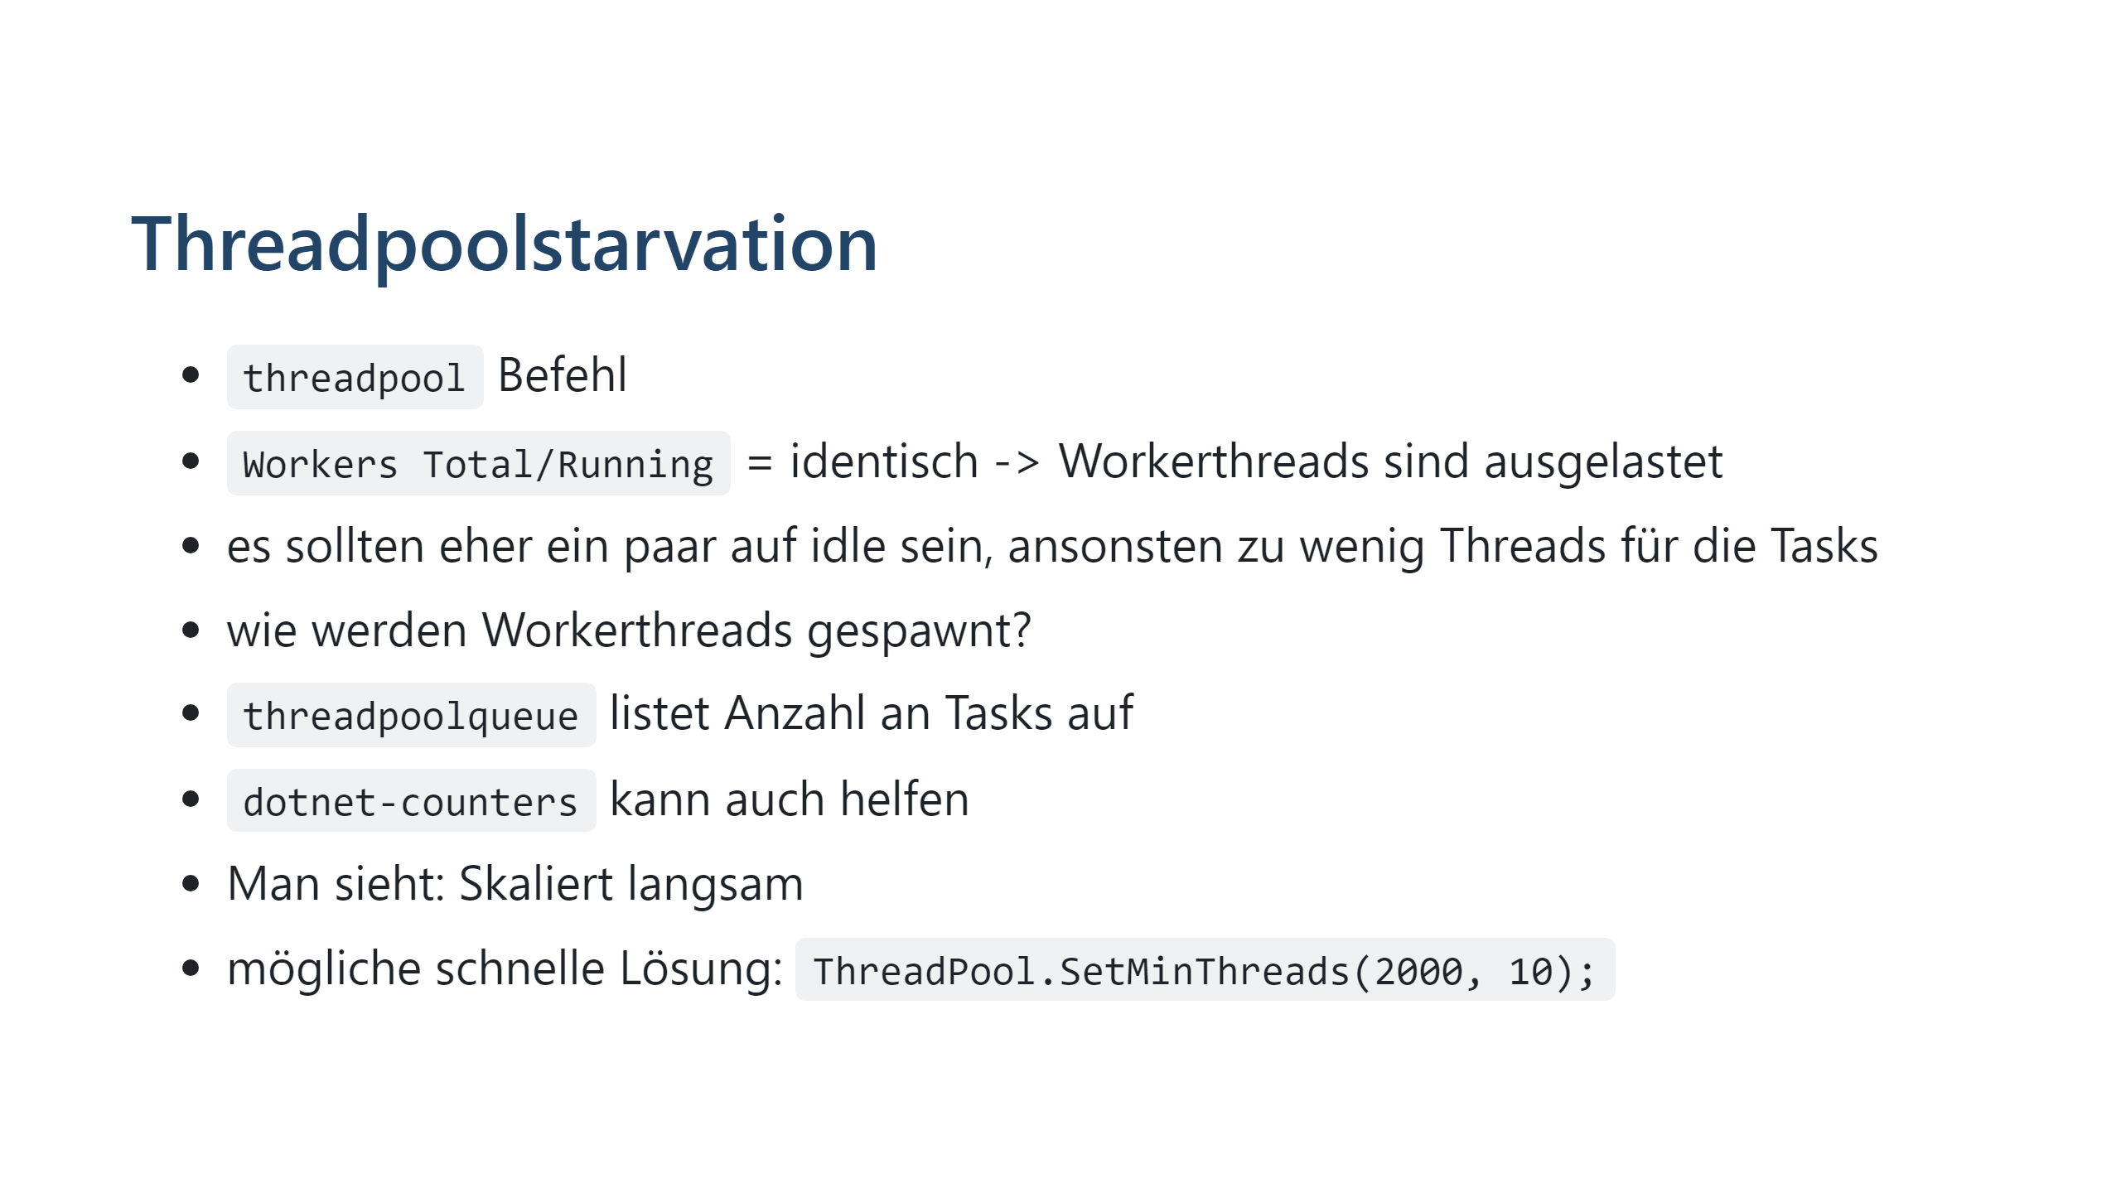

Slide 56
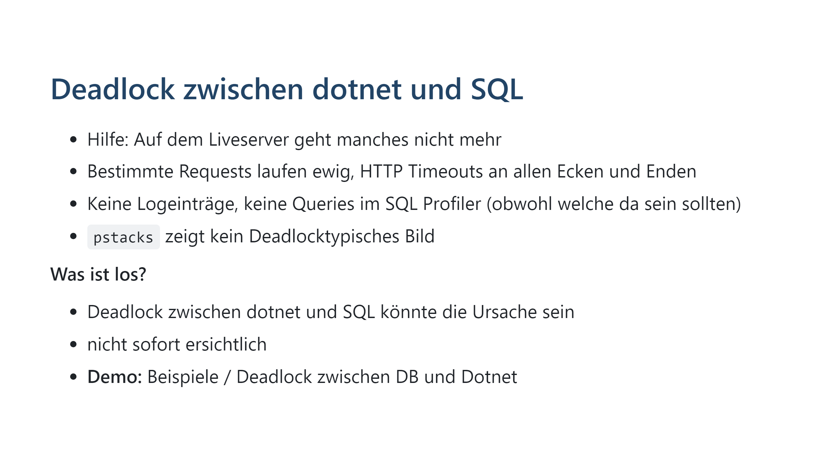

Slide 57

Notes:
**Bei sparsamer Verwendung** von `lock` kann der blockierende Thread ggf leicht ermittelt werden durch die Analyse der **wenigen** Stellen, welche das `lock` Statement auf das betroffene Objekt aufrufen. Aber das wird leider unpraktisch bei häufigen Verwendungen des gleichen Lockobjektes. Zudem fehlt dadurch die Info, welche Ressource auf DB Ebene für den Deadlock verantwortlich ist (wobei wir zu dem jetzigen Zeitpunkt noch nicht wissen, dass SQL beteiligt ist ;-) )

Slide 58


Slide 59


Slide 60


Slide 61


Slide 62


Slide 63


Slide 64


Slide 65


Slide 66


Slide 67


Slide 68


Slide 69


Slide 70


Slide 71


Slide 72


Slide 73


Slide 74


Slide 75

Notes:
vorher und nachher: cat /proc/1681/smaps | grep -i pss | awk '{Total+=$2} END {print Total/1024/1024" GB"}' prüfen mit (vorher-nachher) eeheap -loader (da dürfte die assembly drin sein) high/low frquency heap steigt an dumpdomain -> zeigt assemblies bzw module an dotnet-counters -> GC heap sehr klein, working set groß -> unmanaged memory leak dumpmodule -mt -> zeigt die MethodTables im modul an dumpmt <mt> zur anzeige von metadaten dumpclass <eeclass> zeigt klasse an daraus findet man hoffentlich notwendige infos

Slide 76

Notes:
counters -> heap vs working set Dump holen dumpheap -stat -> 7f8bd485b7d0 657 6,362,077 System.Byte[] dumpheap -mt 7f8bd485b7d0 -> 7f87bc1d59f0 7f8bd485b7d0 61 7f87bc1d5ae0 7f8bd485b7d0 61 7f883bfff5d0 7f8bd485b7d0 1,048 7f883c008b70 7f8bd485b7d0 65,560 7f896bfff038 7f8bd485b7d0 158,744 7f896c025c70 7f8bd485b7d0 158,744 7f896c04c8a8 7f8bd485b7d0 158,744 7f896c0734e0 7f8bd485b7d0 158,744 7f896c09a118 7f8bd485b7d0 158,744 7f896c0c0d50 7f8bd485b7d0 158,744 7f896c0e7988 7f8bd485b7d0 158,744 7f896c10e5c0 7f8bd485b7d0 158,744 7f896c1351f8 7f8bd485b7d0 158,744 7f896c15be30 7f8bd485b7d0 158,744 gcroot 7f896c0e7988 -> man sieht nun, dass versehentlich der cache im singleton gefüllt wird und nicht bereinigt wird

Slide 77

Notes:
Sortieren nach Exc Ct Type ... Rechtsklick -> Goto Source

Slide 78


